Slide 1
Samsung
Innovation
Campus
Vạn vật kết nối – IoT

Slide 2
Chương 2.
Mạch điện cơ bản
& Cấu hình Raspberry Pi
Vạn vật kết nối – IoT

Slide 3
Mô tả chương
Mục tiêu của chương
Tìm hiểu phương pháp cài đặt cơ bản của mạch Raspberry Pi và tìm hiểu kiến thức về mạch điện qua tìm hiểu về điện áp, dòng điện, điện trở và tụ điện, các nguyên lý cơ bản của mạch điện và điện tử. Tìm hiểu cách thiết lập các mạch điện cơ bản bằng mạch Raspberry Pi và mạch lỗ (breadboard), cũng như các chủng loại và chức năng của cảm biến và bộ chấp hành.
Nội dung chương
BÀI 1. Cách vận hành Raspberry Pi
BÀI 2. Tìm hiểu về mạch điện
BÀI 3. Tìm hiểu về cảm biến
BÀI 4. Mạch & Linh kiện cơ bản
BÀI 5. Mini Project using GPIO Zero

Slide 4
BÀI 1.
Cách vận hành Raspberry Pi
1.1. Tổng quan về Raspberry Pi
1.2. Làm quen với Raspberry Pi
1.3. Cấu hình môi trường thực hành

Slide 5

Tổng quan về Raspberry Pi
BÀI 01
Tổng quan về Raspberry Pi
Raspberry Pi là máy tính bo mạch đơn do Raspberry Pi Foundation phát triển tại Anh Quốc để thúc đẩy giáo dục khoa học máy tính cơ bản ở các trường học và nước đang phát triển.
※ To view the video clip, put the mouse on the video screen above to appear the play button. Click it to watch.
https://youtu.be/i62xdD4QKtA
Notes:
[Raspberry Pi Summary]
Low cost credit card-sized computer
Computer Laboratory Cambridge University
Broadcom System on a Chip (SoC) → ARM, CPU and GPU
Many Operation Systems → Raspbian (based on Debian, Linux)
Plenty interconnection and expansion capabilities
Endless open source applications

Slide 6
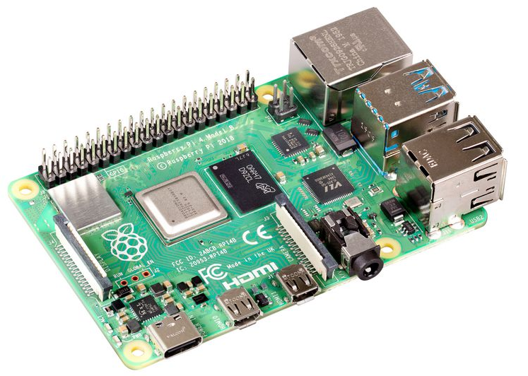
1.1. Tổng quan về Raspberry Pi
BÀI 01
Raspberry Pi
Bộ xử lý ARM (không phải dòng Intel x86)
Linux (không phải MS Windows)
Phần cứng do chương trình người dùng điều khiển
Chi phí thấp
Raspberry Pi phát hành lần đầu vào tháng 02 năm 2012
Raspberry Pi 3 phát hành vào tháng 02 năm 2016
Raspberry Pi 4 Model B phát hành vào tháng 6 năm 2019
Doanh thu đạt 19 triệu vào tháng 03 năm 2018.
Raspberry Pi 4 Model B
Notes:
[Raspberry Pi Summary]
Low cost credit card-sized computer
Computer Laboratory Cambridge University
Broadcom System on a Chip (SoC) → ARM, CPU and GPU
Many Operation Systems → Raspbian (based on Debian, Linux)
Plenty interconnection and expansion capabilities
Endless open source applications

Slide 7
1.1. Tổng quan về Raspberry Pi
BÀI 01
Raspberry có thể làm được những gì?
Máy tính cực nhỏ nhưng rất đa năng
Được sử dụng cho máy tính vật lý
Phần mềm có thể trực tiếp điều khiển phần cứng như cảm biến và động cơ.
Nhiều dự án điện toán vật lý khác nhau đang được triển khai cho học sinh.
Robot, máy bay quadcopter, cảm biến cửa, v.v.
Máy tính thông thường thiếu cổng GPIO
Sử dụng như một trung tâm truyền thông
Làm nền tảng phát triển trò chơi
Lý tưởng để thực hiện đa phương tiện và đồ họa 3D mạnh mẽ
Dễ dàng phát triển trò chơi khi sử dụng Scratch
Notes:
What you can do with Raspberry Pi? - Home audio and car audio wireless connection system, Jukebox, smart mirror, etc.

Slide 8
1.1. Tổng quan về Raspberry Pi
BÀI 01
ARM với x86
Đặc điểm nổi bật của Raspberry Pi là có bộ xử lý đa phương tiện BCM2837 SoC của Broadcom.
Bao gồm các đơn vị xử lý đồ họa, âm thanh và truyền thông
Bộ xử lý nằm ở giữa bo mạch
Sử dụng tập lệnh ARM khác ngoài bộ xử lý dòng x86 thường gặp trên các máy tính cá nhân.
Chủ yếu sử dụng trên các thiết bị di động
Máy tính với tập lệnh đơn giản hóa (RISC)
X86 viết tắt của Máy tính với tập lệnh phức tạp (CISC)
Không tương thích với phần mềm máy tính cá nhân hiện nay
Những đặc điểm công suất thấp
Cổng micro-USB tích hợp cho phép hoạt động với nguồn điện 5 V - 1 A USB.
Notes:
On June 24, 2019, the Raspberry Pi 4 Model B was announced. It uses Broadcom BCM2711 SoC with 1.5GHz quad-core 64-bit ARM Cortex-A72 CPU and is divided according to RAM size, and 1GB models are priced at $35, $2GB at $45, respectively. Two of the four USB terminals were changed to USB 3.0, supporting HEVC hardware decoding of 4K 60fps, and the existing type-A HDMI terminals were changed to two micro HDMI terminals, making dual monitors basically available. Bluetooth has been upgraded to 5.0 and supports a full Gigabit LAN. Also, it uses the USB Type C connector for power supply. Terminal locations such as Ethernet ports were changed and the bottleneck reduced as USB and Ethernet were disconnected, with the addition of PCIe lights to SoC, unlike the previous model where SoC only supports USB 2.0, which handles four USB terminals and Ethernet terminals as hubs and controllers.

Slide 9
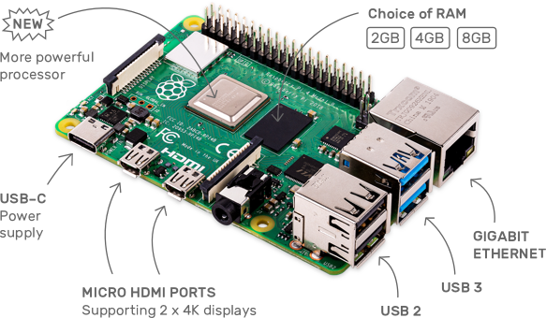
1.1. Tổng quan về Raspberry Pi
BÀI 01
Thông số kỹ thuật của Raspberry Pi 3 Model B
Sử dụng hệ điều hành Raspbian (Debian Linux)
Phần cứng nguồn mở tập trung vào hiệu suất xử lý
Thành phần | Raspberry Pi 3 model B
Bộ xử lý | BCM2837 64 Bit bốn nhân
Đồ họa | Videocore IV
Tốc độ xử lý | 1,2 GHz
Bộ nhớ | 1 GB LPDDR2 900 MHz
Phương thức lưu trữ | Thẻ nhớ Micro SD
Nguồn điện | 5 V/2,5 A
GPIO | 40 chân
Ethernet | 10/100 Ethernet
Cổng hỗ trợ | HDMI, giắc cắm audio-video, 4xUSB 2.0, Ethernet, Cổng nối tiếp camera (CSI), Cổng nối tiếp màn hình (DSI)
WiFi | 2,4 GHz 802.11n, mạng cục bộ không dây (WLAN)
Bluetooth | Bluetooth 4.1 cổ điển, BLE
Notes:
In March 2018, the Raspberry Pi 3 model B+ was released. The enhanced version of the Raspberry Pi 3 Model B accelerated the CPU clock to 1.4GHz, while the built-in communication devices were also enhanced to 802.11ac dual-band wireless LAN and gigabit LAN (USB 2.0 connection to support communication speed up to 300Mbps), Bluetooth 4.2, and PoE HAT devices (sold separately) and PXE boot. However, it is recommended that a micro USB adapter with a size greater than 2.5A be used for 5V power supply. The price is also $35, close to the previous version.

Slide 10
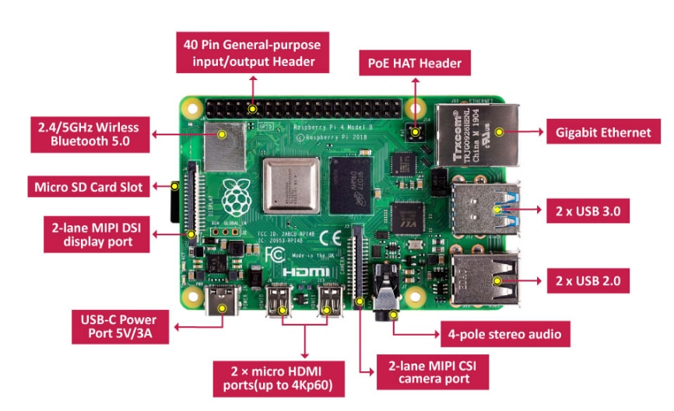
1.1. Tổng quan về Raspberry Pi
BÀI 01
Kết nối
Notes:
When you purchase Raspberry Pi, only one board is contained. So, other parts need to be purchased separately. For those who have spare parts in advance, sales sites are selling the parts needed to use raspberry pi as an option.

Slide 11
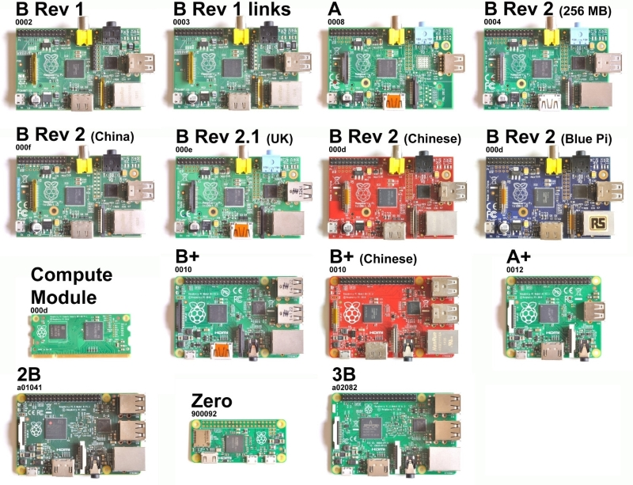
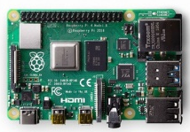
1.1. Tổng quan về Raspberry Pi
BÀI 01
Model
B Rev 1
B Rev 1 links
A
B Rev 2 (256 MB)
Raspberry Pi 4 B
Broadcom BCM2711, Quad core Cortex-A72 (ARM v8) 64-bit SoC @ 1.5GHz
2GB, 4GB or 8GB LPDDR4-3200 SDRAM
2.4 GHz and 5.0 GHz IEEE 802.11ac wireless, Bluetooth 5.0, BLE
Gigabit Ethernet
2 USB 3.0 ports; 2 USB 2.0 ports.
Raspberry Pi standard 40 pin GPIO header
2 × micro-HDMI ports (up to 4kp60 supported)
2-lane MIPI DSI display port/2-lane MIPI CSI camera port
4-pole stereo audio and composite video port
H.265 (4kp60 decode), H264 (1080p60 decode, 1080p30 encode), OpenGL ES 3.1, Vulkan 1.0
Micro-SD card slot for loading operating system and data storage
5V DC via USB-C connector (minimum 3A)
5V DC via GPIO header (minimum 3A)
Power over Ethernet (PoE) enabled (requires separate PoE HAT)
B Rev 2.1 (China)
B Rev 2.1 (UK)
B Rev 2 (Chinese)
B Rev 2 (Blue Pi)
Compute Module
B⁺
B⁺ (Chinese)
A⁺
2B
+
3B⁺
4B
Zero
Notes:
Reference Web Site: https://www.raspberrypi.com/products/raspberry-pi-4-model-b/
Explain the terminology
. PoE : It is a technology that loads DC power along with data to Ethernet lines after Cat.3. It is designated as a standard by IEEE, and two standards are stipulated: 802.3af and 802.3at (called PoE+).

Slide 12
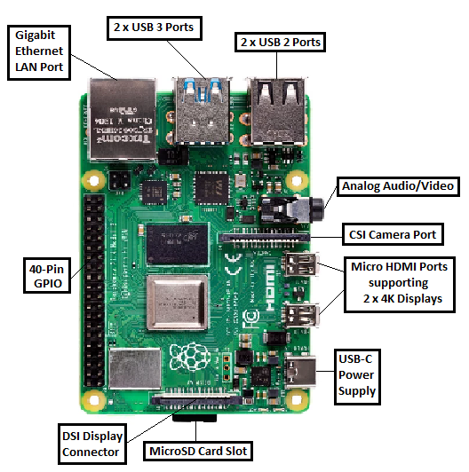
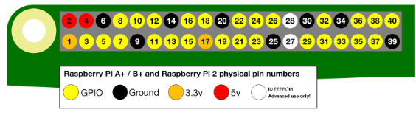
1.1. Tổng quan về Raspberry Pi
BÀI 01
Raspberry Pi 4 B
Các cổng mở rộng
2 USB 3.0 ports; 2 USB 2.0 ports
Gigabit Ethernet port
2 × micro-HDMI ports (up to 4kp60 supported)
2-lane MIPI DSI display port
2-lane MIPI CSI camera port
4-pole stereo audio and composite video port
Micro SD card slot
40 GPIO pins
Raspberry Pi A+ / B+ and Raspberry Pi 4 B physical pin numbers
I/O toàn diện:
26 chân digital
4 nguồn điện (5 V và 3,3 A)
8 chân nối đất
2 ID EEPROM
GPIO
Ground
3.3v
5v
ID EEPROM
Advanced use olny
Notes:
The languages that can control the GPIO of the Raspberry Pi vary widely from C, C++, C#, Python, Java, and so on. Among them, most users use WiringPi (developed by Gordon, licensed GNU LGPLv3 and its website http://wiringpi.com/), which has been constantly updated since the beginning until recently.

Slide 13
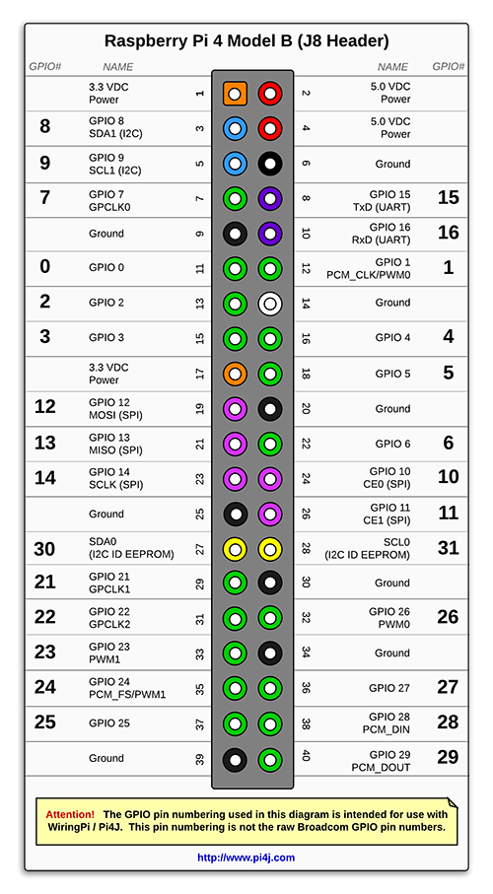
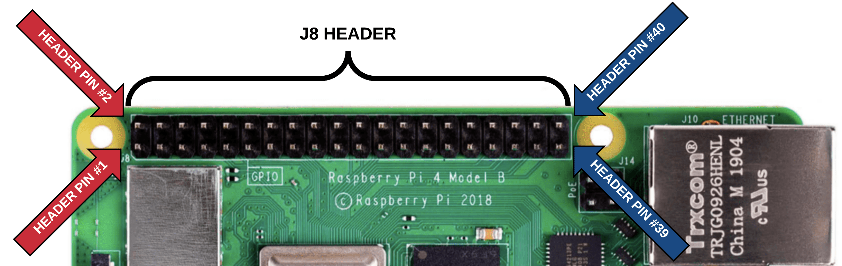
1.1. Tổng quan về Raspberry Pi
BÀI 01
Đánh số chân
Đầu cắm mở rộng
Bo mạch Raspberry Pi 3B+ có một đầu cắm mở rộng đơn 40 chân, gắn nhãn “J8” để kết nối với 28 chân GPIO. (Các chân 1, 2, 39 và 40 cũng được dán nhãn như hình dưới.)
Notes:
Reference Web Site: https://pi4j.com/1.2/pins/model-b-plus.html

Slide 14

1.1. Tổng quan về Raspberry Pi
BÀI 01
Điều khiển cổng GPIO
Cổng là điểm vào hoặc ra của tín hiệu.
Khi một tín hiệu truyền thông đi đến, người ta gọi đó là cổng truyền thông
Khi nhận tín hiệu vào, người ta gọi đó là cổng vào, khi xuất tín hiệu ra, người ta gọi đó là cổng ra.
Cổng GPIO có thể được sử dụng làm cổng vào, cổng ra hoặc thực hiện các chức năng bổ sung khác. Cổng GPIO được chương trình của người dùng điều khiển.
Notes:
The pin number and the name to use when writing the control program are displayed on the left and right sides of the 40 pin header.
If you look at pin 8, it says 'TxD / GPIO 14 / GPIO 15'. Note that 'BCM' is shown above the 'GPIO 14' in black and 'wPi' above the 'GPIO 15' in gray.
Two names for a single GPIO pin can be confusing. This is because the GPIO pin naming standards are not the same when the library is being manufactured.
The BCM283x chip's physical pin number is applied to the name in BCM, and the built-in Python library uses this name.
The name of the GPIO pins of the BCM283x chip is given in wPi, which is used in wiringPi, a C language library created and distributed by Gordon.
“TxD” on pin 8 of GPIO header means that “send” function of serial communication port can be used if additional function is used besides GPIO input / output function.

Slide 15
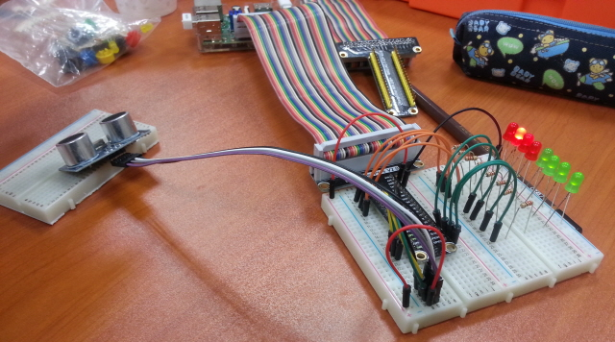
1.1. Tổng quan về Raspberry Pi
BÀI 01
Trường hợp sử dụng
Cảm ứng phía sau
Cảm biến siêu âm + đèn LED
Notes:
1. Detailed implementation details
- Develop sensors that detect rear objects, change the sound of the buzzer according to distance, and (change in frequency) the dashboard of the car visually indicates how close the object is. Alarm is triggered from within 50cm of the approach distance by detecting the rear left, center, and right rear of the vehicle. Increase the number of alarms when the distance is 30cm and 10cm. Dashboard screen is also configured to display a warning screen (yellow-orange-red) according to the distance detected by each Cảm biến siêu âm on the car image
2. Sensors Required
- 3 Cảm biến siêu âms(HC-SR04), 1 buzzer sensor(active sensor), LED

Slide 16
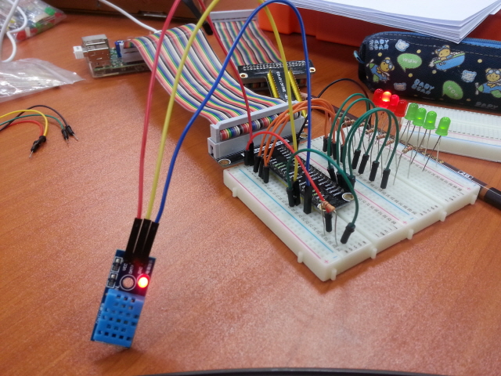
1.1. Tổng quan về Raspberry Pi
BÀI 01
Nhiệt kế điện tử
Cảm biến nhiệt độ và độ ẩm + đèn LED
Notes:
1. Detailed implementation details
- The Raspberry Pi in the UPS checks the temperature once every 5 minutes and uploads the data to the web server.
- The web server will record the temperature by time and will automatically alert you when data rises above the set temperature.
2. Necessary sensors
- 3 Cảm biến siêu âms (HC-SR04), buzzer sensor 1 (active sensor), LED segments, jumper cables, breadboard, DHT11 (temperature/humidity sensor)

Slide 17
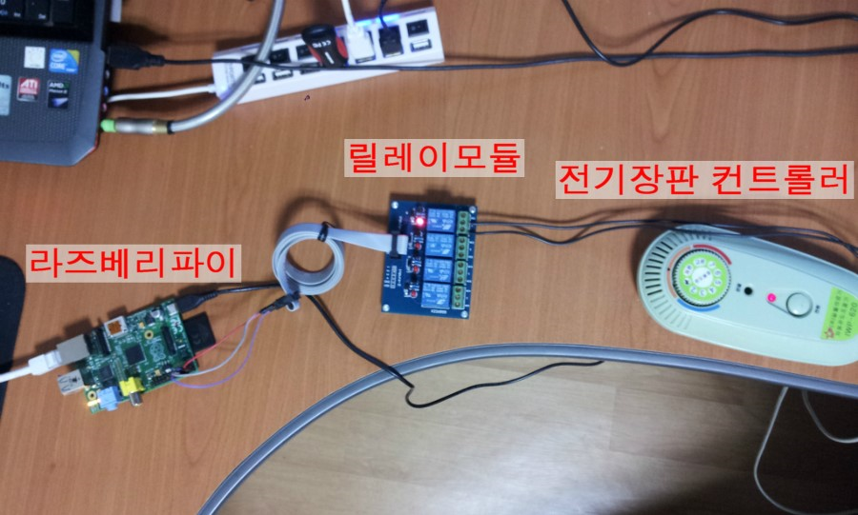
1.1. Tổng quan về Raspberry Pi
BÀI 01
Điều khiển điện trường
Raspberry Pi + mô-đun rơ-le + bảng điện
Mô-đun rơ-le
Bộ điều khiển chăn điện
Raspberry Pi
Notes:
What other features would you like to add to the Electric Blanket control above?
Example answer: a function that attaches temperature sensors (linked to an Arduino) to Electric Blanket, monitors temperature with Smartphones, and adjusts temperature.
What more parts will be required?
Example answer: aduino module, temperature sensor, smartphone

Slide 18
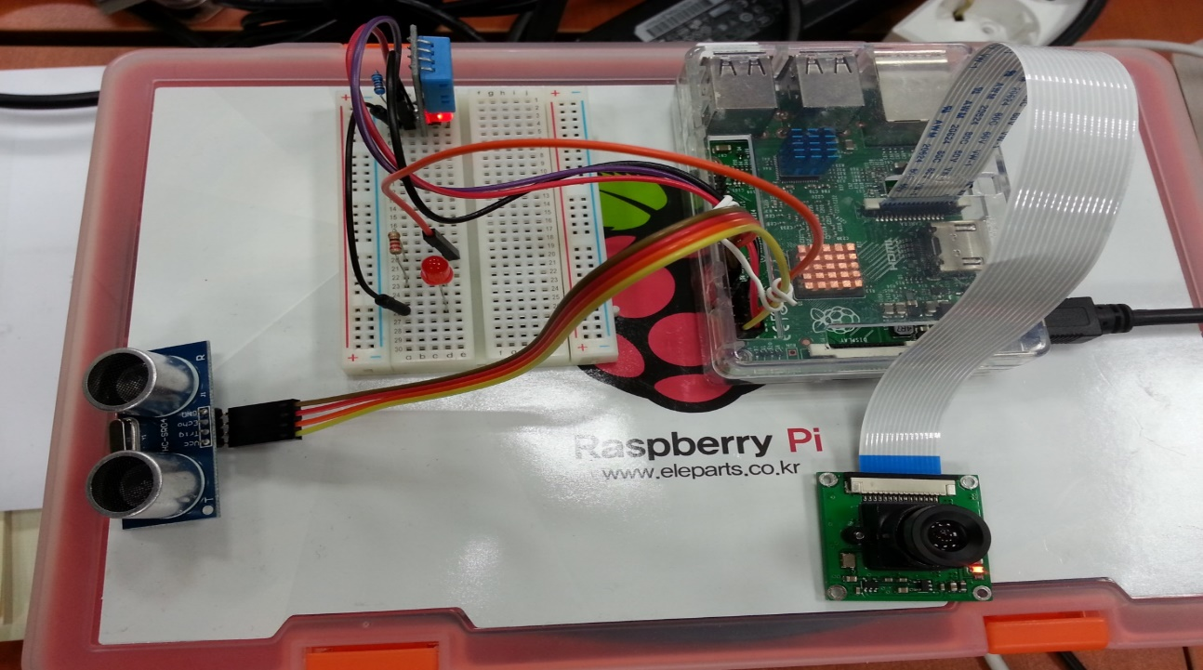
1.1. Tổng quan về Raspberry Pi
BÀI 01
Hệ thống cửa điện tử
Raspberry Pi + Cảm biến siêu âm + Camera + Cửa điện tử + Loa Tweeter/Máy chủ đẩy
Notes:
What other features would you like to add to the Electronic Door system above?
Example answer: automatically open doors at a certain distance in conjunction with the Bluetooth function of the smartphone. Current date, time and number of visitors count function on the LCD display
What more parts will be required?
LCD module, HDMI/DV cable, Bluetooth module, smart phone

Slide 19

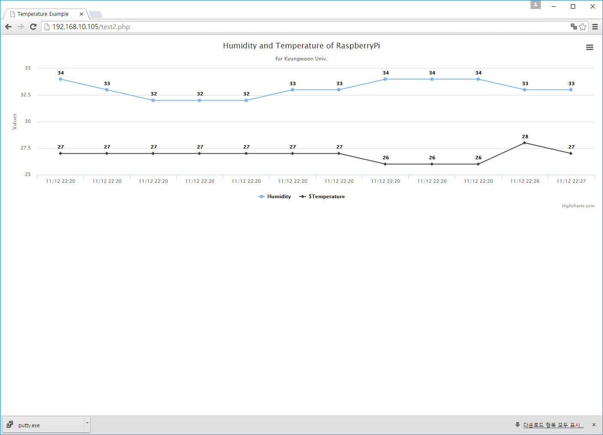
1.1. Tổng quan về Raspberry Pi
BÀI 01
Nhà thông minh (cảm biến nhiệt độ/độ ẩm)
Raspberry Pi + cảm biến nhiệt độ/độ ẩm
Độ ẩm và Nhiệt độ của Raspberry Pi
Cho Đại học Kyungwoon.
35
Độ ẩm
34
34
34
34
32.5
33
33
33
33
33
32
32
32
30
Values
Nhiệt độ
28
27.5
27
27
27
27
27
27
27
27
26
26
26
25
11/12 22:20
11/12 22:20
11/12 22:20
11/12 22:20
11/12 22:20
11/12 22:20
11/12 22:20
11/12 22:20
11/12 22:20
11/12 22:20
11/12 22:26
11/12 22:27
Notes:
What other features would you like to add to the Smart Home system above?
Smart Home monitoring via smartphone (temperature, humidity, etc.). The home cam connected to the wireless router is monitored with a smartphone.
What more parts will be required?
Smartphone, camera module and cable

Slide 20
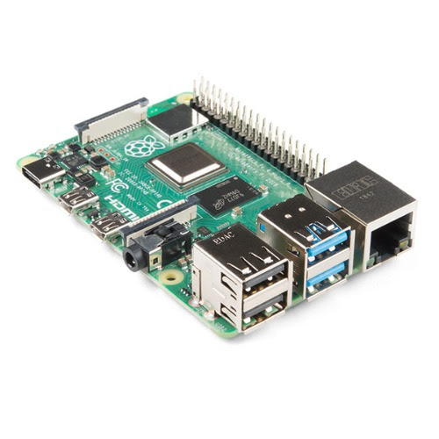

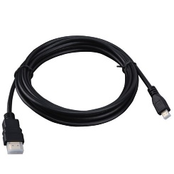
1.1. Tổng quan về Raspberry Pi
BÀI 01
Bộ dụng cụ cho người mới bắt đầu
Bộ dụng cụ cho người mới làm quen với Raspberry Pi
Raspberry Pi 4 model B
Bộ tản nhiệt bằng
đồng/nhôm
Thẻ nhớ SDHD , Lớp 10 [16GB]
Bộ điều hợp USB DC5V/3A
Cáp USB micro B
Cáp mạng USB
Cáp HDMI
Hộp nhựa
Hộp trong suốt
Đầu đọc thẻ nhớ micro SD
Notes:
Reference Web Site : https://www.raspberrypi.org/products/

Slide 21
1.1. Tổng quan về Raspberry Pi
BÀI 01
Bộ dụng cụ I/O
Bộ dụng cụ I/O của Raspberry Pi
Bo mạch cắm dây không mối hàn cỡ nhỏ
GPIO 40 chân hình chữ T
Mô-đun mở rộng (gốm cáp 40 chân)
Cáp nối 20 cm cho ổ cắm (M/F, M/M)
Đèn LED 5 mm Đỏ/Xanh lá/Vàng (5 đèn LED mỗi bộ)
7 công tắc nút ấn
(Đen, Đỏ, Trắng, Xám, Vàng, Xanh dương, Xanh lá)
Điện trở 1/4 W 5%
220/1 K/4,7 K/10 K
(10 điện trở mỗi bộ)
Notes:
Reference Web Site : https://www.raspberrypi.org/products/

Slide 22
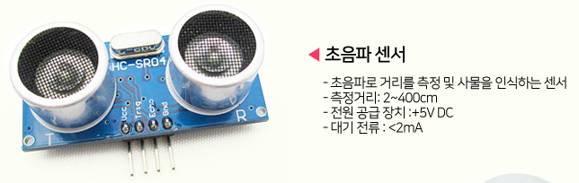
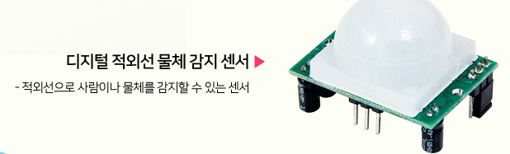
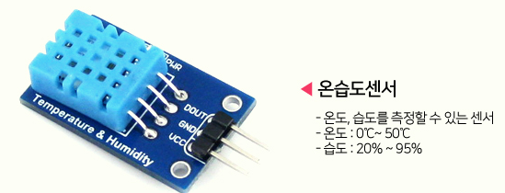
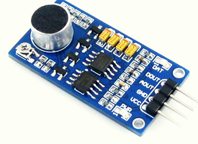
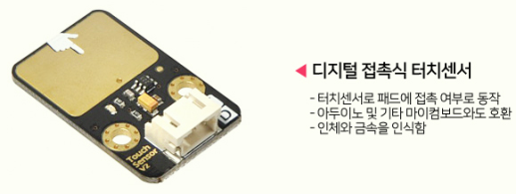
1.1. Tổng quan về Raspberry Pi
BÀI 01
Bộ cảm biến
Cảm biến siêu âm, cảm biến hồng ngoại phát hiện vật thể điện tử, cảm biến nhiệt độ và độ ẩm, cảm biến âm
thanh analog và cảm biến chạm điện tử.
Đo khoảng cách bằng sóng siêu âm và nhận biết vật thể.
Khoảng cách đo được: 2 - 400 cm
Nguồn điện: +5 V DC
Dòng điện không tải: < 2 mA
Cảm biến phát hiện người hoặc vật thể bằng ánh sáng hồng ngoại.
Cảm biến siêu âm
Cảm biến hồng ngoại phát hiện vật thể điện tử
Cảm biến có thể đo nhiệt độ và độ ẩm đo nhiệt độ và độ ẩm. Nhiệt độ: 0 đến 50°C. Độ ẩm: 20% đến 95%
Cảm biến âm thanh analog để đo cường độ âm thanh Độ nhạy của micro: 52 dB Dải tần số: 50 Hz đến 20 KHz Nguồn điện: 3,3 V to 5,3 V.
Cảm biến có thể đo nhiệt độ và độ ẩm
Cảm biến chạm tạo tiếp xúc bằng miếng đệm
Tương thích với Arduino và các bo mạch khác.
Nhận biết cơ thể người và kim loại
Cảm biến âm thanh analog
Cảm biến chạm điện tử

Slide 23
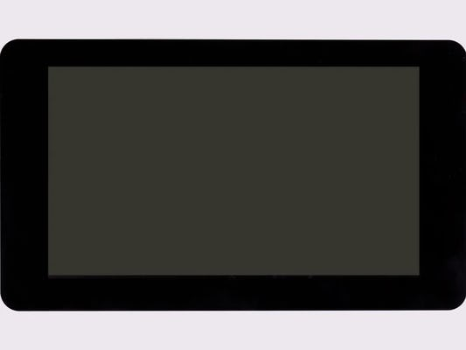
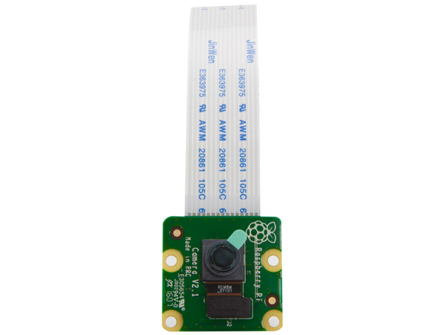
1.1. Tổng quan về Raspberry Pi
BÀI 01
Bộ dụng cụ truyền thông
Màn hình LCD và Camera
Màn hình cảm ứng 7″
Raspberry Pi Camera
Notes:
Reference Web Site : https://www.raspberrypi.org/products/raspberry-pi-touch-display/

Slide 24
1.1. Tổng quan về Raspberry Pi
BÀI 01
Thông số kỹ thuật | Không | Zero W/WH | Model A | Model A+ | Model B | Model B+ | 2 Model B | 3 Model B | 3 Model A+ | 3 Model B+ | 4 Model B
SoC | Broadcom BCM2835 SoC |  |  |  |  |  | Broadcom BCM2836 SoC BCM2837 SoC | Broadcom BCM2835 SoC | Broadcom BCM2835 SoC |  | Broadcom BCM2835 SoC
CPU | CPU 1 GHz ARM1176JZF-S |  | CPU 700 MHz ARM1176JZF-S |  |  |  | 900 MHz ARM Cortex-A7 MP4 900 MHz ARM Cortex-A53 MP4 | 1,2GHz ARM Cortex-A53 MP4 | 1,2GHz ARM Cortex-A53 MP4 |  | 1,2GHz ARM Cortex-A53 MP4
GPU | Broadcom VideoCore IV MP2 250 MHz |  |  |  |  |  |  | Broadcom VideoCore IV MP2 400 MHz |  |  | Broadcom VideoCore IV
Bộ nhớ | 512 MB LPDDR2 |  | 256 MB LPDDR1 | 256 MB LPDDR1 512 MB LPDDR1 |  | 512 MB LPDDR1 | 1 GB LPDDR2 |  | 512 MB LPDDR2 | 1 GB LPDDR2 | 1 GB/2 GB/4 GB LPDDR4
Mạng có dây | X | X | X |  | 10/100 Mbps Ethernet |  |  | 10/100 Mbps Ethernet | X | 10/100/1000 Mbps Gigabit Ethernet (Tối đa 300 Mbp) | 10/100/1000 Mbps Gigabit Ethernet
Wi-Fi | X | 802.11n | X |  | X |  |  | 802.11n | Wi-Fi 802.11b/g/n/ac Băng tần kép tích hợp | 802.11b/g/n/ac Băng tần kép | 802.11b/g/n/ac Băng tần kép
Bluetooth | X | Bluetooth 4.0 | X |  | X |  |  | Bluetooth 4.1 | Bluetooth 4.2 | Bluetooth 4.2 | Bluetooth 5.0
Ngõ ra video | Cổng mini-HDMI tổng hợp |  | CVBS (PAL và NTSC) HDMI (phiên bản 1.3 và 1.4) DSI | CVBS HDMI (phiên bản 1.3 và 1.4) DSI | CVBS (PAL và NTSC) HDMI (phiên bản 1.3 và 1.4) DSI | Cổng HDMI tổng hợp (phiên bản 1.3 và 1.4) DSI |  |  |  |  | 2 cổng Micro HDMI tổng hợp DSI
Ngõ ra âm thanh | mini-HDMI, I²S |  | giắc cắm điện thoại 3,5 mm, HDMI, I²S |  |  |  |  |  |  |  | giắc cắm 3,5mm, 2 Micro HDMI, I²S
Các cổng USB | Micro-USB 2.0 1 cổng |  | USB 2.0 1 cổng |  | USB 2.0 2 cổng | USB 2.0 4 cổng |  |  | USB 2.0 1 cổng | USB 2.0 4 cổng | USB 3.0 2 cổng/USB 2.0 2 cổng
GPIO | 40 chân |  | 26 chân | 40 chân | 26 chân | 40 chân |  |  |  | 40 chân + 4 chân (chỉ chân PoE)
Hỗ trợ khác | UART, I²C bus, CSI, SPI bus với hai lựa chọn chip |  |  |  |  |  |  |  |  | UART, I²C bus, CSI, SPI tùy chọn, PoE
Thông số kỹ thuật | 65 × 30 mm, 9 g |  | 85,60 × 56,5 mm, 45 g | 65 x 56,5 mm, 23 g | 85,60 × 56,5 mm, 45 g |  |  |  | 65 x 56,5 mm, 23 g | 85,60 × 56,5 mm, 45 g | 85,60 × 56,5 mm, -
Khe cắm thẻ nhớ SD | Micro SD, loại đẩy - kéo |  | SD, loại đẩy - kéo | Micro SD, loại đẩy - đẩy | SD, loại đẩy - kéo | Micro SD, loại đẩy - đẩy |  | Micro SD, loại đẩy - kéo
Nhà sản xuất | Sony, Anh Quốc/Nhật Bản | Embest, Trung Quốc |  |  |  |  |  |  |  |  |  | -
Notes:
Reference Web Site: https://elinux.org/RPi_HardwareHistory

Slide 25
BÀI 1.
Cách vận hành Raspberry Pi
1.1. Tổng quan về Raspberry Pi
1.2. Làm quen với Raspberry Pi
1.3. Cấu hình môi trường thực hành

Slide 26
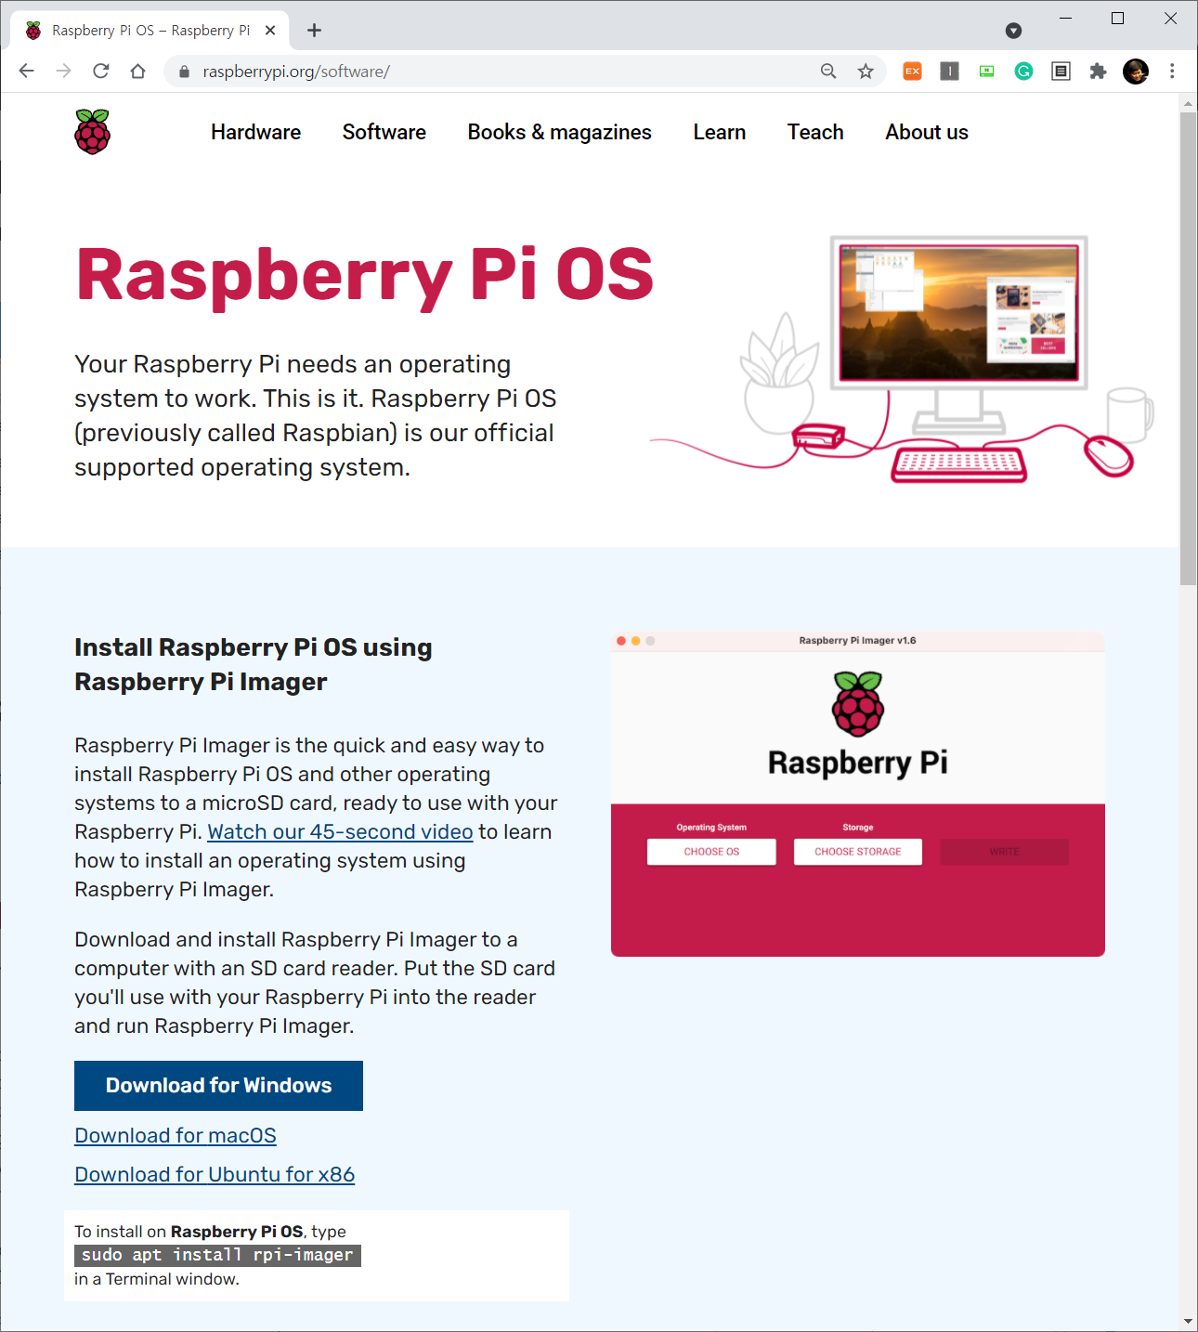
1.2. Làm quen với Raspberry Pi
BÀI 01
Raspberry Pi OS
Raspberry Pi OS
Raspberry Pi operating system (previously called Raspbian) is the official operating system of Raspberry Pi.
The Raspberry Pi OS is based on Debian Linux.
Open “https://www.raspberrypi.org/software/” and click the download link
Notes:
RASPBIAN is a Devian Linux. Windows and Linux have different file systems.
Thus, simply copying and moving Raspbian files from a Windows PC to a Micro SD Card does not make Raspbian's system disk.

Slide 27
1.2. Làm quen với Raspberry Pi
BÀI 01
Thẻ nhớ micro SD
Xem xét kích thước ảnh Raspbian, cần thẻ nhớ micro SD tối thiểu 16 GB để cài đặt và thử nghiệm
Lớp 4 rẻ hơn, tuy nhiên nên sử dụng thẻ nhớ micro SD có Lớp 10 hoặc UHS-1 để đạt hiệu quả ghi và đọc
Cần có bộ điều hợp thẻ SD để đọc và ghi thẻ MicroSD qua Đầu đọc của Notebook hoặc máy tính để bàn
Lớp | Hiệu suất tối thiểu | Mục đích chung
Lớp 2 | 2 MB/s | Quay video SD
Lớp 4 | 4 MB/s | Quay video HD
Lớp 6 | 6 MB/s | Quay video full HD
Lớp 10 | 10 MB/s | Ghi hình ảnh HD liên tục
UHS-1 | 10 MB/s | Phát sóng trực tiếp
UHS-3 | 30 MB/s | Quay video siêu HD

Slide 28
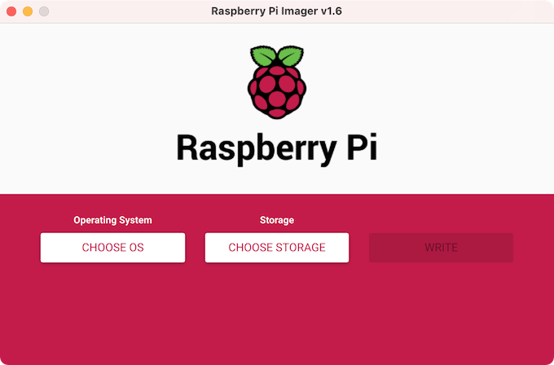
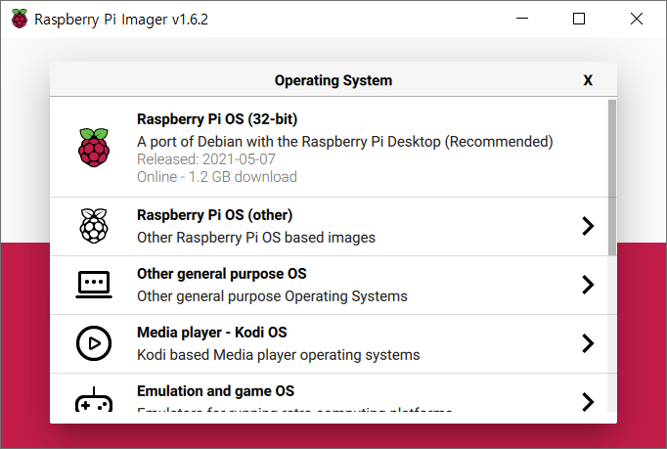
1.2. Làm quen với Raspberry Pi
BÀI 01
Install Raspberry Pi OS using Raspberry Pi Imager
Raspberry Pi Imager is the quick and easy way to install Raspberry Pi OS and other operating systems to a microSD card.
Download and install Raspberry Pi Imager to a computer with an SD card reader. Put the SD card you'll use with your Raspberry Pi into the reader and run Raspberry Pi Imager.
Click
Notes:
First, insert minimum 16GB or more of the micro SD card for the Raspberry pi into the card reader and connect to the PC.
Then, run Raspberry Pi Imager.

Slide 29
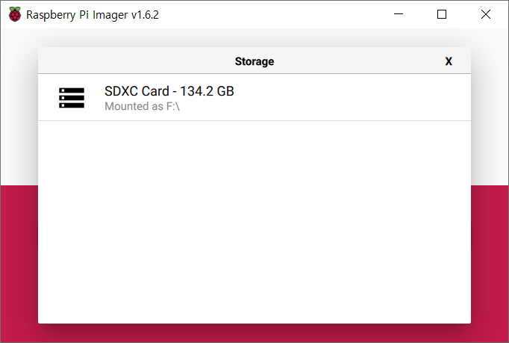
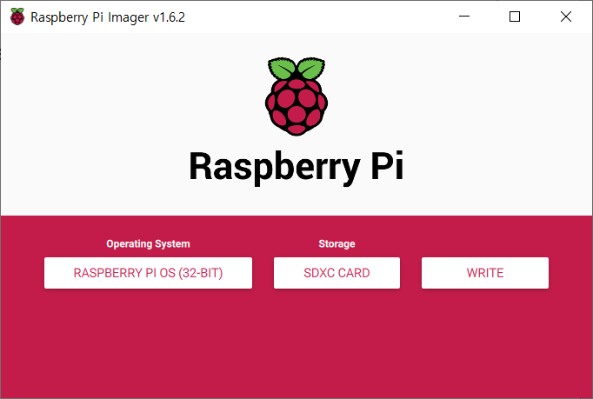
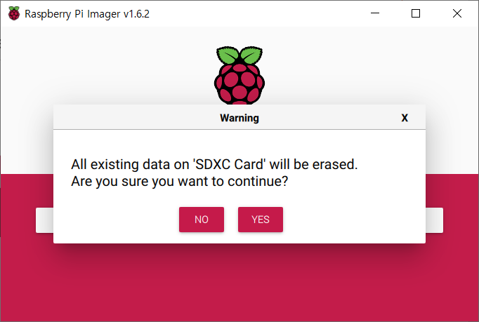
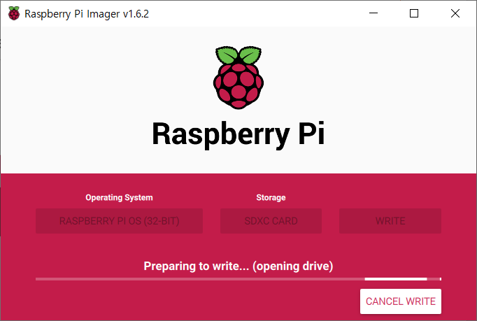

1.2. Làm quen với Raspberry Pi
BÀI 01
Tạo đĩa hệ thống
Chọn đĩa
※ Đĩa đã chọn sẽ được khởi tạo.
Nhấp vào nút “Write” để bắt đầu ghi.
Xác nhận lại đĩa đích được chọn
Đưa đĩa hệ thống đã tạo vào Raspberry Pi, kết nối màn hình, bàn phím, chuột, Ethernet (hoặc WiFi) và nối nguồn điện
Notes:
If more than one disk is displayed on the device, it will erase all contents of the selected disk. (A mistake can result in the loss of important data.)

Slide 30
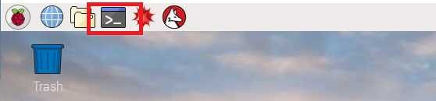
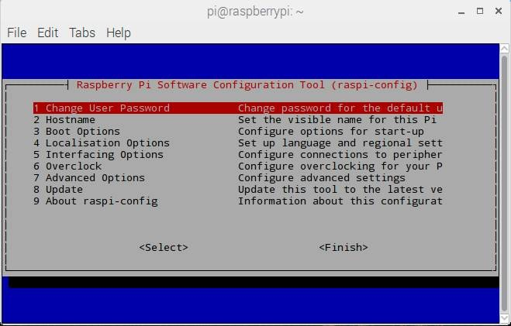
1.2. Làm quen với Raspberry Pi
BÀI 01
Cấu hình cơ bản
Cấu hình hệ thống bằng raspi-config
Mở một thiết bị đầu cuối bằng cách nhấp vào biểu tượng thiết bị đó như hiển thị bên dưới
Nhập lệnh như dưới đây
pi@raspberryPi:~ $sudo raspi-config
Chín menu chính xuất hiện trên màn hình
Sử dụng các phím mũi tên và tab để di chuyển giữa
các menu, phím cách và phím Enter để chọn

Slide 31
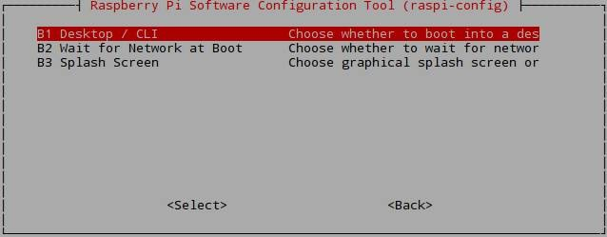
1.2. Làm quen với Raspberry Pi
BÀI 01
raspi-config menu (1)
Thay đổi Mật khẩu người dùng
Thay đổi mật khẩu cho người dùng mặc định Raspberry Pi “pi”. Có thể thay đổi mật khẩu mà không cần nhập lệnh trên console (bảng điều khiển)
Tên máy chủ
Thay đổi tên máy chủ (thực chất là sửa đổi nội dung tệp “/etc/hostname”. Dấu nhắc shell (pi @ raspberrypi: ~) trong thiết bị đầu cuối hiển thị tên máy chủ, raspberrypi. Dấu nhắc shell cũng nhắc đến việc thay đổi tên máy chủ
Tùy chọn khởi động
Notes:
To change the password for the pi account, or to change the Raspberry Pi's hostname, use the "passwd" command or edit the "/etc/hostname" file on Linux, which is inconvenient for novice Linux users. Raspberry Pi provides a program called "raspi-config" to make it easy to change these system settings. Using this, let's set up basic system configuration to use Raspberry Pi.

Slide 32
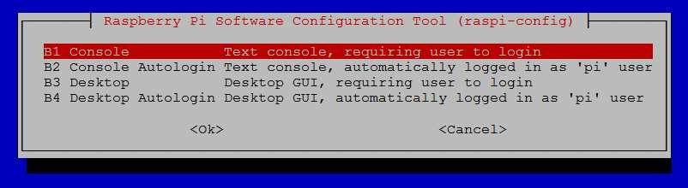
1.2. Làm quen với Raspberry Pi
BÀI 01
raspi-config menu (2)
Tùy chọn khởi động
Đặt các tùy chọn khởi động Raspberry Pi. Chọn một trong bốn tùy chọn bên dưới:
B1. Console-------------------- Khởi động Text Console (yêu cầu nhập ID và mật khẩu)
B2. Console, Autologin ----------- Khởi động Text Console, tự động đăng nhập (không yêu cầu ID và mật khẩu)
B3. Desktop GUI ---------------- Khởi động Desktop GUI (yêu cầu nhập ID và mật khẩu)
B4. Desktop GUI,Autologin -------- Khởi động Desktop GUI, tự động đăng nhập (không yêu cầu ID và mật khẩu) (Cài đặt mặc định là “B4. Desktop GUI, Autologin” và Desktop GUI là môi trường X-Windows của Linux.)
Notes:
Set Raspberry Pi startup options. Choose one of the four options as needed.

Slide 33
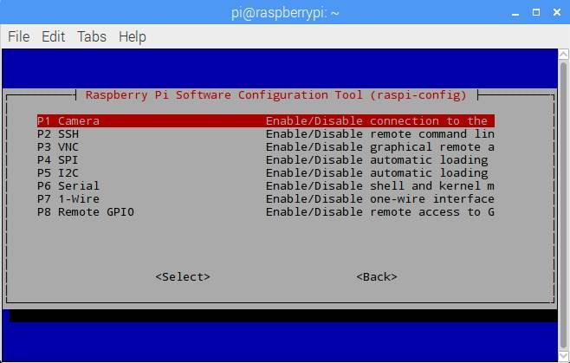
1.2. Làm quen với Raspberry Pi
BÀI 01
raspi-config menu (3)
Tùy chọn khởi động
Chờ mạng vào lúc khởi động
Bạn có thể chọn chờ kết nối mạng được thiết lập lúc khởi động.
Tùy chọn bản địa hóa
Bạn có thể cài đặt ngôn ngữ, thời gian chuẩn, bố cục bàn phím, v.v.
Tùy chọn giao diện
Notes:
Interfacing Options
- P1. Camera
Select whether to enable the camera connection port of the Raspberry Pi.
- P2. SSH
Enables or disables Secure Shell Server Demon, set by default. Use it as it is if there is no special intention (It is a very useful function)
- P3. VNC
You can set whether to use the graphic remote connection. In the pixel version RealVNC is installed by default. RealVNC (https://www.realvnc.com/download/vnc/) can be used to set up GUI remote access. XRDP cannot be used.
- P4. SPI
Set Raspberry Pi BCM GPIO 07, 08, 09, 10, and 11 as functions of CE1, CE0, MISO, MOSI, and SCLK of the SPI communication port. (It asks if you want to run the relevant kernel module by default when booting after configuration. If you select <Yes>, the corresponding GPIO pin will be set as SPI function after this.)
- P5. I2C
Set Raspberry Pi BCM GPIO 00, 01, 02, and 03 as functions of SDA0, SCL0, SDA1, and SCL1 of I2C communication port, respectively. (It asks if you want to execute the relevant kernel module by default when booting after configuration. If you select <Yes>, the GPIO pin will be set to be used as I2C function after this.) with other devices, you must select <No> for this setting.
- P6. Serial
Option to use the ttyAMA0 serial port as the Serial Console. If you select <yes>, you can monitor the status of Raspberry Pi and change its settings through serial communication without a monitor or keyboard connection. To use the ttyAMA0 port for communication with other devices, you must select <No> for this setting.
- P7. 1-wire
You can set whether to use 1-wire communication.
- P8. Remote GPIO
GPIO pins can be configured for remote control over the network.

Slide 34
1.2. Làm quen với Raspberry Pi
BÀI 01
raspi-config menu (4)
Ép xung
Trước Raspberry Pi 3, người ta thường dùng một menu để đặt tần số xung nhịp cao hơn tần số tham chiếu.
Tuy nhiên, với Raspberry Pi 3 hoạt động với tần số 1,2 GHz, không cần đặt tần số cao hơn nữa.
Tùy chọn nâng cao
Có các tùy chọn để khởi động trình nền máy chủ SSH bằng console nối tiếp và tùy chọn để kích hoạt các cổng I2C và SPI của GPIO.
Cập nhật
Nếu bạn chọn Cập nhật và đã thiết lập kết nối internet, quá trình cập nhật sẽ được tiến hành ngay lập tức.

Slide 35
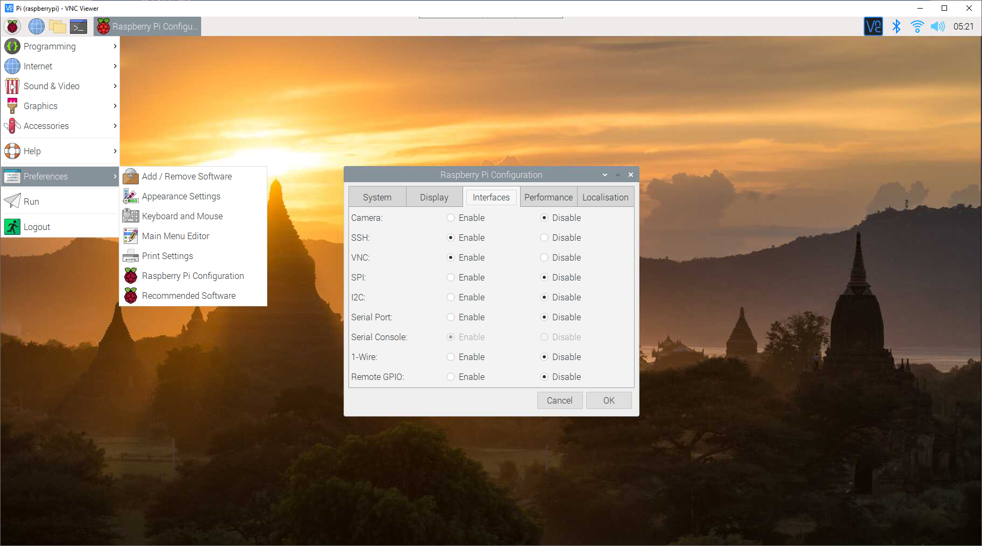
1.2. Làm quen với Raspberry Pi
BÀI 01
Get Ready to connect with Raspberry Pi OS
Setup Raspberry Pi OS with Raspberry Pi
Set up the Raspberry Pi by connecting keyboard and mouse.
Learn an easier way of using it from your PC instead of controlling it with I/O Interface (ex. keyboard, mouse…) connected directly to Raspberry Pi.
Among several ways to connect Raspberry Pi remotely, we will use SSH and VNC.
To enable SSH and VNC,
Click the Raspberry Pi menus:
→ Select Preferences
→ Select Raspberry Pi Configuration Interface
→ Tick Enable in SSH and VNC
Preferences
Interfaces
SSH: Enable
VNC: Enable
Raspberry Pi Configuration

Slide 36
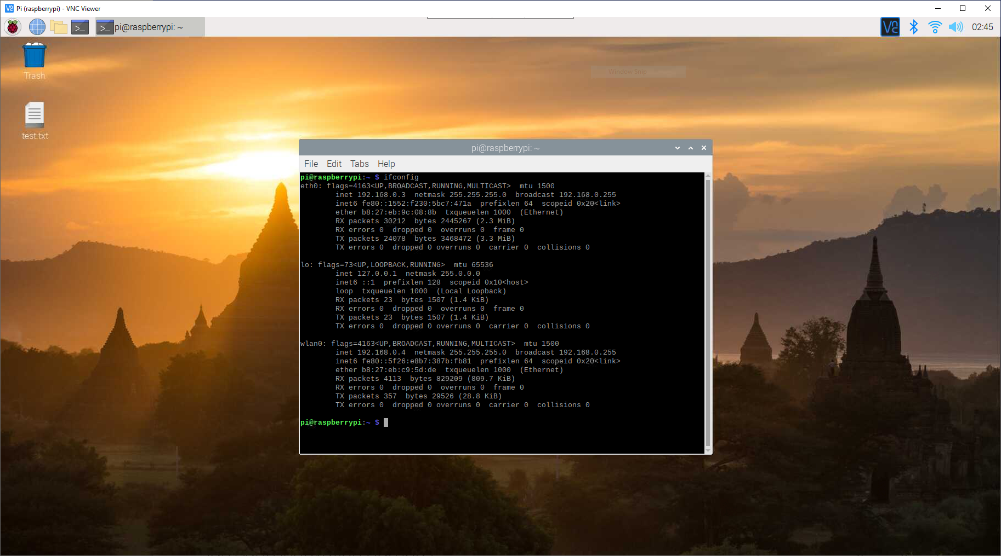
1.2. Làm quen với Raspberry Pi
BÀI 01
Get Ready to connect with Raspberry Pi OS
Setup Raspberry Pi OS with Raspberry Pi
To connect a Raspberry Pi from other device, it is necessary to know the IP address of Raspberry Pi.
To find the IP address of Raspberry Pi, open the terminal window, and type ifconfig.
$ ifconfig
wlan0
NOTE
Take a note of the inet IP address under wlan0 for later use.
In case your device is disconnected, and you connect it again, the IP address may change. In such a case, run ifconfig to find the IP address.
Inet 192.168.0.5

Slide 37
BÀI 1.
Cách vận hành Raspberry Pi
1.1. Tổng quan về Raspberry Pi
1.2. Làm quen với Raspberry Pi
1.3. Cấu hình môi trường thực hành

Slide 38
1.3. Cấu hình môi trường thực hành
BÀI 01
Cấu hình môi trường thực hành
Gắn thẻ nhớ SD vào Raspberry Pi
Kết nối màn hình, mạng LAN, bàn phím, dây chuột
Khởi động khi nối dây nguồn (Không có nút nguồn)
Kiểm tra địa chỉ IP/địa chỉ MAC
pi@raspberryPi:~ $ifconfig
Notes:
ifconfig is a system management utility for Unix-like operating systems for configuring network interfaces. This utility is one of the “Command Line Interface" tools and is also used for system startup scripts for many operating systems. It has the functions to configure, control, and query TCP / IP network interface variables. ifconfig first appeared in 4.2 BSD as part of the BSD TCP / IP family.

Slide 39
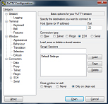
1.3. Cấu hình môi trường thực hành
BÀI 01
Use Raspberry Pi with Windows PC
Control Raspberry Pi with your Windows PC(PuTTY)
In order to avoid inconvenience of connecting keyboard and mouse to the Raspberry Pi board, we are going to know how to control Raspberry Pi remotely from a Windows computer and easily transfer files without connecting a keyboard, mouse, and monitor directly to the Raspberry Pi.
It is possible to access your Raspberry Pi’s desktop or command line from anywhere in the same network using the Secure Shell (SSH) protocol. Putty is the greatest way to access to the command line. It is widely used as SSH Client software in Windows.
Access the PuTTY’s official website https://www.putty.org/ in your Windows PC. Find the “Download PuTTY” seen below and click ‘here’.
v
Download PuTTY
PuTTY is an SSH and telnet client, developed originally by Simon Tatham for the Windows platform.
PuTTY is open-source software that is available with source code and is developed and supported by a group of volunteers.
You can download PuTTY here.

Slide 40
1.3. Cấu hình môi trường thực hành
BÀI 01
Use Raspberry Pi with Windows PC
Control Raspberry Pi with your Windows PC(PuTTY)
Select one of the MSI files according to the Window system of your computer. Choose the version of PuTTY according to your Windows. (Find one under MSI (‘Windows Installer’)
Most of the Window is not ARM, you can select either ‘64-bit x86’ or ‘32-bit x86’ as the Windows runs the common x86 processor. (In this example, the msi file for ‘64-bit x86’ is selected.)
Click the .msi file according to your computer OS version.
Package files
You probably want one of these. They include versions of all the PuTTY utilities.
(Not sure whether you want the 32-bit or the 64-bit version? Read the FAQ entry.)
MSI (‘Windows Installer’)
64-bit x86: putty-64bit-0.76-installer.msi .(or by FTP). .(signature).
64-bit Arm: putty-64bit-0.76-installer.msi .(or by FTP). .(signature).
32-bit x86: putty-0.76-installer.msi .(or by FTP). .(signature).
Unix source archive
.tar.gz: putty-0.76.tar.gz .(or by FTP). .(signature).

Slide 41
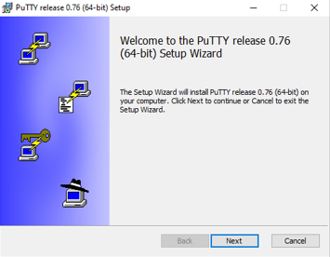
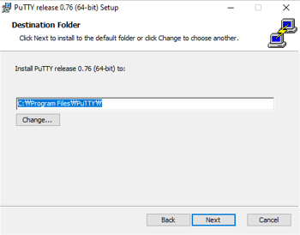
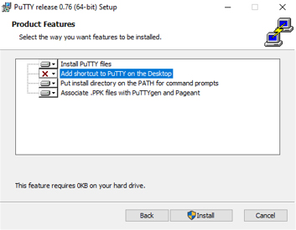
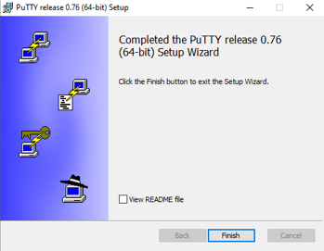
1.3. Cấu hình môi trường thực hành
BÀI 01
Use Raspberry Pi with Windows PC
Control Raspberry Pi with your Windows PC(PuTTY)
When you execute the downloaded file, the following PuTTY installation screen appears.
To install the PuTTY,
Click Next
Set the folder location (file path) to install it
Install after checking the option
Click Next to finish installation
1
2
3
4

Slide 42
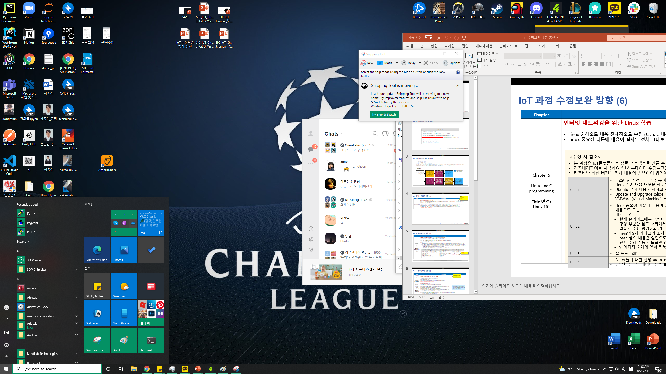
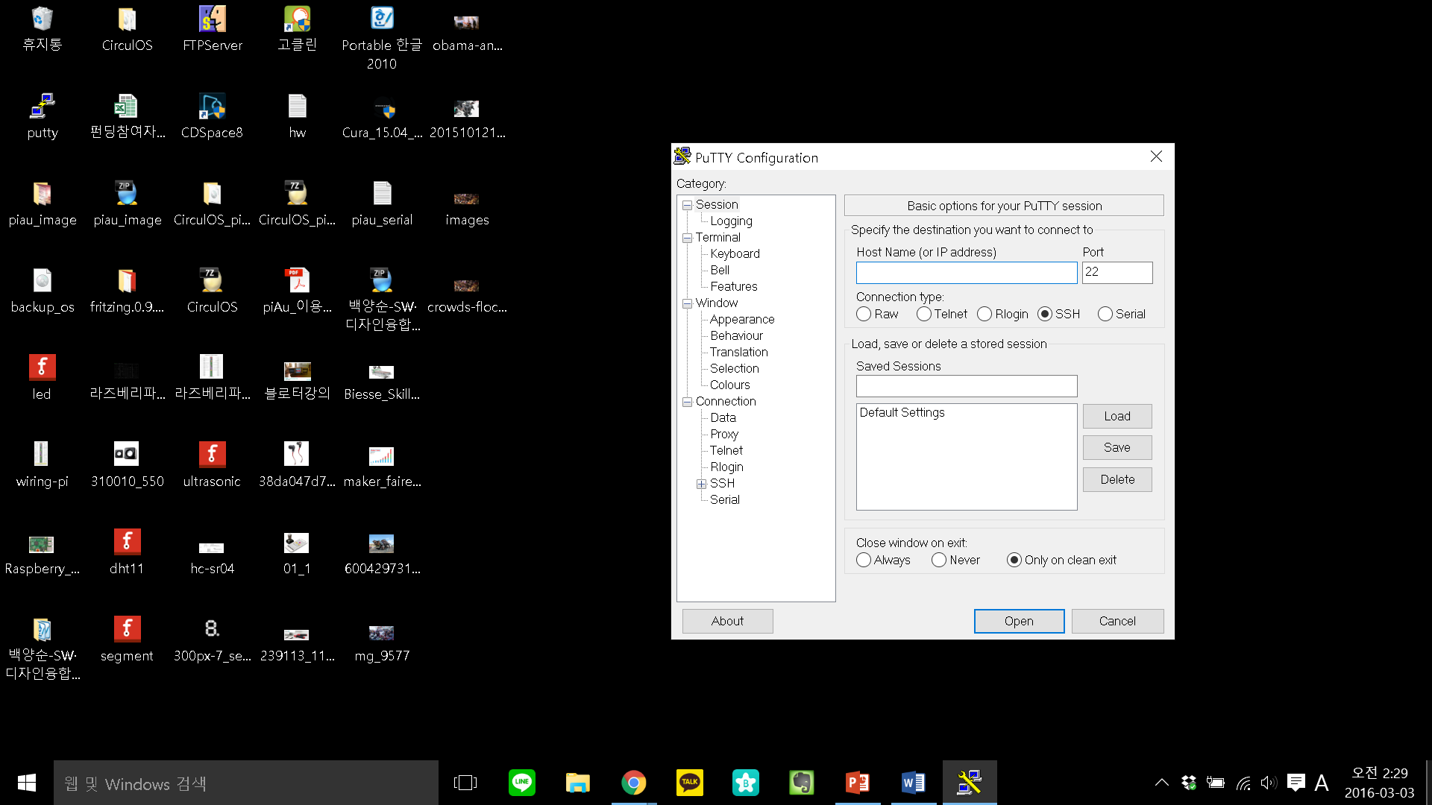
1.3. Cấu hình môi trường thực hành
BÀI 01
Use Raspberry Pi with Windows PC
Control Raspberry Pi with your Windows PC(PuTTY)
Once PuTTY is installed, you can find PuTTY in the Start menu. Click it to run.
Run putty on your PC
PyTTY
Hostname : Raspberry Pi's IP address
Port: 22
Connection type: SSH
ID: pi (default ID)
Password: raspberry
Raspberry Pi IP address
Change password
$ passwd
Enter old password
Enter new password

Slide 43
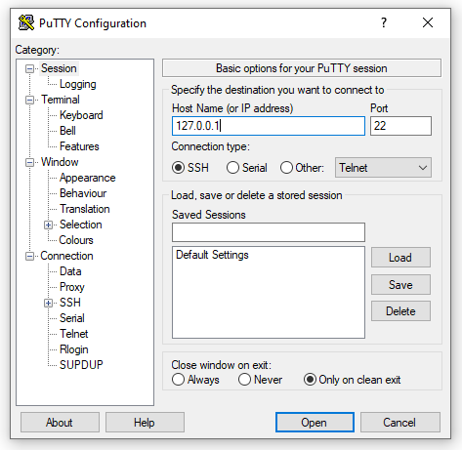
1.3. Cấu hình môi trường thực hành
BÀI 01
Use Raspberry Pi with Windows PC
SSH Connection with PuTTY
For Host Name under Session, type the IP address that were previously used for the inet address, and click Open.
Notes:
PuTTY is a free and open source terminal emulator application that acts as a client for SSH, Telnet, rlogin, and raw TCP. The name PuTTY has no special meaning, but tty refers to the name of a UNIX terminal and is a shortened teletype.
Secure Shell (SSH) is an application or group protocol that allows you to log in to another computer on a network, execute commands on a remote system, and copy files to another system. It is designed to replace existing rsh, rlogin, Telnet, etc., and provides strong authentication method and secure communication in insecure network. By default, port 22 is used.

Slide 44
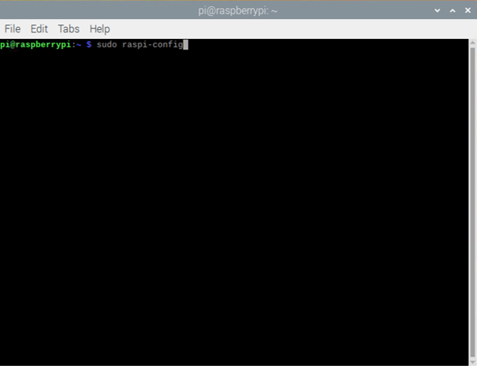
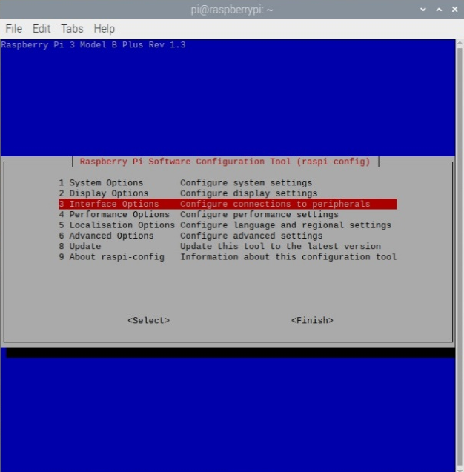
1.3. Cấu hình môi trường thực hành
BÀI 01
Use Raspberry Pi with Windows PC
Connect the Raspberry Pi to a Windows PC with PuTTY
If the message Connection Refused Error appears when connecting, type sudo raspi-config in Raspberry Pi terminal.
Select 3 Interface Options.
Interface options Configure connections to peripherals
~$ sudo respi-config

Slide 45

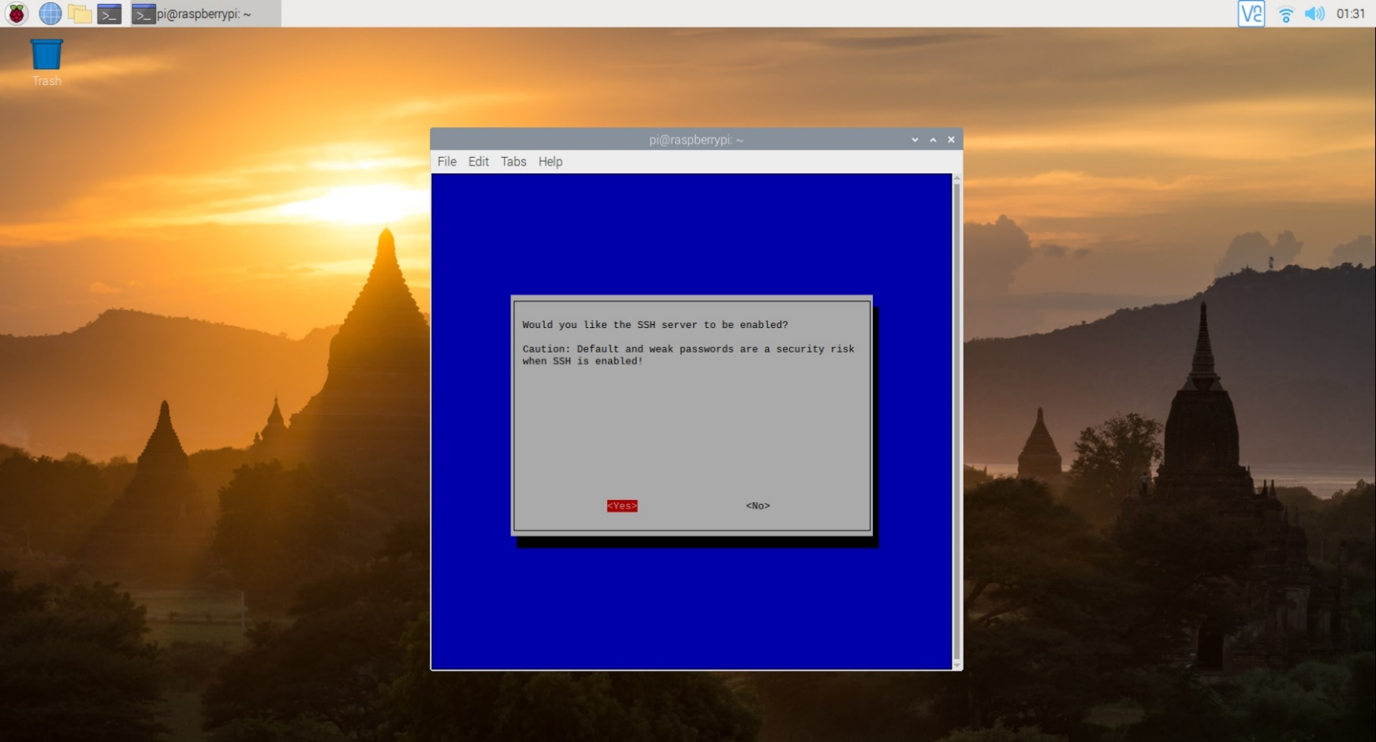

1.3. Cấu hình môi trường thực hành
BÀI 01
Use Raspberry Pi with Windows PC
Connect the Raspberry Pi to a Windows PC with PuTTY
Select SSH → Yes → Ok as follows
02 SSH Enable/disable remote command line access using SSH

Slide 46
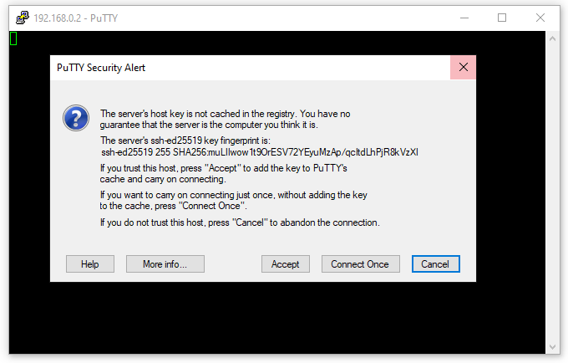

1.3. Cấu hình môi trường thực hành
BÀI 01
Use Raspberry Pi with Windows PC
Connect the Raspberry Pi to a Windows PC with PuTTY
Press Accept
※ The message “the server’s host key is not cached in the repository…” is not necessary to understand. You can disregard it and click Accept.
Type pi for login as.
For password, enter the password you used when installing Raspberry Pi OS. (Though you type password, it’s not visible.)
If the screen appears as below, the Raspberry Pi is successfully connected to your Windows PC.

Slide 47

1.3. Cấu hình môi trường thực hành
BÀI 01
Use Raspberry Pi with Windows PC
Connect the Raspberry Pi to a Windows PC with PuTTY
You can confirm the Raspberry is successfully connected with the message appearing on the screen.
The directory name called pi exists in the Raspberry Pi’s desktop directory, the connection is successfully done.
$ cd ..
$ ls
pi

Slide 48

1.3. Cấu hình môi trường thực hành
BÀI 01
Use Raspberry Pi with Windows PC
Control Raspberry Pi with your Windows PC(VNC)
For those who are new to Linux, the Graphical User Interface (GUI) would be helpful.
(※ GUI: any visual way of accessing a computer or program)
Virtual Network Computing (VNC) Viewer is an easy-to-use method for having complete access to GUI on any machine you want to connect to.
We will use RealVNC out of various VNC Viewers.
To download RealVNC Viewer, access https://www.realvnc.com/en/connect/download/viewer/. After selecting the computer OS (Windows) you want to connect to, click Download VNC Viewer.

Slide 49


1.3. Cấu hình môi trường thực hành
BÀI 01
Use Raspberry Pi with Windows PC
Control Raspberry Pi with your Windows PC(VNC)
Select language and click OK.
Click Next to set up the VNC Viewer.

Slide 50


1.3. Cấu hình môi trường thực hành
BÀI 01
Use Raspberry Pi with Windows PC
Control Raspberry Pi with your Windows PC(VNC)
Tick the License Agreement and click Next.
For easy use, create Desktop Shortcut. Click Next.

Slide 51



1.3. Cấu hình môi trường thực hành
BÀI 01
Use Raspberry Pi with Windows PC
Control Raspberry Pi with your Windows PC(VNC)
If you are familiar with Linux, you can easily control Raspberry Pi with SSH terminal (suing PuTTY).
Otherwise, GUI interface will be helpful to you. Install VNC(Virtual Network Computing) Viewer which supports Pi’s GUI visual.
For execution from shortcut, click the windows icon that is found at the left bottom corner of the Desktop, and click VNC Viewer.

Slide 52


1.3. Cấu hình môi trường thực hành
BÀI 01
Use Raspberry Pi with Windows PC
Control Raspberry Pi with your Windows PC(VNC)
Tick the box of Send anonymous usage data …. and click GOT IT.
You’ve finally accessed the VNC Viewer. Since no computer is connected yet, let’s connect it to the PC.
Open the File menus and click New connection.
New connection…
It doesn’t matter though you don’t check it.
Send anonymous usage data to help improve VNC Viewer

Slide 53


1.3. Cấu hình môi trường thực hành
BÀI 01
Use Raspberry Pi with Windows PC
Control Raspberry Pi with your Windows PC(VNC)
VNC Server: Enter the IP address of wlan0 used in setting up the Raspberry Pi again. (※Refer to page 27)
For Name, you can type anything you want, but for convenience, set it as Pi, and click OK.
The message ‘VNC Server not recognized’ pops up. This refers that there are no connection records.
Click Continue.
VNC Server 192.168.0.2
Name Pi

Slide 54


1.3. Cấu hình môi trường thực hành
BÀI 01
Use Raspberry Pi with Windows PC
Control Raspberry Pi with your Windows PC(VNC)
Username: pi
Password: Enter the password you used when setting up the Raspberry Pi.
Click OK
If the Raspberry Pi is successfully connected to the PC, your PC monitor will show as below.
This is the same Raspberry Pi OS with the one you checked on the Raspberry Pi’s screen that you previously connected to.

Slide 55

1.3. Cấu hình môi trường thực hành
BÀI 01
Use Raspberry Pi with Windows PC
Send File from Windows to Raspberry Pi(VNC)
Learn how to send files to the Raspberry Pi from the Windows PC using VNC.
This PC > Local Disk(C) > RaspberryPi
Create the ‘RaspberryPi’ directory in the desired location in your Windows PC (this PC) for easy file management.
Generate a txt file as ‘test’
Save it in the location.
1
2
3
test
This text file will be copied to Raspberry Pi ₩n

Slide 56


1.3. Cấu hình môi trường thực hành
BÀI 01
Use Raspberry Pi with Windows PC
Send File from Windows to Raspberry Pi(VNC)
Learn how to send files to the Raspberry Pi from the Windows PC using VNC.
4
At the top of the Raspberry Pi’s Desktop screen, the menu appears as seen below. Hover your mouse over it for the menu to drop down. Click the Transfer Files icon.
Designate Fetch files to Desktop and click Send Files.
Select the test file you want to send and click Open.
6
RaspberryPi
test
5
Send files…

Slide 57

1.3. Cấu hình môi trường thực hành
BÀI 01
Use Raspberry Pi with Windows PC
Send Files from Windows to Raspberry Pi with VNC
By clicking Open, the VNC runs the File Transfer, and you can see the ‘test’ file existing in the Raspberry Pi’s desktop screen.
Double click the file to open it.
test.txt
Download complete
7
8
This text file will be copied to Raspberry Pi

Slide 58

1.3. Cấu hình môi trường thực hành
BÀI 01
Use Raspberry Pi with Windows PC
Send File from Raspberry Pi to Windows (VNC)
1
This time, send the file from Raspberry Pi to Windows reversely.
Right click on the VNC icon at the top right and the dropdown menu appears. Click File Transfer.
Set the Fetch files to Desktop.
Click Send files.
2
File Transfer…
4
3
Send files…
Desktop

Slide 59


1.3. Cấu hình môi trường thực hành
BÀI 01
Use Raspberry Pi with Windows PC
Send File from Raspberry Pi to Windows (VNC)
You can see the test.txt file which was sent from /home/pi/Desktop. Select the file and press OK.
Go to the Windows Desktop of the PC, you can see that test.txt file exists.
7
Test. txt
Path: /home/pi/Desktop
6
OK

Slide 60
1.3. Cấu hình môi trường thực hành
BÀI 01
Check the Raspberry Pi's IP address from the router by using the router admin page or IP scanner.
You can connect to ssh using this IP. Putty is available on Windows.
Raspberry Pi Default Account: pi/raspberry
$ sudo nano /etc/wpa_supplicant/wpa_supplicant.conf
In the file opened by the previous command, add the following:
network={
ssid="SSID"
psk="WIFI PASSWORD"
}
Encryption method of router must be WPA
$ sudo ifdown wlan0 $ sudo ifup wlan0
If error message doesn’t appear, the Wi-Fi is well connected.
Check with the administrator page to see if the router is working properly.
Use Putty to connect to the WiFi IP you just checked for SSH connection.
Notes:
It is about setting up a wireless Internet in a hands-on environment.

Slide 61
BÀI 2.
Tìm hiểu về mạch điện
2.1. Đầu vào số và mạch điện
2.2. Đèn LED
2.3. Cảm biến siêu âm
2.4. Màn hình 7 đoạn (đèn LED 4 số)
2.5. Cảm biến nhiệt độ-độ ẩm
2.6. Lập trình điều khiển chính
2.7. Chuẩn giao tiếp UART
2.8. Chế tạo thiết bị

Slide 62

2.1. Đầu vào số và mạch điện
BÀI 02
Mạch điện là gì?
Mạch điện
Đoạn đường mà dòng điện chạy qua được gọi là mạch điện.
Notes:
An electrical circuit is a closed circuit installed to allow electricity to flow. In the circuit, various electrical elements such as resistors, capacitors, and coils are connected by electric wires. Closed circuits made of batteries, wires, and resistors side by side are the simplest examples of electrical circuits. Electric circuits are largely divided into DC circuits and AC circuits according to the type of electricity supplied to the circuits. Various circuits can be made by connecting resistors, capacitors, and coils in each circuit.
Classification according to the type of current supplied
- DC circuit: An electrical circuit through which a "direct current" flows.
- Alternating current circuit: An electrical circuit through which an "alternating current" flows
Classification by signal
- Analog circuitry: An electrical circuit that processes analog signals, a typical example of which is an analog-to-digital conversion circuit.
- Digital circuitry: An electrical circuit for processing digital signals, a representative example of which is a digital-to-analog conversion circuit.
- Logic circuits: Circuits that perform logical operations on input signals. There are circuits that perform multiplication (And), sum (Or), and negation (Not). Various calculations can be made by combining them.

Slide 63

2.1. Đầu vào số và mạch điện
BÀI 02
Sử dụng bảng cắm dây
Bảng cắm dây không mối hàn
Một loại bảng mẫu tạo thành đường đi cho dòng điện, được đặt dưới một khung nhựa có các lỗ cách nhau 2,54 mm (0,1 inch).
Khác với bảng mạch PCB hoặc bảng cắm dây thông thường, bảng mẫu này không cần hàn và chủ yếu dùng trong giảng dạy hoặc trong các thử nghiệm mạch điện tử đơn giản.
Bảng cắm dây
Notes:
The breadboard of the picture is connected with the five holes vertically (abcde, fghij) and the two holes horizontally (red and blue). The abcde line and the fghij line are separated from each other and usually plug in components here. The red and blue parts are separated into five BÀIs but are all connected along the line and used to supply power (DC). If you open it, it is made of a structure that folds a long copper plate. Inserts it into the gap like a socket contact point of a multi-tap.

Slide 64
2.1. Đầu vào số và mạch điện
BÀI 02
Ưu điểm
Tái chế linh kiện: Không cần hàn nên bạn có thể tiếp tục tái sử dụng các linh kiện trừ khi chúng bị hỏng.
Tiết kiệm thời gian: Thiết kế mạch PCB rất khó và phương pháp hàn dây dẫn vào “Bảng cắm dây hàn” rất tốn thời gian. Tuy nhiên, bạn có thể tạo các bảng cắm dây bằng cách nối trực tiếp với dây nhảy.
Tái chế linh kiện
Nếu không có bảng cắm dây, phải hàn các dây lại với nhau
Notes:
Why use a breadboard?
-Parts reuse
-When making prototypes or when there is a need for continuous circuit modification.

Slide 65


2.1. Đầu vào số và mạch điện
BÀI 02
Mạch điện
Đầu cắm GPIO 40 chân
, 5V
+
, GND
-
+
-
Đèn LED
Notes:
The green line represents the iron inside. In other words, parts connected to the same line are connected to each other and are electrically connected.
Breadboards are usually divided by the number of pins. The smaller sizes are classified into various shapes, such as 30 to 180 pins, 400 pins, 830 pins, 1660 pins, 2250 pins, and 3220 pins.

Slide 66


2.1. Đầu vào số và mạch điện
BÀI 02
Các chân phụ trách I/O:
Hỗ trợ chân SPI, I2C, UART

Slide 67


2.1. Đầu vào số và mạch điện
BÀI 02
GPIO
Một trong các thư viện GPIO: Quy định số chân để nối với Arduino

Slide 68
2.1. Đầu vào số và mạch điện
BÀI 02
Cổng vào/ra vạn năng
Thường có hai trạng thái chân là vào và ra nhưng không tồn tại cả hai trạng thái cùng một thời điểm.
Lập trình viên thường phải tự quy định cổng vào và ra cũng như lắp đặt GPIO để sử dụng.
Ở phần cứng, chân đầu ra luôn có cùng giá trị, 1 hoặc 0, trừ khi thay đổi giá trị đầu ra trong chương trình. Những chân này được gọi là “chốt”.
Do cả bộ nhớ và thanh ghi đều là kiểu khóa nên chúng có cùng giá trị trừ khi được thay đổi (hay còn gọi là flip-flop).
Ngược lại, trạng thái phần cứng của đầu vào không được khóa. → Nếu ​​gán đầu vào là 1 hoặc 0 thì khi trình cấp dữ liệu xuất ra một giá trị, nó sẽ mâu thuẫn với giá trị hiện có. Trạng thái này sẽ khác nhau ở phần cứng khác nhau.
Chân đầu vào phải có trạng thái trở kháng cao để tiếp nhận dữ liệu đầu vào từ thiết bị khác.
Notes:
The GPIO can set whether the programmers input or output on the port, and the GPIO port cannot be used before the programmers set it up, so you must specify the settings for the GPIO port to use. The degree of freedom is higher than the input and output specified, but that is how much choices should be made. The GPIO has three registers to control the input and output ports, which are composed of PORTx, DDRx and PINx.

Slide 69
2.1. Đầu vào số và mạch điện
BÀI 02
High-Z (trở kháng cao)
Là trạng thái chấp nhận đầu ra của thiết bị khác mà không chịu ảnh hưởng của đầu vào.
Nếu thiết bị khác cao thì I cũng sẽ cao. Nếu thấp thì I cũng sẽ thấp.
Đầu vào digital có ba trạng thái [High, Low, High-Z (trở kháng cao)
Notes:
If you use a bus structure that connects multiple output devices to a single signal line, only the device to which the signal is intended to be output and the device to be received should be connected. If multiple output circuits are simultaneously connected due to incorrect circuit control, abnormal current may flow between circuits, destroying the elements. In order to avoid this breakdown, the element that should not output a signal should be electrically insulated. As such, electrically isolated states from the output signal line are referred to as high-impedance and treated as a third state, not both H and L. The high impedance status is symbolized "Z".

Slide 70
BÀI 2.
Tìm hiểu về mạch điện
2.1. Đầu vào số và mạch điện
2.2. Đèn LED
2.3. Cảm biến siêu âm
2.4. Màn hình 7 đoạn (đèn LED 4 số)
2.5. Cảm biến nhiệt độ-độ ẩm
2.6. Lập trình điều khiển chính
2.7. Chuẩn giao tiếp UART
2.8. Chế tạo thiết bị

Slide 71
2.2. Đèn LED
BÀI 02
Hãy bật đèn LED!
GPIO thông thường cũng có đầu ra lên đến 3,3 V
GPIO có thể được mắc và sử dụng làm đầu vào hoặc đầu ra, thay cho VCC
Chuẩn bị thực hành trên đèn LED
Raspberry Pi, Dây nhảy, đèn LED, Điện trở, Bảng cắm dây
-
+
Mặt đất
VCC
GPIO
Notes:
Reference Site : https://pi4j.com/1.2/example/control.html
- Java Source
import com.pi4j.io.gpio.GpioController;
import com.pi4j.io.gpio.GpioFactory;
import com.pi4j.io.gpio.GpioPinDigitalOutput;
import com.pi4j.io.gpio.RaspiPin;
public class LEDTest {
private static GpioController gpio = null;
static GpioPinDigitalOutput led_pin;
public static void main (String [] args) throws Exception {
gpio = GpioFactory.getInstance ();
led_pin = gpio.provisionDigitalOutputPin (RaspiPin.GPIO_08);
// turn on the LED
led_pin.high ();
Thread.sleep (2000); // wait 2 seconds
// turn off the LED
led_pin.low ();
//
gpio.shutdown ();
}
}

Slide 72

2.2. Đèn LED
BÀI 02
Môi trường thực hành Raspberry Pi
GPIO21, GPIO20 ở phía dưới bên phải và GND thứ ba ở trên cùng bên phải
Bật Raspberry Pi
Thực thi các thiết bị đầu cuối
Tạo thư mực
Nano

Slide 73

2.2. Đèn LED
BÀI 02
Vai trò của điện trở
±5%
3V
3V
Dry cell 1.5V
Dry cell 1.5V
Dry cell 1.5V
Dry cell 1.5V
Dry cell 1.5V
A C
A C
A C
V_{R}
(a) Đèn LED không phát sáng
(b) Cường độ dòng điện quá mức
(c) Trạng thái hoạt động phù hợp nhất
Notes:
Role of Resistor - For LEDs (light emitting diode) to be illuminated, it is necessary to apply a voltage of 2 V to both ends of them. However, in one battery (approximately 1.5V), as shown in Figure (a), the battery is not luminous because of a lack of voltage. - To increase the voltage, connecting two cells in series, as shown in figure (b), will result in high voltage (approximately 3V), resulting in too much current flow, which will break the LED. In this case, inserting a resistor of a reasonable size, such as figure (C), between the LED and the battery, will emit light at reasonable brightness and operate well without overloading the LED and the battery. It is a resistor and one of the parts that cannot fall into an electrical circuit that has the function of keeping the electrical circuit running smoothly by limiting the flow of current.

Slide 74

2.2. Đèn LED
BÀI 02
Nối đèn LED và nút bấm
Nối dây truyền dữ liệu của nút bấm với Chân số 7
Nối dây truyền dữ liệu của đèn LED với Chân số 11
Nối GND và cấp 3,3 V cho từng cảm biến

Slide 75

2.2. Đèn LED
BÀI 02
Đấu nối
Nối dây màu xanh lục từ cảm biến với Chân số 11.
Nối dây màu đen với Chân số 9
Không cần nối dây màu đỏ.

Slide 76
2.2. Đèn LED
BÀI 02
Nối Nút bấm
Nối dây màu xanh lục từ cảm biến với Chân số 7
Nối dây màu đen với Chân số 6
Nối dây màu đỏ với Chân số 1

Slide 77
BÀI 2.
Tìm hiểu về mạch điện
2.1. Đầu vào số và mạch điện
2.2. LED
2.3. Cảm biến siêu âm
2.4. Màn hình 7 đoạn (đèn LED 4 số)
2.5. Cảm biến nhiệt độ-độ ẩm
2.6. Lập trình điều khiển chính
2.7. Chuẩn giao tiếp UART
2.8. Chế tạo thiết bị

Slide 78

2.3. Cảm biến siêu âm
BÀI 02
Cơ chế
Sử dụng cảm biến siêu âm để kiểm tra xem có vật nào xuất hiện trong một khoảng cách nhất định không.
Đo khoảng cách giữa bạn với các đối tượng.
Cảm biến siêu âm (HC-SR04)
VCC: 5 V
GND: Mặt đất
Chân Trig : Truyền siêu âm
Chân Echo : Nhận siêu âm
VCC : 5V GND : Ground
Trig : Ultrasonic transmission Echo : Ultrasonic reception
Notes:
Cảm biến siêu âms
The range of human audible sound (audible range) is between 20 and 20000 Hz, and the sound higher than the frequency of the audible region is called ultrasonic.
The dog's audible range is 15 to 50000 Hz, and dolphins are 150 to 150,000 Hz, so animals can hear sounds that humans can't hear.
The speed of ultrasonic waves is about 340m / s in normal air, and it is attenuated by the properties of waves (diffusion, absorption, scattering, etc.).
Cảm biến siêu âms are already used in a wide variety of fields, from home appliances to medical and industrial applications such as ultrasonic detectors.
The Cảm biến siêu âm used in this example generates a frequency of about 40KHz and can measure distances up to 4-5m. The Cảm biến siêu âm for distance measurement is divided into a transmitter and a receiver.
The transmitter emits short ultrasonic pulses at regular intervals, and receives an echo signal that hits the object and returns from the receiver, and calculates a distance based on the time difference. This allows you to measure the presence of obstacles and the distance or speed of objects.
The principle of generating ultrasonic waves is the same as Piezoelectricity, which is the principle by which the piezo buzzer sounds.

Slide 79
2.3. Cảm biến siêu âm
BÀI 02
Nguyên lý
[Thời gian trạng thái High kết thúc - Thời gian trạng thái Low kết thúc] / 58
Khởi tạo
Dội lại
10 uS TTL tới chân tín hiệu
Độ rộng xung tương ứng với khoảng cách
(khoảng 150 uS - 25 ms, 38 ms nếu không có vật cản)
Tín hiệu
Công thức:
độ rộng xung (uS)/58 = khoảng cách (cm)
độ rộng xung (uS)/148 = khoảng cách (inch)
Bên trong
Bộ chuyển đổi siêu âm sẽ phát ra 8 xung 40 kHz
Notes:
How to use the Cảm biến siêu âm
The trig of the Cảm biến siêu âm emits short, ultrasonic pulses at regular intervals, and receives the signal from Echo that hits the object and calculates the distance based on the time difference.
The time taken to move 1 cm can be obtained as follows.
t = 2 x L (distance from object m) / Vs (sonic speed m/s)
t: time it takes for the signal to return (s)
Therefore, with t = 2 * 0.01 / 340 = 58.824 µs, it takes about 29 µs for the ultrasonic wave to move 1 cm, and the distance from the object reflected by the ultrasonic wave can be obtained as follows.
Distance (cm) = duration(round trip) / 29 / 2(round trip)

Slide 80


2.3. Cảm biến siêu âm
BÀI 02
Đấu nối
VCC
Mặt đất
Chân Echo
Chân Trig

Slide 81
BÀI 2.
Tìm hiểu về mạch điện
2.1. Đầu vào số và mạch điện
2.2. LED
2.3. Cảm biến siêu âm
2.4. Màn hình 7 đoạn (đèn LED 4 số)
2.5. Cảm biến nhiệt độ-độ ẩm
2.6. Lập trình điều khiển chính
2.7. Chuẩn giao tiếp UART
2.8. Chế tạo thiết bị

Slide 82


2.4. Màn hình 7 đoạn (đèn LED 4 số)
BÀI 02
VCC | 5 V
MẶT ĐẤT | Mặt đất
SCLK | Tín hiệu đồng bộ hóa
MOSI | Cổng ra của thiết bị chủ động → Cổng vào của thiết bị bị động
MISO | Cổng ra của thiết bị bị động → Cổng vào của thiết bị chủ động
Chân CE | Chip enable
Notes:
A seven segment is a display device that can represent numbers or letters with seven strokes, also called flexible numeric display (FND). In general, since it has a small and simple structure, it is mainly used for showing an internal value of an electronic circuit, a gauge, or an electronic clock.
Each stroke consists of LEDs, and some of these LEDs can be turned on and off to display numbers or letters. When all the LEDs light up, it looks like the number 8; when only the right LED is on, it looks like the number 1.
It is divided into anode type and cathode type depending on how it operates. The anode type is turned on by the -V (Off) signal and the cathode type is turned on by the + V (On) signal.

Slide 83

2.4. Màn hình 7 đoạn (đèn LED 4 số)
BÀI 02
Đấu nối
VCC → GPIO
Mặt đất
CE0 → CS#
SI
SCK → SCLK

Slide 84
2.4. Màn hình 7 đoạn (đèn LED 4 số)
BÀI 02
Đấu nối
startup | Khởi động chế độ hoạt động
setDecodeNone | Hiển thị dữ liệu bằng đơn vị bit
setDedcodeAll | Giải mã và hiển thị (“0”~”9”, “E”, “H”, “L”, “P”, “-”, “ ”만)
setDigitSegments | Hiển thị thông tin bằng cách tính đơn vị bit (setDecodeNone)
setDigitSymbol | Chỉ hiển thị thông tin có thể được giải mã (setDecodeAll)
setScanLimit | Hạn chế số ký tự hiển thị trên màn hình (TỐI ĐA: 8)
setDisplayIntensity | Giới hạn độ sáng màn hình (TỐI ĐA: 15)

Slide 85
BÀI 2.
Tìm hiểu về mạch điện
2.1. Đầu vào số và mạch điện
2.2. LED
2.3. Cảm biến siêu âm
2.4. Màn hình 7 đoạn (đèn LED 4 số)
2.5. Cảm biến nhiệt độ-độ ẩm
2.6. Lập trình điều khiển chính
2.7. Chuẩn giao tiếp UART
2.8. Chế tạo thiết bị

Slide 86


2.5. Cảm biến nhiệt độ-độ ẩm
BÀI 02
Cảm biến đo đồng thời nhiệt độ và độ ẩm
Điện trở nâng lên 10 k Ôm
Vcc (+)
Tín hiệu
Không sử dụng
Mặt đất (-)
GND
VCC
Tín hiệu
GND
DỮ LIỆU
VCC
Vcc (+)
Mặt đất
DATA
tên máy | Cách sử dụng | Khoảng nhiệt độ | Khoảng độ ẩm
DHT11 | Trong nhà | 0°C - 50°C | 20 - 80%
Notes:
Temperature refers to the amount of kinetic energy possessed by an atom or molecule and is converted into physical quantities such as pressure and resistance.
The method of measuring temperature depends on the method of measuring physical quantity or the material used.

Slide 87

2.5. Cảm biến nhiệt độ-độ ẩm
BÀI 02
Cảm biến nhiệt độ-độ ẩm – DHT11/22
DHT11/22 - Cảm biến nhiệt độ và độ ẩm số
Cung cấp thông tin về nhiệt độ và độ ẩm dưới dạng tín hiệu digital sử dụng giao thức cá nhân
DHT11 chỉ có thể đo ở nhiệt độ phòng (0-50 độ)
Số chân. | Mô tả.
1 | VCC
2 | Tín hiệu
3 | NC
4 | GND
Điện trở nâng lên 10 k Ôm
DHT11
DHT22/AM2302
Vcc (+)
Tín hiệu
Không sử dụng
Mặt đất (-)
Tín hiệu
Vcc (+)
Mặt đất (-)
máy | Cách sử dụng | Khoảng nhiệt độ | Khoảng độ ẩm
DHT11 | Trong nhà | 0°C - 50°C | 20 - 80%
Notes:
The DHT11 sensor used in above example uses a temperature sensor that uses the characteristic that the resistance of a semiconductor called a thermistor (thermally sensitive resistor) changes with temperature.
Generally, metal oxide semiconductors are used, which have a relatively large temperature coefficient of resistance(TCR). The TCR of the thermistor is not constant and varies with temperature.
The type of resistance that increases with increasing temperature is called the positive temperature coefficient type (PTC), and the type that decreases with increasing temperature is called the negative temperature coefficient (NTC) type. DHT11 uses NTC type.
Humidity refers to the amount of water vapor in the air. There are many types of humidity measurement methods, depending on the method of measurement and the material used. The DHT11 sensor uses a capacitance humidity sensor whose resistance varies with humidity.

Slide 88
2.5. Cảm biến nhiệt độ-độ ẩm
BÀI 02
DHT11/22 - Cảm biến nhiệt độ và độ ẩm số
Sơ đồ khối
VDD
VDD
MCU
5K
1 chân
DHT 11
DATA
DATA
2 chân
DATA
4 chân
GND

Slide 89
2.5. Cảm biến nhiệt độ-độ ẩm
BÀI 02
DHT11/22 - Cảm biến nhiệt độ và độ ẩm số
Toàn bộ tiến trình giao tiếp của cảm biến DHT22
Máy chủ nâng lên và chờ phản hồi của cảm biến
Cảm biến nâng lên, sẵn sàng xuất tín hiệu
Cảm biến xuất dữ liệu 1 bit “0”
Cảm biến xuất dữ liệu 1 bit “1”
Kết thúc truyền dữ liệu, RL nâng lên
VCC
GND
Máy chủ gửi tín hiệu khởi động
Cảm biến gửi phản hồi
Cảm biến hạ xuống
Cảm biến xuất dữ liệu thay thế “0” và “1” theo giá trị thực
Tín hiệu của máy chủ
Tín hiệu của cảm biến

Slide 90
2.5. Cảm biến nhiệt độ-độ ẩm
BÀI 02
DHT11/22 - Cảm biến nhiệt độ và độ ẩm số
Toàn bộ tiến trình giao tiếp của cảm biến DHT11
MCU gửi tín hiệu khởi động
DHT gửi tín hiệu phản hồi
Xuất dữ liệu: “0” dạng 1 bit
Hoàn tất truyền dữ liệu; điện trở nâng điện áp của bus lên cho lần truyền tiếp theo
VCC
GND
Nâng lên và chờ phản hồi của cảm biến
Nâng điện áp lên và sẵn sàng cho đầu ra của cảm biến
Cảm biến hạ điện áp bus xuống (50 us)
ĐẦU RA BUS ĐƠN
Xuất dữ liệu: “1” dạng 1 bit
Giải thích các đường:
Tín hiệu MCU
Tín hiệu DHT

Slide 91
2.5. Cảm biến nhiệt độ-độ ẩm
BÀI 02
DHT11/22 - Cảm biến nhiệt độ và độ ẩm số
Khởi động tín hiệu lệnh đối với DHT22.
MCU gửi tín hiệu khởi động và phản hồi DHT
Máy chủ nâng lên trong vòng 20-40 us
Cảm biến nâng lên trong vòng 80 us
VCC
GND
Bắt đầu truyền dữ liệu
Máy chủ hạ xuống tối thiểu 1 ms
80 us để cảm biến hạ xuống
Tín hiệu của máy chủ
Tín hiệu của cảm biến

Slide 92
2.5. Cảm biến nhiệt độ-độ ẩm
BÀI 02
DHT11/22 - Cảm biến nhiệt độ và độ ẩm số
Bắt đầu tín hiệu yêu cầu đối với DHT11
MCU gửi tín hiệu khởi động và phản hồi DHT
MCU nâng điện áp và chờ phản hồi DHT (20-40 us)
DHT nâng điện áp và duy trì trong khoảng 80 us
VCC
Bắt đầu truyền dữ liệu
GND
ĐẦU RA BUS ĐƠN
MCU gửi tín hiệu khởi động và hạ điện áp trong ít nhất 18 ms để DHT11 có thể dò tín hiệu
DHT gửi tín hiệu phản hồi và duy trì trong khoảng 80 us
Giải thích các đường:
Tín hiệu MCU
Tín hiệu DHT

Slide 93
2.5. Cảm biến nhiệt độ-độ ẩm
BÀI 02
DHT11/22 - Cảm biến nhiệt độ và độ ẩm số
Những tín hiệu dữ liệu đối với DHT22
DHT phản hồi tới MCU
Cảm biến xuất dữ liệu 1 bit “0” trong 26 - 28 us
VCC
dữ liệu: 0
GND
Bắt đầu truyền dữ liệu 1 bit tiếp theo
Truyền dữ liệu 1 bit
Cảm biến xuất dữ liệu 1 bit “1” trong vòng 70 us
VCC
dữ liệu: 1
GND
Bắt đầu truyền dữ liệu 1 bit tiếp theo
Truyền dữ liệu 1 bit
Tín hiệu của máy chủ
Tín hiệu của cảm biến

Slide 94
2.5. Cảm biến nhiệt độ-độ ẩm
BÀI 02
DHT11/22 - Cảm biến nhiệt độ và độ ẩm số
Những tín hiệu dữ liệu đối với DHT11
DHT phản hồi tới MCU
Độ dài duy trì điện áp trong vòng 26 - 28 us nghĩa là dữ liệu “0”
Bắt đầu truyền dữ liệu bit tiếp theo
VCC
GND
Biểu thị dữ liệu “0”
ĐẦU RA BUS ĐƠN
Bắt đầu truyền dữ liệu 1 bit (50 us)
Độ dài duy trì điện áp trong vòng 70 us nghĩa là dữ liệu 1 bit “1”
Bắt đầu truyền dữ liệu bit tiếp theo
VCC
GND
Biểu thị dữ liệu “1”
ĐẦU RA BUS ĐƠN
Bắt đầu truyền dữ liệu 1 bit (50 us)
Giải thích đường tín hiệu:
Tín hiệu MCU
Tín hiệu DHT

Slide 95

2.5. Cảm biến nhiệt độ-độ ẩm
BÀI 02
DHT11/22 - Cảm biến nhiệt độ và độ ẩm số
Định dạng khung của DHT11

Slide 96

2.5. Cảm biến nhiệt độ-độ ẩm
BÀI 02
DHT11/22 - Cảm biến nhiệt độ và độ ẩm số
Định dạng khung của DHT22

Slide 97



2.5. Cảm biến nhiệt độ-độ ẩm
BÀI 02
DHT11/22 - Cảm biến nhiệt độ và độ ẩm số
Đầu cắm Raspberry Pi B+ J8
Chân | 1 | 7 | 6
Tên | 3.3v DC Power | GPIO04 | Ground
 | + | Out | -
Màu sắc | Dây màu đỏ | Dây màu vàng | Dây màu đen

Slide 98
BÀI 2.
Tìm hiểu về mạch điện
2.1. Đầu vào số và mạch điện
2.2. LED
2.3. Cảm biến siêu âm
2.4. Màn hình 7 đoạn (đèn LED 4 số)
2.5. Cảm biến nhiệt độ-độ ẩm
2.6. Lập trình điều khiển chính
2.7. Chuẩn giao tiếp UART
2.8. Chế tạo thiết bị

Slide 99
2.6. Lập trình điều khiển chính
BÀI 02
Bảng ngữ âm
Do
Re
Mi
Fa
Sol
Ra
Si
C
16
33
65
131
262
523
1047
2093
4186
C#
17
35
69
139
278
554
1109
2218
4435
D
18
37
73
147
294
587
1175
2349
4699
D#
20
39
78
156
311
622
1245
2489
4978
E
21
41
82
165
330
659
1319
2637
5274
F
22
44
87
175
349
699
1397
2794
5588
F#
23
46
93
185
370
740
1475
2960
5920
G
25
49
98
196
392
784
1568
3136
6272
G#
26
52
104
208
415
831
1661
3322
6645
A
28
55
110
220
440
880
1760
3520
7040
A3
29
58
117
233
466
932
1865
3729
7459
B
31
62
124
247
494
988
1976
3951
7902
0
1
2
3
4
5
6
7
8

Slide 100
BÀI 2.
Tìm hiểu về mạch điện
2.1. Đầu vào số và mạch điện
2.2. LED
2.3. Cảm biến siêu âm
2.4. Màn hình 7 đoạn (đèn LED 4 số)
2.5. Cảm biến nhiệt độ-độ ẩm
2.6. Lập trình điều khiển chính
2.7. Chuẩn giao tiếp UART
2.8. Chế tạo thiết bị

Slide 101
2.7. Chuẩn giao tiếp UART
BÀI 02
Chân UART của Raspberry Pi
Notes:
UART is a kind of computer hardware that transmits data in parallel and serial way.
It is one of the most renown serial communication methods used in microcontrollers. It is supported by many devices and simple to connect.

Slide 102

2.7. Chuẩn giao tiếp UART
BÀI 02
Nối Raspberry Pi với bo mạch Arduino Shield
Raspberry Pi 8 (Tx) → Arduino 10 (Rx)
Raspberry Pi 10 (Rx) → Arduino 11 (Tx)
Raspberry Pi 5V → Arduino 5V
Raspberry Pi GND → Arduino GND

Slide 103
BÀI 2.
Tìm hiểu về mạch điện
2.1. Đầu vào số và mạch điện
2.2. LED
2.3. Cảm biến siêu âm
2.4. Màn hình 7 đoạn (đèn LED 4 số)
2.5. Cảm biến nhiệt độ-độ ẩm
2.6. Lập trình điều khiển chính
2.7. Chuẩn giao tiếp UART
2.8. Chế tạo thiết bị

Slide 104
2.8. Chế tạo thiết bị
BÀI 02
Chế tạo thiết bị
Lên ý tưởng
Bước đưa ra ý tưởng
Thiết kế dịch vụ
Biến ý tưởng thành dịch vụ. Trong phần này, bên cạnh những gì quan sát được, cần lưu ý đến những giá trị sẽ mang lại cho người dùng cho dù bạn không nhìn thấy được.
Tạo mẫu thử
Sắp xếp phần cứng dùng để tạo thành các khối, v.v. và nếu có ứng dụng di động sử dụng nó, vẽ hình ảnh về nó trên giấy.
Cấu hình phần cứng
Sắp xếp những việc bạn muốn làm với phần cứng nguồn mở. Suy nghĩ về cách bố trí những cảm biến và phần cứng khác nhau, tính đến việc tạo mẫu thử và hình thức cuối cùng.
Cấu hình phần mềm
Bao gồm phần mềm để điều khiển phần cứng, phần mềm được sử dụng để điều khiển từ xa và cung cấp dịch vụ.
In 3D
Thực thi mô hình 3D cho phần hình thức của sản phẩm sau khi Chế tạo và các linh kiện có thể hiển thị được. Sau đó, tiến hành in 3D theo kết quả và cuối cùng, hoàn thiện phần cứng.
Chia sẻ kết quả
Hoàn thiện và công bố sản phẩm. Nếu có ý định kinh doanh sản phẩm, hãy xem tiềm năng bán hàng của sản phẩm trên Social Fund.

Slide 105

2.8. Chế tạo thiết bị
BÀI 02
NPM package information site  S/W Easily!
www.npmjs.com
NPM(Node Packaged Manager) is a program that receives, installs, and manages modules made of Node.js from the web.
Packages perform functions smaller than programs, and NPM services refer to services that manage and distribute these packages when using nodes.
Search a sensor in the site www.npmjs.com.
Visiting this site makes it easier to surf what packages there are, and you can read other developers' evaluations or manuals before downloading which npm.

Slide 106


2.8. Chế tạo thiết bị
BÀI 02
NPM package information site  S/W Easily!
www.npmjs.com
If you access the package, you can get detailed information from which developer developed it, how much downloaded it, and from the release version, license version, and GitHub address. Since you can check the manual written by the developer, it is recommended to review the package on this site before installing the NPM.

Slide 107
BÀI 3.
Tìm hiểu về cảm biến
3.1. Định nghĩa cảm biến
3.2. Đặc điểm cơ bản của cảm biến
3.3. Phân loại cảm biến
3.4. Ứng dụng và vai trò của cảm biến

Slide 108





3.1. Định nghĩa cảm biến
BÀI 03
Cảm biến
Cảm biến là thiết bị tiếp nhận kích thích từ bên ngoài và chuyển thành tín hiệu điện.
Kích thích bên ngoài: Số lượng, đặc tính hoặc tình trạng cần phát hiện
Hiện tượng được dùng để chuyển đổi: Các hiện tượng vật lý, hóa học và sinh học
Cảm biến ánh sáng,
nhiệt độ, tốc độ, từ trường
Cảm biến khí, độ ẩm
Hiện tượng
vật lý
Hiện tượng
hóa học
Năng lượng vào
Cảm biến
Tín hiệu ra
Năng lượng ánh sáng, động
lực học, nhiệt độ, từ trường, hóa học.
Thông tin ra dưới dạng tín hiệu điện.
Hiện tượng sinh học
Cảm biến sinh học
Notes:
A sensor is an electronic component that converts physical quantities (temperature, distance) existing in the natural world into electric signals (e.g. 2.7V, 0.31V). Sensors can detect the magnitude of physical signals such as light, sound, chemicals, and temperature.
Determining the state by adding processing capabilities (recognized by the CPU or the human brain) in a sensor is called perceive.
Rules that good sensors follow
- it is sensitive to the measured property
- it is insensitive to any other property likely to be encountered in its application
- it does not influence the measured property

Slide 109
3.1. Định nghĩa cảm biến
BÀI 03
Những loại kích thích bên ngoài
Những loại năng lượng | Những tính năng áp dụng cho cảm biến | Năm giác quan
Năng lượng động lực học | Tốc độ, Gia tốc, Lực, Áp suất, Khối lượng, Mật độ, Mô-men, Mô-men xoắn, Hình dạng | Thính giác Xúc giác
Năng lượng bức xạ | Cường độ bức xạ, Năng lượng, Bước sóng, Biên độ, Pha, Độ truyền qua, Độ phân cực | Thị giác Xúc giác
Năng lượng nhiệt | Nhiệt lượng, Nhiệt độ, Thông lượng nhiệt | Xúc giác
Năng lượng từ trường | Cường độ từ trường, Mô-men, Độ từ thẩm, Mật độ từ thông | -
Năng lượng hóa học | Nồng độ, Tốc độ phản ứng, thế oxy hóa khử, Đặc tính sinh học | Khứu giác Vị giác
Năng lượng điện | Điện áp, Cường độ dòng điện, Điện trở, Điện dung, Tần số | -
Notes:
Radiant energy
The energy carried by radiation such as infrared light is called radiant energy.
Although not easily felt, any object that has a temperature emits radiant energy.
It's just an invisible infrared region, so it doesn't recognize it.

Slide 110






3.1. Định nghĩa cảm biến
BÀI 03
Năm giác quan của con người và cảm biến
Vị giác
(Lưỡi điện tử
Sinh học: các protein)
Xúc giác
(Mảng xúc giác)
Khứu giác
(Mũi điện tử
Hóa học: Chất tạo mùi)
Thính giác
(Micro)
Thị giác
(Cảm biến CCD, điốt quang)
Notes:
A photodiode is a semiconductor device that converts light into an electrical current. The current is generated when photons are absorbed in the photodiode. Photodiodes may contain optical filters, built-in lenses, and may have large or small surface areas. Photodiodes usually have a slower response time as their surface area increases. The common, traditional solar cell used to generate electric solar power is a large area photodiode.

Slide 111



3.1. Định nghĩa cảm biến
BÀI 03
Cảm biến và bộ chuyển đổi
Bộ chuyển đổi
Bộ chuyển đổi là thuật ngữ dùng để mô tả thiết bị chuyển đổi một dạng năng lượng (tín hiệu) thành dạng năng
lượng khác (tín hiệu)
Trong hệ thống đo lường,
Cảm biến: Bộ chuyển đổi tín hiệu đầu vào chuyển đổi các đại lượng không điện thành tín hiệu điện
Bộ dẫn động: Bộ chuyển đổi đầu ra chuyển đổi tín hiệu điện thành loại năng lượng khác
Cảm biến và bộ chuyển đổi khác nhau ở chỗ đầu ra có phải (năng lượng) tín hiệu điện hay không. Tuy nhiên,
trên thực tế, hai thuật ngữ này thường được sử dụng thay thế cho nhau.
Tín hiệu điện
Tín hiệu điện
Tín hiệu đầu vào
Bộ chuyển đổi tín hiệu đầu vào
(Cảm biến)
Bộ xử lý
tín hiệu
Bộ chuyển đổi tín hiệu đầu ra
(Bộ dẫn động)
Tín hiệu đầu ra
Cảm biến RTD
Nhiệt kế
Notes:
Transducers that convert physical quantities into mechanical quantities are known as mechanical transducers; Transducers that convert physical quantities into electrical quantities are known as electrical transducers. Examples are a thermocouple that changes temperature differences into a small voltage, or a Linear variable differential transformer (LVDT) used to measure displacement.

Slide 112
BÀI 3.
Tìm hiểu về cảm biến
3.1. Định nghĩa cảm biến
3.2. Đặc điểm cơ bản của cảm biến
3.3. Phân loại cảm biến
3.4. Ứng dụng và vai trò của cảm biến

Slide 113
3.2. Đặc điểm cơ bản của cảm biến
BÀI 03
Hệ thống cảm biến
Cảm biến và phần cứng xử lý tín hiệu gắn liền với cảm biến
Hệ thống ở đây có thể là một hệ thống đo lường, hệ thống thu thập dữ liệu hay một hệ thống điều khiển quá
trình xử lý.
Yếu tố ảnh hưởng
Giao diện cảm biến
Influence factors
Đại lượng đã đo
Điều hòa tín hiệu analog
Thành phần cảm biến
Chuyển đổi năng lượng
Khuếch đại
Tuyến tính hóa
Chuyển đổi tín hiệu
Môi trường thực tế
Cơ học
Bức xạ (quang học)
Từ tính
Nhiệt
Hóa học
Biên độ - Tần số
Bảo vệ quá áp
Mạch hoạt động
Bộ chuyển đổi analog/digital
Xử lý tín hiệu digital
Tính toán
Hiệu chỉnh
Sửa chữa
Cấu trúc cảm biến tiêu chuẩn
Giá trị đã đo
Notes:
Basic processing of sensor
Signals From the Environment → Sensing → Converting → Electronic Circuits and Devices → Output

Slide 114
3.2. Đặc điểm cơ bản của cảm biến
BÀI 03
Cảm biến thông minh
Cảm biến thông minh
Cảm biến thông minh cần có các chức năng sau:
Thu thập, xử lý và lưu dữ liệu mới: đo số lượng, tiến hành xử lý tính toán, thống kê và lưu kết quả trong bộ nhớ
Chức năng bù trừ tự động: tự động bù trừ những thay đổi trong các tham số bên ngoài
Tự chẩn đoán: tự kiểm tra
Đưa ra quyết định: lựa chọn dữ liệu để tự gửi đi
Khả năng truyền thông: giao tiếp với các cảm biến khác (chức năng trao đổi thông tin)
Notes:
Smart sensor may refer to
Smart transducer, an analog or digital transducer or actuator combined with a processing BÀI and a communication interface
Less powerful versions of smart cameras

Slide 115


3.2. Đặc điểm cơ bản của cảm biến
BÀI 03
Bộ phát tín hiệu
Hệ thống cảm biến với dòng điện ra 4-20 mA truyền thông tin cảm biến qua một khoảng cách xa mà vẫn giữ
được độ chính xác.
Bộ phát tín hiệu áp suất
Bộ phát tín hiệu nhiệt độ
Notes:
Transmitters are necessary component parts of all electronic devices that communicate by radio, such as radio and television broadcasting stations, cell phones, walkie-talkies, wireless computer networks, Bluetooth enabled devices, garage door openers, two-way radios in aircraft, ships, spacecraft, radar sets and navigational beacons. The term transmitter is usually limited to equipment that generates radio waves for communication purposes; or radiolocation, such as radar and navigational transmitters. Generators of radio waves for heating or industrial purposes, such as microwave ovens or diathermy equipment, are not usually called transmitters, even though they often have similar circuits.

Slide 116
3.2. Đặc điểm cơ bản của cảm biến
BÀI 03
Đặc điểm của cảm biến
Đặc tính tĩnh
Đặc tính khi tín hiệu đầu vào không thay đổi theo thời gian
VD
Độ nhạy
Độ tuyến tính
Độ trễ
Đặc tính động
Đặc điểm khi tín hiệu đầu vào thay đổi theo thời gian
VD
Thời gian hoặc tốc độ phản hồi
Đặc tính về tần số
Notes:
The three most important characteristics that determine the sensor's performance are sensitivity, resolution, and span.

Slide 117
3.2. Đặc điểm cơ bản của cảm biến
BÀI 03
Hàm truyền
Định nghĩa
Hàm truyền là sự phụ thuộc hàm giữa tín hiệu đầu vào thực tế và tín hiệu đầu ra của cảm biến.
Hàm truyền thường được biểu diễn bằng phương trình, bảng biểu, đồ thị, v.v.
VD
Cảm biến nhiệt độ
RTD :
Nhiệt điện trở :
$$R\left(T\right)=R_{o}+aT$$
$$R(T)$$
$$R\left(T\right)=R_{o}+e^{\left[B\left(\frac{1}{T}−\frac{1}{T_{o}}\right)\right]}$$
$$R\left(T\right)=R_{o}+aT$$
Notes:
In general, sensors have a functional relationship between a physical input signal and an output signal. These are usually expressed as equations, tables, graphs, etc. These exponential relations are called transfer functions.

Slide 118


3.2. Đặc điểm cơ bản của cảm biến
BÀI 03
Độ nhạy
Nếu sự phụ thuộc giữa tín hiệu vào/ra của cảm biến là đường thẳng thì hàm truyền là
$$y=Sx$$
Độ nhạy là độ dốc của đường thẳng.
$$y$$
Tín hiệu đầu ra
$$S=\frac{Lượng tín hiệu đầu vào}{Lượng tín hiệu đầu ra}=\frac{∆y}{∆x}$$
$$ymax$$
$$∆x$$
$$∆y$$
$$−xmax$$
$$x$$
$$xmax$$
Tín hiệu đầu vào
$$−ymin$$
Nếu hàm truyền phi tuyến thì chỉ xác định được độ nhạy bằng tín hiệu đầu vào cụ thể xo.
$$S=\frac{dy(x_{o})}{dx}$$
Notes:
Sensitivity: The slope of the transfer function of the sensor
Sensitivity is an indicator of how the output signal changes as the input signal changes. In the linear transfer function, the slope is the sensitivity.
If the transfer function of the sensor is a straight line, the sensitivity corresponds to the slope of this straight line. If the slope is large, the sensitivity is excellent, and if the slope is small, the sensitivity is not good.
In general, higher sensitivity of the sensor can indicate a good sensor.

Slide 119
3.2. Đặc điểm cơ bản của cảm biến
BÀI 03
Phạm vi hoạt động và Giá trị đầu ra toàn thang
Phạm vi hoạt động hay khoảng đo
Phạm vi giữa tín hiệu đầu vào nhỏ nhất và lớn nhất để tạo tín hiệu đầu ra cảm biến có nghĩa
$${−x}_{min} \sim {+x}_{max}$$
$${−x}_{min} \sim {+x}_{max}$$
Tín hiệu đầu ra
Đây được gọi là giá trị đầu vào toàn thang hoặc phạm vi toàn thang
Trong nhiều trường hợp, khoảng đo bằng 0 ~ 〖+𝑥〗_𝑚𝑎𝑥
Tín hiệu đầu vào
Giá trị đầu ra toàn thang ； FSO
Chênh lệch đại số giữa tín hiệu đầu vào lớn nhất (+ymax) và tín hiệu đầu ra nhỏ nhất (-ymin)
Với mỗi tín hiệu đầu vào và đầu ra, cũng có thể sử dụng tín hiệu đầu vào và đầu ra định mức
Notes:
Span is a range between the maximum and minimum inputs that produce a meaningful sensor output.
The operating range is the range between the maximum input and the minimum input that produces a meaningful output, which can be machined. This operating range is often determined along with the output range.
When talking about Span, the essential term is Full Scale. It represents the algebraic difference between the maximum and minimum values and is used for both input and output.

Slide 120
3.2. Đặc điểm cơ bản của cảm biến
BÀI 03
Độ phân giải
Gia số nhỏ nhất có thể phát hiện
Như trong hình, nếu Δx nhỏ đi thì Δy cũng nhỏ đi. Do vậy, Δy là đại lượng không xác định mặc dù tín hiệu đầu vào thay đổi. Trong trường hợp này, Δx chính là độ phân giải góc
Nguyên nhân
Các phần bị thay đổi của tín hiệu đầu vào được xử lý bên trong cảm
biến và không xuất ra dưới dạng tín hiệu đầu ra
(Δx) phản hồi trước thay đổi của tín hiệu đầu vào (Δy) thì cảm biến sẽ
ít bị nhiễu hơn
$$y$$
Tín hiệu đầu ra
$$ymax$$
$$∆x$$
$$∆y$$
$$−xmax$$
$$x$$
$$xmax$$
Tín hiệu đầu vào
$$−ymin$$
Độ phân giải góc càng nhỏ càng tốt
Notes:
Resolution is the minimum input signal the sensor can detect. Here is an example to keep things simple. Generally, 30cm rulers sold in bookstore can be checked up to 1mm. However, lengths smaller than 1mm are difficult to measure accurately. Therefore, the resolution of 30cm ruler can be said to be 1mm and the minimum input increment that can be checked (detected) is 1mm.

Slide 121



3.2. Đặc điểm cơ bản của cảm biến
BÀI 03
Độ chính xác và độ chụm
Độ chính xác
Phép đo cho biết mức độ mà tín hiệu đầu ra của cảm biến gần với giá đúng. Trên thực tế là không chính xác
Sai số: Phương pháp để thể hiện độ chính xác
Phân bổ giá trị cực trị giữa xt và xm được đo bằng cảm biến
$${ε=x}_{m}−x_{t}$$
Xác định sai số tương đối (sai số phần trăm)
$$ε=\frac{x_{m}−x_{t}}{x_{t}}×100 \%$$
Xác định phần trăm FSO (giá trị đầu ra toàn thang)
$$ε=\frac{x_{m}−x_{t}}{FSO}×100 \%$$
Ví dụ về biểu điện độ chính xác (sai số) của cảm biến Giá trị đầu vào toàn thang của cảm biến áp suất là 100 kPa và giá trị đầu ra toàn thang là 10 Ω, ± 0,5%, ± 500 Pa, ± 0,05 Ω
Notes:
Accuracy means the ability to measure the same value each time under the same conditions, and means the difference between the indicated value and the true value.
Therefore, accuracy is a measure of how close the sensor output is to a true value, and practically, it is expressed as inaccuracy

Slide 122
3.2. Đặc điểm cơ bản của cảm biến
BÀI 03
Độ chụm
Biểu thị mức độ trùng khớp giữa các giá trị được đo với nhau khi liên tục đo cùng một lượng bằng cùng cách
thức, dưới các điều kiện (môi trường, con người) giống nhau và trong thời gian ngắn.
The unit mainly uses %/FS (% of Full Scale). That is, '(△/FS) x 100%' is obtained.
Độ tái lập
Biểu thị mức độ trùng khớp giữa các giá trị được đo với nhau khi đo cùng một lượng trong khoảng thời gian dài
bằng cùng cách thức hoặc do người khác hoặc phòng thí nghiệm khác thực hiện.
Để duy trì độ tái lập, cần kiểm tra, sửa chữa, bảo dưỡng cảm biến định kỳ.
Độ chụm
Phép đo độ lặp lại và tái lập của phép đo
Notes:
Repeatability
When the same quantity is measured continuously in the same method (short time interval) under the same conditions (environment, person, etc.), it indicates how much the measured values coincide with each other.
Precision
Repeatability of measurements, Measure of reproducibility
Consistency between successive measurements

Slide 123





3.2. Đặc điểm cơ bản của cảm biến
BÀI 03
Sự khác biệt giữa độ chính xác và độ chụm
Độ chính xác
giá trị đúng
(a)
Trung bình các giá trị được đo
giá trị đúng
Repeatable & Reproducible
(b)
Trung bình các giá trị được đo
Độ chụm
Giá trị tham chiếu
Mật độ
xác xuất
Độ chính xác
Độ chụm
Giá trị
Notes:
Accuracy: The degree of how it is close to the true value.
Precision: The degree of reproducibility of the measurement. (Degree of distribution of measured values)
The left target in the figure has values near the true value, but its distribution is widespread. In this case, there is accuracy but no precision. (Accurate but not precise)
The target plate on the right is far from the true value, but the distribution of the values is dense. In this case, there is no accuracy but precision. (Precise but not accurate)

Slide 124

3.2. Đặc điểm cơ bản của cảm biến
BÀI 03
Hiệu chỉnh
$$y$$
Quá trình đo giá trị đầu ra bằng cách cho phép gửi giá trị đã biết cho cảm biến
Giá trị đã biết sử dụng trong hiệu chỉnh được gọi là “tiêu chuẩn”
Sự phụ thuộc giữa giá trị đầu vào và giá trị đầu ra được hình thành thông qua hiệu chỉnh. Đường cong thu được tại đó được gọi là đường cong hiệu chỉnh.
Tín hiệu đầu ra
$$x$$
Tín hiệu đầu vào
Để hiệu chỉnh hàm truyền phi tuyến, trước tiên hãy chia đường cong hiệu chỉnh thành nhiều đoạn nhỏ. Coi mỗi đoạn đó là một đường thẳng và tính hằng số a, b. Cuối cùng, biểu diễn đường cong hiệu chỉnh dưới dạng một nhóm gồm nhiều đường thẳng.
Do cần nhiều thời gian để hiệu chỉnh cảm biến nên điều quan trọng là phải giảm thiểu số điểm cần hiệu chỉnh nhiều nhất có thể để cắt bớt chi phí sản xuất.
Notes:
The process of measuring output by applying a known value to the sensor, and the input value used for calibration is called a standard. The calibration establishes the relationship between input and output, and the curve obtained at this time is called calibration.
Calibration of the sensor is a time consuming process, so it is important to minimize the calibration points as much as possible to reduce manufacturing costs.

Slide 125

3.2. Đặc điểm cơ bản của cảm biến
BÀI 03
Độ tuyến tính
Định nghĩa
Độ sai lệch của đường đặc trưng của cảm biến so với sự phụ thuộc đường thẳng lý tưởng
Biểu diễn độ tuyến tính
$$y$$
Độ tuyến tính thường được biểu thị bằng tính phi tuyến
Độ tuyến tính = Phân bổ đầu ra lớn nhất/đầu ra định mức x 100%
Độ tuyến tính = Phân bổ đầu vào lớn
nhất/đầu vào định mức x 100%
Đầu ra
định mức
Đường cong thực
Đường cong lý tưởng
Phân bổ đầu ra
lớn nhất
Phân bổ đầu vào lớn nhất
$$x$$
Đầu vào định mức
Notes:
It would be perfect for the output of the sensor to maintain linearity, but practically is impossible.

Slide 126


3.2. Đặc điểm cơ bản của cảm biến
BÀI 03
Tuyến tính hóa các đặc điểm của cảm biến
Một cách đo độ tuyến tính của cảm biến là sử dụng phương pháp bình
phương tối thiểu và đánh giá đường thẳng phù hợp nhất.
Độ tuyến tính trong trường hợp này được gọi là tuyến tính độc lập.
Nếu giá trị đầu vào của cảm biến vượt quá giới hạn cho phép thì giá trị
đầu ra sẽ bắt đầu bão hòa và mất đi tính tuyến tính phản hồi. Do vậy, giá trị
lớn nhất hoặc giá trị định mức sẽ đáng tin cậy hơn.
Nếu đặc điểm hoặc cách chuyển đổi của thành phần cảm biến là phi
tuyến tính (trong khi không có chức năng tuyến tính) thì giá trị đầu vào và
đầu ra của toàn bộ cảm biến sẽ mang tính tuyến tính bằng cách dùng mạch chuyển đổi
Ngay cả khi sử dụng thành phần cảm biến trong phạm vi có độ tuyến tính cao thì độ tuyến tính của toàn bộ cảm biến sẽ giảm, trừ khi độ tuyến tính ở mạch chuyển đổi và bộ khuếch đại cao.
+0.2% FS
Đầu ra
BFSL
-0.2% FS
Ví dụ:
0
Áp suất (% FS)
100%
$$y$$
Đầu ra
$$x$$
Lớn nhất
Đầu vào

Slide 127

3.2. Đặc điểm cơ bản của cảm biến
BÀI 03
Hysteresis
Hiện tượng mà hai giá trị đầu vào x, trong đó mỗi giá trị đầu ra được đo bằng cách tăng x hoặc giảm x, không chuyển thành giá trị đầu ra tương ứng với giá trị đầu vào x1
Tính độ trễ
$$y_{2}{−y}_{2}$$
Hysteresis difference
$$Hysteresis= \frac{y_{2}−y_{1}}{FSO}×100 \%FSO$$
Tín hiệu đầu ra
$$y$$
Nguyên nhân trễ:
Độ trễ xảy ra tùy thuộc vào những tính chất vật lý của nhiều vật liệu khác nhau sử dụng trong cảm biến.
Cụ thể, độ trễ ở vật liệu đàn hồi, vật liệu có từ tính mạnh, vật liệu điện môi mạnh rất quan trọng.
FSO
$$y2$$
$$y1$$
$$x$$
$$x1$$
Tín hiệu đầu vào
Notes:
The output is not the same even with the same input, when measuring the output while increasing x compared to decreasing x. It depends on the physical properties of the material.

Slide 128
3.2. Đặc điểm cơ bản của cảm biến
BÀI 03
Khả năng lựa chọn
Đặc tính chỉ chọn các biến mong muốn giữa nhiều biến là giá trị đầu vào của cảm biến
Cảm biến
Cảm biến chỉ phát hiện ra những hiện tượng vật lý mong muốn và không bị ảnh hưởng bởi hiện tượng khác.
Ví dụ, do hầu hết cảm biến thường bị ảnh hưởng bởi nhiệt độ và độ ẩm nên có thể cải thiện khả năng lựa chọn của cảm biến bằng cách thay cấu trúc cảm biến hoặc bù vào bằng mạch điện tử. Bên cạnh đó, khả năng lựa chọn phụ thuộc vào một số hóa chất như trong cảm biến độ ẩm và cảm biến khí.
Notes:
The sensor should detect only the desired physical phenomenon and not be affected by other phenomena.

Slide 129




3.2. Đặc điểm cơ bản của cảm biến
BÀI 03
Đặc tính động
Đặc tính phản hồi theo thời gian của cảm biến
Đặc tính phản hồi theo thời gian trong trường hợp đột ngột thay đổi kích thước
Thời gian phản hồi
Đo bằng cách áp dụng một hàm bậc thang cho giá trị đầu vào
- Thời gian tăng
- Thời gian giảm
- Hằng số thời gian
Các cảm biến từ những nhà sản xuất khác nhau có thời gian phản hồi khác nhau và trong nhiều trường hợp, thời gian đạt 90% được định nghĩa là thời gian phản hồi (90% thời gian phản hồi).
$$V$$
100%
$$t_{0.9}$$
$$ττ$$
63%
50%
$$t0.5$$
$$t_{0.9}$$
$$t$$
thời gian tăng
Thời gian
$$V$$
$$td$$
100%
Voltage
$$t$$
$t$_{off}
Thời gian
thời gian giảm
Notes:
Dynamic Characteristics (relationship between input and output over time)
Time response characteristic (transient characteristic): when the magnitude of input suddenly changes.
Frequency response characteristic: when the input is changed sinuously.
Response time: time delay between input and output when the physical quantity input to the sensor changes with time

Slide 130

3.2. Đặc điểm cơ bản của cảm biến
BÀI 03
Đặc tính đáp ứng tần số
Đáp ứng tần số khi thay đổi giá trị đầu vào của cảm biến theo hình sin (sin hoặc cos)
Tần số phản hồi: Là dải tần số khi đầu ra giảm -3 dB ở tần số đầu vào
Đầu ra [Db]
0
3[dB]
-10
-20
-30
100
1K
Tần số [Hz]

Slide 131
3.2. Đặc điểm cơ bản của cảm biến
BÀI 03
Tạp âm
Tạp âm là tín hiệu bất thường không mong muốn.
Tạp âm dao động bất thường được tạo ra từ thiết bị cảm biến hoặc mạch chuyển đổi và trong một số trường hợp, không thể loại bỏ tạp âm.
Do tạp âm xuất hiện ở đầu ra thông qua một số đường nên sẽ xảy ra sai số khi (Δy) phản hồi trước sự thay đổi đầu vào (Δx) của cảm biến giảm dưới mức tạp âm.
Nếu tạp âm đi vào cảm biến tăng thì sẽ không thể phát hiện ra tín hiệu đầu vào cực nhỏ, ngay cả khi độ nhạy cao và giới hạn dưới của phép đo lớn.
Do vậy, có thể giảm giới hạn phát hiện dưới bằng cách tăng tỷ số tín hiệu trên tạp âm (tỷ số S/N) của cảm biến.
Sử dụng bộ lọc để tăng tỷ số tín hiệu trên tạp âm.
Notes:
The definition of noise is an unwanted irregular signal. The lower detection limit is lowered by improving the signal-to-noise ratio. To improve this, a filter is needed.

Slide 132


3.2. Đặc điểm cơ bản của cảm biến
BÀI 03
Trở kháng đầu ra
Khi nối cảm biến với một mạch điện tử, sự phụ thuộc giữa trở kháng đầu ra của cảm biến và trở kháng đầu
vào của mạch rất quan trọng.
Đối với cảm biến có điện áp ra
Sensor
Interface circuit
Trở kháng cảm biến Zo được mắc nối tiếp với trở kháng đầu vào Zi của mạch.
Để giảm thiểu sự biến dạng của tín hiệu đầu ra, tức là V=Vs thì trở kháng đầu ra của cảm biến phải nhỏ (Zo<<Zi)
$$ZO$$
$$V$$
$$Zi$$
$$VS$$
Đối với cảm biến có dòng điện ra
Sensor
Interface circuit
Trở kháng cảm biến Zo được mắc song song với trở kháng đầu vào Zi của mạch.
Trở kháng đầu vào của mạch phải nhỏ sao cho I=Is. (Zo>>Zi)
$$I$$
$$Is$$
$$ZO$$
$$Zi$$
$$ZO$$
$$Zi$$
$$ZO$$
$$ZO$$
Notes:
The ratio of voltage to current = resistance
In current output sensor, the magnitude of the output impedance should be large and the magnitude of the input impedance should be small.
In voltage output sensor, the magnitude of the output impedance should be small and the magnitude of the input impedance should be large.

Slide 133

3.2. Đặc điểm cơ bản của cảm biến
BÀI 03
Ảnh hưởng môi trường
Các biến bên ngoài ảnh hưởng tới hiệu suất của cảm biến như nhiệt độ và độ ẩm được gọi là các tham số môi trường.
Những thay đổi về độ nhạy hoặc mức đầu ra do thời gian, nhiệt độ hoặc các yếu tố khác được gọi là độ mất ổn định của các đặc tính của cảm biến hay độ lệch.
VD
nhiệt độ ảnh hưởng đến hầu hết tất cả các cảm biến.
Hình (a): Sai số độ nhạy hay trôi độ nhạy
Hình (b): Cân đối hoặc dời về không
Hình (c): Dời về không và trôi độ nhạy đồng thời
$$y$$
$$y$$
$$y$$
Tín hiệu đầu ra
Sai số khoảng đo
$$b$$
Output
Tín hiệu đầu ra
$$b$$
$$b$$
Tổng sai số
α : Đường cong lý tưởng
α : Đường cong lý tưởng
α : Đường cong lý tưởng
$$c$$
$$x$$
$$x$$
$$x$$
Tín hiệu đầu vào
Đầu vào định mức
(100%fs)
Tín hiệu đầu vào
Tín hiệu đầu vào
(a)
(b)
(c)
Notes:
Environmental parameters: external variables (temperature, humidity, etc.) affecting the performance of the sensor.

Slide 134
BÀI 3.
Tìm hiểu về cảm biến
3.1. Định nghĩa cảm biến
3.2. Đặc điểm cơ bản của cảm biến
3.3. Phân loại cảm biến
3.4. Ứng dụng và vai trò của cảm biến

Slide 135
3.3. Phân loại cảm biến
BÀI 03
dựa theo nguồn cấp
Cảm biến điều biến
Nguồn cấp bên ngoài để chuyển đổi.
Hầu hết công suất tín hiệu đầu ra đến từ nguồn cấp bên ngoài.
Đầu vào chỉ kiểm soát đầu ra.
Ưu điểm là điện áp nguồn có thể thay đổi toàn bộ độ nhạy.
Ví dụ về cảm biến: transistor quang, nhiệt điện trở
Các cảm biến điều biến cần nhiều dây hơn các cảm biến tự cấp nguồn và có thể tăng nguy cơ cháy nổ khi sử
dụng nguồn cấp phụ trong môi trường dễ cháy nổ.
Cảm biến điều biến còn được gọi là cảm biến thụ động.
Tín hiệu đầu vào
Cảm biến
Tín hiệu đầu ra
Nguồn cấp phụ
Notes:
Active vs Passive Sensors
Active sensors require an external power source to operate, which is called an excitation signal. The signal is modulated by the sensor to produce an output signal. For example, a thermistor does not generate any electrical signal, but by passing an electric current through it, its resistance can be measured by detecting variations in the current or voltage across the thermistor.
Passive sensors, in contrast, generate an electric current in response to an external stimulus which serves as the output signal without the need of an additional energy source. Such examples are a photodiode, and a piezoelectric sensor, thermocouple.

Slide 136
3.3. Phân loại cảm biến
BÀI 03
Cảm biến tự sinh
Không cần nguồn cấp bên ngoài và công suất đầu ra được lấy từ đầu vào. Tức là công suất cần để chuyển đổi
được lấy từ đối tượng cần đo (đầu vào).
Ví dụ về cảm biến: pin mặt trời, cặp nhiệt điện
Cảm biến tự cấp nguồn còn được gọi là cảm biến chủ động.
Tín hiệu đầu vào
Cảm biến
Tín hiệu đầu ra

Slide 137
3.3. Phân loại cảm biến
BÀI 03
theo loại tín hiệu đầu ra
Cảm biến analog
Tín hiệu analog có đầu ra thay đổi liên tục
Thông tin thu được từ biên độ tín hiệu đầu ra.
Cảm biến có tín hiệu đầu ra biến thiên được phân loại là cảm biến analog. Tuy nhiên, có lúc tín hiệu tuần hoàn được gọi là cảm biến chuẩn số hóa do dễ dàng chuyển đổi thành tín hiệu số.
Hầu hết các cảm biến đều là cảm biến analog.
Cảm biến số
Đầu ra cảm biến là tín hiệu số.
Tín hiệu số thường dễ truyền hơn, tái lập tốt hơn, ổn định hơn và chính xác hơn tín hiệu analog.
Bộ mã hóa vòng quay cũng là một cảm biến số.
Đầu ra của một thành phần cảm biến thường không phải sạng số. Nhìn chung, sự kết hợp của các bộ chuyển đổi tín hiệu analog sang digital sẽ cho ra tín hiệu số.

Slide 138
3.3. Phân loại cảm biến
BÀI 03
theo đối tượng cần phát hiện
Cảm biến được phân loại theo đối tượng cần phát hiện.
Cảm biến áp suất, cảm biến tốc độ, cảm biến nhiệt độ, cảm biến dịch chuyển
Cảm biến khí, Cảm biến độ ẩm
Đường huyết
Số | Vị trí | Sửa đổi | Lưu lượng | Thành phần | Hạt | Năng lượng tỏa nhiệt | Khí nguy hại, độc
Độ dài | Mức độ | Áp suất | Gia tốc tốc độ | Độ ẩm | Trọng lượng riêng, khối lượng riêng | Nhiệt độ | Hương vị
Mặt phẳng | Dịch chuyển tuyến tính | Mô-men xoắn | Sóng âm | Nồng độ ion | Khiếm khuyết | Lửa | Khứu giác
Chất rắn | Dịch chuyển quay | Thông lượng | Rung động | Độ đục | Độ ẩm | Khói | Đường huyết

Slide 139
3.3. Phân loại cảm biến
BÀI 03
theo vật liệu cần cảm biến
Cảm biến được phân loại theo vật liệu chuyển đổi
Vật liệu vô cơ: Cảm biến kim loại, Cảm biến gốm, Cảm biến sợi quang
Vật liệu hữu cơ: Cảm biến polyme, Cảm biến sinh học
Vật liệu tổng hợp: Cảm biến áp điện PZT
Vật liệu | Ví dụ
Kim loại | Cảm biến RTD, cảm biến kiểu điện trở, cảm biến tải trọng, cặp nhiệt điện
Chất bán dẫn | Cảm biến hall, Mạch tích hợp hall, Cảm biến áp suất bán dẫn, Điốt quang
Gốm | Cảm biến độ ẩm, Cảm biến gắn trên nhiệt điện trở, Cảm biến khí, Cảm biến áp điện, Cảm biến oxy
Sợi quang học | Cảm biến nhiệt độ, Cảm biến mức, Cảm biến áp suất
Vật liệu điện môi | Cảm biến hỏa điện, Cảm biến nhiệt độ
Đại phân tử | Cảm biến độ ẩm, Cảm biến áp điện
Vật liệu sinh học | Cảm biến sinh học
Vật liệu tổng hợp | Cảm biến áp điện PZT

Slide 140
3.3. Phân loại cảm biến
BÀI 03
theo vật liệu cần cảm biến
Cảm biến được phân loại theo nguyên lý và hiệu quả sử dụng trong quá trình chuyển đổi
Phân loại | Cảm biến đại diện
Động lực học | Cảm biến mức, Cảm biến tốc độ, Cảm biến gia tốc, Cảm biến rung động, Cảm biến tải trọng, Cảm biến áp suất, Cảm biến lưu lượng
Điện từ | Cảm biến hall, Mạch tích hợp hall, cảm biến điện trở từ (MR)
Ánh sáng | Điốt quang, transistor quang, Cảm biến hồng ngoại, Cảm biến tia cực tím, Ống quang điện, Cảm biến hình ảnh (CCD và CMOS)
Nhiệt độ | Cặp nhiệt điện, RTD, Điện trở nhiệt NTC/PTC, Cảm biến nhiệt độ IC
Hóa học | Cảm biến khí, Cảm biến độ ẩm, Cảm biến ion, Cảm biến sinh học

Slide 141
3.3. Phân loại cảm biến
BÀI 03
theo cách sử dụng
Phân loại theo ứng dụng trong công nghiệp của cảm biến
Công nghiệp, Công cộng, Nghiên cứu, Y tế, Quân sự, v.v.
Phương tiện di chuyển, Robot, Phòng chống thiên tai, v.v.
Notes:
The demand for smart car and smartphone is increasing rapidly in all areas. In 2025, the era of 1 trillion sensors are expected.
The big two consumer products, cars and mobile phones, continue to lead the market
Sensor usage per car increased from 200 in 2015 to a lot more in autonomous driving era.
Only two sensors have been used for one image and sound, but next-generation phones will use more than 20 sensors for each device.
One billion sensors are shipped each year. Production is increasing at an annual average of more than 50%, and one trillion is expected to be produced every year around 10 years.

Slide 142
BÀI 3.
Tìm hiểu về cảm biến
3.1. Định nghĩa cảm biến
3.2. Đặc điểm cơ bản của cảm biến
3.3. Phân loại cảm biến
3.4. Ứng dụng và vai trò của cảm biến

Slide 143
3.4. Ứng dụng và vai trò của cảm biến
BÀI 03
Vai trò của cảm biến
Trong xã hội thông tin, cảm biến đóng vai trò vô cùng quan trọng, góp phần xây dựng phúc lợi và thịnh vượng của con người thông qua tự động hóa, giám sát ô nhiễm, phòng ngừa thiên tai, quản lý an toàn và chăm sóc sức khỏe.
Đồng thời, những nhà nghiên cứu và kỹ thuật viên về cảm biến cũng phải phát triển các cảm biến tối ưu để đáp ứng những nhu cầu này.
Lĩnh vực | Vai trò | Cảm biến chính
Thiết bị gia dụng | thoải mái, tiện lợi, ổn định | nhiệt độ, độ ẩm, áp suất, khí, ánh sáng
An toàn, phòng ngừa thiên tai | báo động khói, báo động mức khí, dự báo động đất | siêu âm, ánh sáng
Công nghệ phát triển tài nguyên, năng lượng | tài nguyên khoáng sản, thăm dò vật chất, khảo sát địa nhiệt | nhiệt độ, độ ẩm, từ tính, siêu âm
Công nghệ về thực phẩm | chế biến thực phẩm đông lạnh, Dò cá | khí, nhiệt độ, hóa học
Phòng ngừa ô nhiễm | phát hiện các chất độc hại trong không khí, sông ngòi, v.v. | cảm biến ánh sáng, cảm biến từ trường
Notes:
Characteristics of sensor business
The sensor market is fragmented according to material, device, component, so the recognition that small quantity business is dominated.
Sensor selects material and design method according to customer's order and manufactures device, chip, part, module.
Even if an image sensor using the same semiconductor material has different demands from a car and a mobile phone, the design method on the sensor element may be different, and the market leaders are different.
The main field of application of sensors is industrial metrology systems, which have been developed around them. However, as the industry has advanced, its utilization has expanded to almost all industries (including aerospace / aerospace and military). It also contributes greatly to human welfare and prosperity, including environmental conservation, disaster prevention, pollution monitoring, abnormal diagnosis, safety management, health care, and crime prevention / disaster prevention.

Slide 144
BÀI 4.
Mạch & Linh kiện cơ bản
4.1. Nội dung cơ bản về điện tử học
4.2. Các loại linh kiện điện tử
4.3. Diễn giải sơ đồ mạch điện

Slide 145

4.1. Nội dung cơ bản về điện tử học
BÀI 04
Điện áp, Cường độ dòng điện, Điện trở
Điện áp
Năng lượng khiến dòng điện chạy qua (Đơn vị: Vôn [V])
Cường độ dòng điện
Lượng điện chạy qua (Đơn vị: Ampe [A])
Điện trở
Phần tử hoặc linh kiện cản trở dòng điện chạy qua (Đơn vị: Ôm [Ω])
Điện trở
Dòng
nước
Dòng điện
Dòng
nước
Dòng điện
Notes:
Voltage is the difference in electric charge that occurs between two points. For example, if you work hard in the morning and run out in the evening, the difference in energy consumed from morning to evening is the voltage.
Current refers to the rate at which these charges flow. For example, there are buses and trains that must be taken to work.
The current is flowing and the resistance is blocking it. Since the current and the resistance are almost in phase, it is natural that the speed is not fast when the road is blocked.

Slide 146
4.1. Nội dung cơ bản về điện tử học
BÀI 04
Dòng một chiều và Dòng xoay chiều
DC: Dòng một chiều
Trạng thái điện luôn đi vào cùng một chiều. Dòng điện chạy trong pin là dòng một chiều.
AC: Dòng xoay chiều
Trạng thái dòng điện thay đổi liên tục, do vậy + và - sẽ lần lượt xuất hiện. Điện tích trong nhà là điện xoay chiều.
Điện áp
Điện áp
Thời gian
직류
Thời gian
교류
DC
AC
Notes:
Both batteries and rechargeable batteries are considered direct current. All products that use batteries make DC electricity available. The advantage is that it is stable and efficient because there is no change in power over time.
Disadvantage is that it is difficult to transform. In order to come into modern society and use large-scale electricity, electricity is produced at power plants. Transformers are essential in the process of transferring electricity from a power plant. But if the transformation is difficult, entire process becomes very difficult.
The main advantage of alternating current is that the transformation itself, which is also a disadvantage of direct current, is very convenient. Easy transformation means that we can send electricity generated at the power plant to the place where we use it efficiently.
The disadvantage is inductive disturbance, which is called electromagnetic waves. In addition, power loss occurs due to the characteristics of the AC electricity.

Slide 147

4.1. Nội dung cơ bản về điện tử học
BÀI 04
Tần số và Chu kỳ
Tần số
Số lần sóng chạy không tắt dao động trong một giây (đơn vị: Héc, Hz)
Chu kỳ
Thời gian để sóng chạy không tắt lặp lại một lần
Mối quan hệ giữa tần số và chu kỳ
1 giây
Dao động mỗi giây một lần = 1 Hz
Dao động mỗi giây hai lần = 2 Hz
Dao động mỗi giây một nghìn lần = 1 kHz
Chu kỳ xung
$$=\frac{t_{w}}{T}×100[\%]Chu kỳ xung$$

Slide 148
4.1. Nội dung cơ bản về điện tử học
BÀI 04
Định luật cơ bản về mạch điện
Định luật Ôm
Định luật Ôm chỉ ra mối quan hệ giữa điện áp của dòng một chiều và cường độ dòng điện chạy qua mạch. Định
luật định nghĩa rằng “cường độ dòng điện chạy qua mạch điện tỷ lệ thuận với lực điện động và tỷ lệ nghịch với điện trở”.
Cường độ dòng điện I [A]
Lực điện động
Điện trở
Notes:
Ohm's law refers to the law of change in the magnitude of resistance according to current and voltage. Resistance, current, and voltage have a close physical relationship with each other.
Resistance (R) = Voltage (V) / Current (I)
That is, the resistance is proportional to the magnitude of the voltage and inversely proportional to the magnitude of the current.

Slide 149

4.1. Nội dung cơ bản về điện tử học
BÀI 04
Định luật Kirchhoff
Định luật Ôm
Định luật số 1: Tổng dòng điện đi vào bằng tổng dòng điện đi ra
Định luật số 2: Tổng điện áp nguồn của mạch bằng tổng sụt áp tiêu thụ
Lực điện động
Sụt áp
Định luật Kirchhoff 1
Định luật Kirchhoff 2
Notes:
Kirchhoff's law is commonly used to calculate the current in a circuit. KCL, the law of current, and KVL, the law of voltage, can be used to calculate current using simultaneous equations. When calculating current or trying to understand a circuit, it is a useful rule to know along with the Ohm's law.

Slide 150
BÀI 4.
Mạch & Linh kiện cơ bản
4.1. Nội dung cơ bản về điện tử học
4.2. Các loại linh kiện điện tử
4.3. Diễn giải sơ đồ mạch điện

Slide 151
4.2. Các loại linh kiện điện tử
BÀI 04
Các loại linh kiện điện tử
Các linh kiện chủ động
Bao gồm đầu vào và đầu ra, chính điện năng tạo nên mối quan hệ giữa đầu vào và đầu ra. Ví dụ như transistor, Mạch tích hợp, điốt, mạch khuếch đại thuật toán.
Các linh kiện thụ động
Những linh kiện này không thể tự hoạt động nhưng có thể được kích hoạt khi ghép nối với thiết bị đang hoạt
động. Ví dụ như điện trở, cuộn cảm, tụ điện
Các linh kiện phụ
Dùng để kết nối và cố định thiết bị. Ví dụ như đầu nối, bo mạch, thiết bị đầu cuối, công tắc, thép cuộn, v.v.

Slide 152
4.2. Các loại linh kiện điện tử
BÀI 04
Các loại linh kiện
Mặc dù một số linh kiện giống nhau nhưng có rất nhiều loại với nhiều đặc điểm khác nhau. Do vậy, để sử dụng thì cần hiểu rõ về những đặc điểm đó.
Tiêu chuẩn linh kiện
Do mỗi linh kiện có một tiêu chuẩn riêng, về cơ bản cần nắm rõ và xử lý tiêu chuẩn một cách khéo léo.
Định mức cực đại
Mỗi linh kiện có một mức định mức cực đại, do vậy cần sử dụng trong phạm vi định mức đó.
Hình thức và kích thước
Ngay cả khi cùng một loại thì các linh kiện vẫn có kích thước khác nhau, do vậy, cần xác định kích thước sau khi hiểu rõ các đặc điểm.
Cân nhắc về nhiệt lượng
Hầu hết các linh kiện điện tử đều tỏa nhiệt trong quá trình hoạt động, do vậy đối với những linh kiện chịu cường độ dòng điện cao, cần xem xét các giải pháp về nhiệt.

Slide 153

4.2. Các loại linh kiện điện tử
BÀI 04
Điện trở
Các loại điện trở
Có điện trở cố định và biến trở, phân loại theo chức năng của điện trở. Khi nói tới điện trở, thường đề cập tới
điện trở cố định
Loại
Điện trở cố định
Biến trở
Điện trở mảng
Notes:
In electrical engineering, resistance is a component that prevents electricity (exact current) from flowing well. To explain the principle of resistance briefly, resistance can convert electrical energy into heat, dissipating this heat. This reduces the voltage and likewise reduces the current.

Slide 154





4.2. Các loại linh kiện điện tử
BÀI 04
Điện trở cố định
Điện trở màng cacbon: Giá cả hợp lý và được sử dụng rộng rãi nhất.
Điện trở màng kim loại: Sử dụng khi cần độ chính xác cao do có độ chính xác cao (0,1 - 0,5%) và đặc tính chịu nhiệt độ tốt.
Điện trở xi măng: Sử dụng trong mạch điện cần công suất cao.
Điện trở dây quấn: Sử dụng trong dụng cụ đo lường do có độ ổn định tốt.
Điện trở mảng: Là một bộ (4 - 10) điện trở. Sử dụng khi cần nhiều điện trở trong một mạch điện như trong mạch số.
Điện trở màng cacbon
Điện trở màng kim loại
Điện trở xi măng
Điện trở dây quấn
Điện trở mảng
Notes:
Types of resistor
- Fixed resister
- Variable resistor
- Special resistor
Fixed resistor
The most common resistance, which has a constant resistance and does not change.

Slide 155


4.2. Các loại linh kiện điện tử
BÀI 04
Biến trở
Biến trở giúp thay đổi giá trị điện trở trong một phạm vi nhất định.
Biến trở núm xoay: đặt các trục ra ngoài và đổi thành tay cầm.
Chiết áp tinh chỉnh: quay bởi một driver hoặc các công cụ khác, dùng khi không di chuyển sau khi được thay đổi. Sử dụng chủ yếu để điều chỉnh hiệu suất.
Biến trở núm xoay
Chiết áp tinh chỉnh
Notes:
Variable resistor
A resistor that allows the resistance value to be changed within a certain range. It is used for volume control or other control parts. In addition, there are rotation and slide methods, and semi-fixed resistors are used for fine adjustment in the circuit. This is called a potentiometer.
Special resistor
In the resistance production plant, not all resistance dimensions are made at regular intervals.
If there is an intermediate resistance dimension that does not fall in this category, it is called a special resistor. (Mainly used for precision resistance)
Special purpose resistor
It is not a resistor used in electronic circuits, but a resistor that is used for special purposes by making one resistor into the equipment. It refers to a resistor used in a dummy load or a load test of a power supply used for radio transmission performance test. There is also a special resistor made by specially winding method or by putting liquid with resistance in the container to make induction resistance without removing inductance from resistance.

Slide 156

4.2. Các loại linh kiện điện tử
BÀI 04
Điện trở và mã màu
0 | 1 | 2 | 3 | 4 | 5 | 6 | 7 | 8 | 9
Vạch màu thứ 4 (sai số)
(Nếu không phân biệt được mặt trước và mặt sau của dải màu, hãy tìm màu vàng hoặc bạc để phân biệt)
Vạch màu thứ 3 (Phép nhân = số nhân)
Vạch màu thứ 2 (số thứ hai)
Vạch màu thứ 1 (dải màu thứ nhất)
Đơn vị điện trở: (Ôm)
1000 Ω= 10³ = 1kΩ 1000,000 Ω= 10⁶ = 1MΩ
VD
(Ví dụ 1) Nâu, Đen, Đỏ, Vàng đậm: 10100 = 1000() = 1 (K) (Sai số 5% )
(Ví dụ 2) Vàng, Tím, Cam, Vàng đậm: 47103 = 47 k (Sai số 5%)
(Ví dụ 3) Cam, Cam, Vàng, Vàng đậm: 33104 = 330 k (Sai số 5%) (Ví dụ 4) Vàng, Xanh lá, Nâu, Bạc: 45101 = 450 (Sai số 10%)

Slide 157


4.2. Các loại linh kiện điện tử
BÀI 04
Chức năng và công dụng của điện trở
Điện trở duy trì mạch điện hoạt động ổn định bằng cách cản trở dòng điện chạy qua, là một trong những linh kiện quan trọng trong mạch điện.
Dry Cell 1.5V
Dry Cell 1.5V
Dry Cell 1.5V
Dry Cell 1.5V
Dry Cell 1.5V
R
Không phát sáng
Dòng điện đi qua quá lớn
Trạng thái hoạt động lý tưởng
Điện áp ở cả hai mặt điện trở
$$V_{R}=3−2=1[V]$$
$$R=\frac{V_{R}}{I_{LED}}=\frac{1[V]}{0.015[A]}=67[Ω]$$
Giá trị điện trở
khi dòng điện ( ) đi
qua đèn LED là 15 [mA]

Slide 158











4.2. Các loại linh kiện điện tử
BÀI 04
Công suất định mức
$$P[W]=V[V]⋅I[A]$$
Công suất tiêu thụ phải nhỏ hơn một nửa công suất định mức.
Mắc nối tiếp và mắc song song
Mắc nối tiếp
Mắc song song
$$R=R_{1}+R_{2}+R_{3}+......$$
$$\frac{1}{R}=\frac{1}{R_{1}}+\frac{1}{R_{2}}+\frac{1}{R_{3}}+......$$
$$R_{1}=10\left[Ω\right]$$
$$R_{2}=40\left[Ω\right]$$
$$R_{1}=10\left[Ω\right]$$
$$\frac{1}{R}=\frac{1}{10}+\frac{1}{40}=\frac{1}{8}$$
R
$$R_{2}=40\left[Ω\right]$$
$R=10+40$ = 50
$$R=50[Ω]$$
$$R=8[Ω]$$
R
Đối với mắc nối tiếp, điện trở càng lớn thì điện trở liên kết càng lớn. Đối với mắc song song, điện trở càng lớn thì điện trở liên kết càng nhỏ.
Notes:
Power Consumption
In general, just as energy is required to work, electrical energy is required to operate an electric device such as a motor, a heater, and a lamp. It is power consumption that expresses how much energy these electric devices require.
Rated power
Since this power is radiated with heat in the case of resistors, if the power consumption is too large, the temperature of the resistor rises and it may burn or melt. Therefore, it is necessary to indicate the application of a resistor capable of dissipating power up to several W, which is the rated power of the resistor. However, in consideration of safety such as the loss of resistance, it is usually used for power consumption of less than 1/2 of rated power.

Slide 159

4.2. Các loại linh kiện điện tử
BÀI 04
Tụ điện
Chức năng của tụ điện
Bộ tích để lưu trữ hoặc phát điện.
Không cho dòng một chiều đi qua.
Đơn vị của tụ điện: [ F ]
$\left[pF\right]={10}^{−12}$, $\left[μF\right]={10}^{−6}$
Notes:
Capacitors perform two functions.
1. Accumulate (store) electricity (charge) at each electrode when DC voltage is applied (no current flows after storing the capacity of the capacitor)
2. In AC voltage, it cuts off DC voltage and passes AC component
Capacitors store electricity. Capacitors do not allow direct current to flow, but allow alternating current to flow, with higher capacities and higher frequencies. The capacity BÀI is F (farad), but generally pF (picofarad) and uF (microfarad) are the main BÀIs.

Slide 160
4.2. Các loại linh kiện điện tử
BÀI 04
Công dụng chính của tụ điện
Cấu tạo điốt và mạch chỉnh lưu để chuyển dòng xoay chiều thành dòng một chiều.
Smoothing Circuit
Tạo độ trễ thời gian bằng các xung khi sạc tụ điện.
Timer Circuit
Timer Lag
Waveform Shaping Circuit
Được cấu hình với điện trở giúp tách tín hiệu tần số thấp từ nhiều tín hiệu.
Low-pass Filter
Được cấu hình với điện trở giúp tách tín hiệu tần số cao từ nhiều tín hiệu.
High-pass Filter
Notes:
Use of Capacitors
Use to hold unstable power
Use as a method to remove noise
Used to cut off direct current and pass alternating current
Used for stable operation of ICs

Slide 161


4.2. Các loại linh kiện điện tử
BÀI 04
Tụ điện
Các loại tụ điện
Tụ hóa
Có điện áp định mức (2 V đến 500 V) và điện dung tương đối lớn (0,1 μF đến 15.000 μF).
Có tính phân cực ± và đầu dài hơn trong hai đầu là cực dương.
Dùng làm bộ lọc nhiễu nguồn trong mạch một chiều hoặc làm mạch nối trong mạch xoay chiều.
Tụ điện tantan
Có điện áp định mức (3 V đến 35 V) và điện dung tương đối lớn (0,1 μF đến 220 μF).
Có tính phân cực ± và đầu dài hơn trong hai đầu là cực dương.
Do các đặc tính về tần số (DC đến 10 MHz) tốt hơn so với tụ hóa nên thường được dùng làm bộ giới hạn biên độ nhiễu, mạch rẽ, mạch nối và bộ lọc nhiễu nguồn.
Tụ hóa
Tụ điện tantan
Notes:
Electrolytic Capacitor
The advantage is that the dielectric material can be made thinner so that a large capacity can be obtained even at a small size.
There is a positive (long wire +) capacitor, and the polarity, voltage, and capacitance are written on the surface of the capacitor.
This capacitor is mainly used for power supply stabilization, low frequency bypass, etc. and should be used as it may burst if the pole is connected incorrectly.
Tantalum Capacitor
It is a capacitor that uses tantalum as an electrode, and its use is similar to that of an electrolytic capacitor, but its error, characteristics, and frequency are superior to those of an electrolytic capacitor. The price is higher.

Slide 162



4.2. Các loại linh kiện điện tử
BÀI 04
Các loại tụ điện (Tiếp theo)
Tụ điện gốm
Có điện áp định mức (25 V đến 3 kV) và điện dung tương đối nhỏ (pF đến μF).
Không phân cực và có sai số cho phép lớn (± 10%, ± 20%).
Sử dụng như một mạch rẽ tần số cao, điều chỉnh và bộ lọc tần số cao.
Tụ biến thiên
Có một trục ở bên ngoài và có thể vận hành bằng tay cầm. Chủ yếu được sử dụng để điều chỉnh vô tuyến.
Tụ điện gốm
Tụ không khí biến thiên
Tụ điện tinh chỉnh
Notes:
Ceramic capacitor
A capacitor made of dielectric material such as ceramic thin film with high dielectric constant and barium titanate.
It has a thin film or disk shape, relatively small capacity, and high frequency characteristics, so that it is commonly used for high frequency pipe.
Varicon
It is a variable capacitor that uses air as a dielectric, and is used in tuners for selecting radio broadcasting.
Trimmer
It is a variable capacitance capacitor using ceramic as a dielectric material. It is mainly used to adjust the capacitance value as necessary according to the frequency required for mobile communication and broadcasting system.

Slide 163




4.2. Các loại linh kiện điện tử
BÀI 04
Tụ điện gốm (Tiếp theo)
$$\text{48 × 10}\text{2}\text{ = 4800 [}\text{pF}\text{] = 0.0048 [μ}\text{F}\text{]}$$
$$\text{S}\text{ai} \text{s}\text{ố} \text{J} \text{=} \text{± 5 \% }$$
$$\text{S}\text{ai} \text{s}\text{ố} \text{K}\text{ =} \text{± 10 \% 20 × 103 = 20000 [}\text{pF}\text{]} \text{=} \text{0.02 [}\text{μ}\text{F}\text{]}$$
Ký hiệu | Giá trị chuyển đổi | Đơn vị
101 | 100 | pF
102 | 0,001 | μF
103 | 0,01 | μF
104 | 0,1 | μF
223 | 0,022 | μF
333 | 0,033 | μF
473 | 0,047 | μF
474 | 0,47 | μF

Slide 164

4.2. Các loại linh kiện điện tử
BÀI 04
Điốt
Chức năng và các loại điốt
Hiệu úng chỉnh lưu: Dòng điện chỉ chạy theo chiều thuận (cực dương -> cực âm) và trong trường hợp ngược
chiều, hầu như không có dòng điện chạy qua (hiệu ứng chuyển đổi dòng xoay chiều thành dòng một chiều).
Cực dương
P
N
Cực âm
Cực dương
Cực âm
Đặc điểm của phân cực thuận và phân cực ngược
Notes:
A diode refers to a semiconductor device or a two-pole vacuum tube having a property of flowing current in one direction and not flowing in the reverse direction. Usually used to convert AC to DC.

Slide 165
4.2. Các loại linh kiện điện tử
BÀI 04
Các loại điốt
Điốt vạn năng
Là loại điốt cơ bản nhất và được phân loại thành điốt germanium và điốt silicon. Sử dụng cho hầu hết các ứng dụng (phát hiện, chỉnh lưu, chuyển mạch, v.v.) và độ sụt áp thuận khoảng 0,7 [V].
Điốt rào cản schottky
Sử dụng để chuyển mạch tốc độ cao, trong bộ trộn vi sóng, v.v. và có đặc điểm là độ sụt áp thuận rất thấp ở mức 0,2 [V].
Điốt PIN
Là một cấu trúc chuyển tiếp PN đặc biệt để chuyển mạch cao tần.
Điốt zener
Khi điện áp vượt quá một mức điện áp nhất định, dòng điện ngược chiều chạy qua nhanh, do vậy điốt được sử dụng cho mạch có điện áp không đổi hoặc điện áp chuẩn.
 | Điốt germanium vạn năng Điốt germanium vạn năng Điốt silicon vạn năng Điốt rào cản schottky Điốt zener Điốt Zener

Slide 166
4.2. Các loại linh kiện điện tử
BÀI 04
Transistor
Mô tả hoạt động của transistor
Cực nền (van nước),
Cực thu (vòi nước),
Cực phát (ống nước))
C (Cực thu)
C (Cực thu)
B (Cực gốc)
B (Cực gốc)
E (Cực phát)
E (Cực phát)
Loại NPN
(2 SC, 2 SD)
Loại PNP
(2 SA, 2 SB)
Điều khiển van nước bằng một lực nhỏ (nhập tín hiệu từ cực gốc). Rất nhiều nước từ vòi chảy ra và kiểm soát
lượng nước (dòng điện qua cực thu).
Các transistor có vai trò khuếch đại (tín hiệu analog) và chuyển mạch (tín hiệu digital).
Các loại bóng bán dẫn
Transistors
Transistor lưỡng cực
Transistor đơn cực
Loại NPN
Loại NPN
Loại chuyển tiếp FET (J-FET)
Loại MOS FET (J-FET)
Loại GaAs FET (J-FET)

Slide 167


4.2. Các loại linh kiện điện tử
BÀI 04
Các loại transistor (phân loại theo công suất cho phép)
Transistor có tín hiệu nhỏ: Là loại xử lý dòng điện tương đối nhỏ (từ 300 [mA] trở xuống). Đây là transistor có dòng điện lớn nhất tại cực thu thấp hơn 500 [mA] và mức tổn hao lớn nhất tại cực thu thấp hơn 1 [W].
Transistor có dòng điện cao: PC có nghĩa là lớn hơn 1 [W]. So với các transistor có tín hiệu nhỏ, dòng điện lớn nhất tại cực thu và tổn hao lớn nhất tại cực thu là rất lớn. Nó cũng có kích thước lớn để sinh nhiệt và được bảo vệ bằng kim loại hoặc gắn một tấm tản nhiệt.
Transistor có tín hiệu nhỏ
Transistor có dòng điện lớn

Slide 168
4.2. Các loại linh kiện điện tử
BÀI 04
Bảng thông số kỹ thuật của transistor
Định mức tối đa (Ta = 25℃)
Loại | Ký hiệu | Định mức | Đơn vị
Điện áp giữa cực thu-cực gốc | V_{CBO} | 60 | V
Điện áp giữa cực thu-cực phát | V_{ceo} | 50 | V
Điện áp giữa cực phát-cực gốc | V_{EBO} | 5 | V
Dòng điện tại cực thu | I_{C} | 150 | mA
Dòng điện tại cực gốc | I_{B} | 50 | mA
Tổn hao tại cực thu | P_{C} | 400 | mW
Nhiệt độ chuyển tiếp | T_{I} | 125 | ℃
Nhiệt độ lưu trữ | T_{stg} | -55 ~ 125 | ℃

Slide 169





4.2. Các loại linh kiện điện tử
BÀI 04
Mạch tích hợp (IC)
Phân loại theo cách đóng gói
SIP
ZIP
DIP
SOP
QFP

Slide 170
4.2. Các loại linh kiện điện tử
BÀI 04
IC digital
Loại
SSI (tích hợp cỡ nhỏ)
MSI (tích hợp cỡ vừa)
SSI (tích hợp cỡ lớn)
VLSI (tích hợp cỡ cực lớn)
Tốc độ chuyển động
Tên loại | Tốc độ chuyển động | Ghi chú
Dòng 74LS | 15ns | Sản phẩm tiêu chuẩn
Dòng 74ALS | 11 ns | Loại tốc độ cao tiêu chuẩn
Dòng 74F | ６ns | Loại đặc biệt tốc độ cao
Dòng 74AS | ５ns | Loại đặc biệt tốc độ cao
Notes:
Integrated circuit
Many electronic circuit devices are functionally complex electronic devices or systems of very small structure in which they are inseparably coupled onto one substrate or to the substrate itself.

Slide 171


4.2. Các loại linh kiện điện tử
BÀI 04
IC digital (tiếp theo)
IC có thể lập trình
27C256: 27 là EPROM, C là loại CMOS, 256 là 256 kbit, 32 kbyte.
27C512: 27 là EPROM, C là loại CMOS, 512 là 512 kbit, 64 kbyte.
27C010: 27 là EPROM, C là loại CMOS, 010 là 1 Mbit, 128 kbyte.
27C040: 27 là EPROM, C là loại CMOS, 040 là 4 Mbit, 512 kbyte.
62256: 62 là SRAM, 256 là 256 kbit, 32 kbyte.
68512: 68 là SRAM tiêu thụ điện năng thấp, 512 là 512 kbit, 64 kbyte.
681000: 68 là SRAM, tiêu thụ điện năng thấp, 1000 là 1 Mbit, 128 kbyte.
28C16: 28 là EPROM, C là loại CMOS, 16 là 16 kbit, 2 kbyte.
28C64: 28 là EPROM, C là loại CMOS, 64 là 4 Mbit, 8 kbyte.
29C010: 29 là bộ nhớ Flash, C là loại CMOS, 010 is 1 Mbit, 128 kbyte.
29C040: 29 là bộ nhớ Flash, C là loại CMOS, 040 là 4 Mbit, 512 kbyte.
EPROM
FPGA(Mảng cổng lập trình được dạng trường)
Notes:
A programmable logic device (PLD) is an integrated circuit that allows a user to change the structure of an internal logic circuit after manufacturing. In the early days, it was common to be pre-programmed and provided in production so that no circuit changes were required. Recently, the circuit can be redefined during operation, so it is also called a reconfigurable logic device. Logic devices are manufactured with specifications and functions defined at design time, so unlike general integrated circuits that cannot be changed later, circuits are shipped undefined and users can record and operate arbitrary circuits.
All-round integrated circuits use ASICs for high-volume manufacturing, but they require initial development costs such as technical assets, equipment, and IP, which can be spent on designing, and design time cannot be used elsewhere. Because of this, even a small mistake can be unacceptable to the developer. However, designable logic devices do not require an initial development cost and can be rewritten many times. Today, they are widely used from development to production with support from many people.

Slide 172

4.2. Các loại linh kiện điện tử
BÀI 04
IC analog
OP Amp (Mạch khuếch đại thuật toán)
Chức năng cơ bản là khuếch đại tuyến tính. OP Amp có chức năng khuếch đại và xuất tín hiệu đầu vào analog với tỷ lệ không đổi.
Hệ số khuếch đại cao (hơn 105) đến mức có thể coi đây là mạch khuếch đại lý tưởng với tỷ số khuếch đại vô hạn trong thiết kế mạch.
Khi xây dựng mạch hồi tiếp dựa theo giả thuyết về hệ số khuếch đại vô hạn này, có thể xác định hệ số khuếch đại chỉ bằng tỷ số điện trở, được gọi là mạch khuếch đại thuật toán.
Hình thức
Ký hiệu trong sơ đồ mạch
Notes:
It is a "DC-coupled" high gain voltage amplifier with two differential inputs and usually one single output. One op-amp produces an output voltage that is typically one hundred to several thousand times greater than the difference in voltage between its input terminals.
Operational amplifiers are important building blocks in various types of electronic circuits.
The origin of operational amplifiers is analog computers used in linear, nonlinear, and frequency-dependent circuits. The characteristics of the final element, such as gain, are popular in circuit design because they are set by external components, with little dependence on temperature variations and the non-uniform manufacturing state of the op-amp itself.

Slide 173



4.2. Các loại linh kiện điện tử
BÀI 04
IC analog (Tiếp theo)
Bộ điều chỉnh 3 cực
Bộ điều chỉnh duy trì điện áp đầu ra luôn không đổi và ổn định ngay cả khi cường độ dòng điện đầu ra hoặc điện áp đầu vào liên quan thay đổi.
IC của bộ khuếch đại công suất
Điển hình của IC analog chuyên dụng, bộ khuếch đại đầu ra âm thanh có rất nhiều loại, từ bộ khuếch đại có tín hiệu đầu ra mức thấp đến cao.
IC điều khiển động cơ
Có những IC có thể điều khiển chiều quay của động cơ điện một chiều, kiểm soát tốc độ, v.v. và khi nối với bộ vi xử lý, có thể thực hiện một số thao tác điều khiển phức tạp.
Bộ điều chỉnh 3 cực
IC của bộ khuếch đại công suất
IC điều khiển động cơ

Slide 174

4.2. Các loại linh kiện điện tử
BÀI 04
Linh kiện bán dẫn liên quan đến sóng ánh sáng
Điốt phát quang (LED)
Khi trộn một tạp chất cụ thể với một chất bán dẫn, nếu dòng điện thuận đi qua lớp chuyển tiếp PN thì sẽ phát ra ánh sáng có bước sóng cụ thể tùy theo loại tạp chất đó.
Những màu chính gồm đỏ, lục và vàng. Những năm gần đây, điốt phát quang màu lam đã được phát triển nhằm tạo ra ba màu cơ bản của ánh sáng, từ đó giúp hiển thị hình ảnh đầy đủ màu sắc.
Điốt phát quang (LED)
Notes:
A light source diode is a semiconductor element that emits light when a voltage is applied in the forward direction. Also called LED (Light Emitting Diode). The light source principle utilizes the electroluminescence effect. It also lasts longer than incandescent lamps. The color of the light source diode is different depending on the material used, and it can be produced to emit light from the "ultraviolet" region to the "visible ray" and "infrared ray" region.

Slide 175

4.2. Các loại linh kiện điện tử
BÀI 04
Điốt phát quang hồng ngoại
Đây là một điốt phát quang phát ra ánh sáng có bước sóng hồng ngoại, được sử dụng rộng rãi để truyền tín hiệu trong thiết bị điều khiển từ xa như TV, nhiều kích thước và hình dạng khác nhau.
Điốt phát quang hồng ngoại

Slide 176

4.2. Các loại linh kiện điện tử
BÀI 04
Thiết bị quang điện tử
Điốt quang
Khi ánh sáng đi tới lớp chuyển tiếp của điốt quang, dòng điện chạy qua do năng lượng ánh sáng ngược với đèn LED và cường độ dòng điện chạy qua tỷ lệ thuận với cường độ ánh sáng.
Transistor quang
Linh kiện hoạt động tương tự điốt quang, dòng điện tại cực góp chạy qua khi ánh sáng đi vào cực gốc của transistor.
Tế bào CDS
Thiết bị CDS tận dụng đặc tính điện trở giảm khi ánh sáng chiếu vào. Độ nhạy tốt nhưng thời gian phản hồi chậm hơn so với điốt quang hoặc transistor quang.
Transistor quang
Tế bào Cds

Slide 177


4.2. Các loại linh kiện điện tử
BÀI 04
Màn hình bảy đoạn
Thiết bị có bảy đèn LED để hiển thị chữ số và chữ số có thể được hiển thị bằng bảy phần tử.
Cực dương chung
Các cực dương của điốt thường được nối với điện áp +5 [V], tức là sử dụng điện áp 0 [V] cho những điốt cần phát sáng.
Cực âm chung
Các cực âm của điốt được nối với điện áp 0 [V], do vậy có thể nối +5 [V] vào những điốt cần phát sáng.
( + ) commom
g f com a b
a b c d e f g
FND507
( - ) commom
a b c d e f g
e d com c dp
Hình thức của màn hình bảy đoạn
FND500

Slide 178


4.2. Các loại linh kiện điện tử
BÀI 04
Màn hình tinh thể lỏng (LCD)
Gần đây được sử dụng rất nhiều cho màn hình hiển thị của máy vi tính. LCD có nhiều loại tùy theo kích thước và số lượng của các ký tự hiển thị, và còn phù hợp với mục đích sử dụng. Sản phẩm được sử dụng rộng rãi để hiển thị máy vi tính và thường có thể hiển thị tiếng Anh hoặc tiếng Nhật.
Màn hình tinh thể lỏng (LCD)

Slide 179

4.2. Các loại linh kiện điện tử
BÀI 04
Phần tử cách ly quang và điốt phản quang
Phần tử cách ly quang
Thiết bị có điốt phát quang và điốt quang hoặc transitor quang được đặt hướng vào nhau, có tác dụng cách điện máy tính với thiết bị bên ngoài.
Phần tử cách ly quang CDS
Thiết bị CDS và đèn LED được đặt đối diện nhau. Sử dụng khi cần cách điện mạch hồi tiếp hoặc cách điện với thiết bị đúc.
Điốt phản quang
Cùng xử lý điốt phát tia hồng ngoại để bảo dưỡng và điốt quang cũng giống trường hợp của phần tử cách ly quang. Tuy nhiên, ánh sáng từ đèn LED không đi vào thiết bị quang điện tử khi đặt chúng cạnh nhau thay vì đối diện nhau. Phần tử này hoạt động bằng cách tiếp nhận ánh sáng bị phản xạ từ một vật thể cần phát hiện, chẳn hạn vật cản đối với thiết bị quang điện tử.
Phần tử cách ly quang

Slide 180



4.2. Các loại linh kiện điện tử
BÀI 04
Các thiết bị khác
Thiết bị tạo dao động
Bộ dao động bằng gốm
Được sử dụng khi không yêu cầu về độ chính xác của bộ rung bằng thạch anh và giá thành tương đối rẻ
Bộ rung dạng tinh thể
Là một thiết bị tạo dao động ổn định, dễ tìm mua với dải tần số rộng và linh hoạt trong cách sử dụng do mạch dao động tương đối đơn giản.
Bộ dao động dạng tinh thể
Gần đây sử dụng một thiết bị kết hợp bộ rung dạng tinh thể và một mạch điện tử. Thiết bị tiện lợi này tích hợp sẵn mạch điện tử để tạo dao động ổn định và xuất ra tín hiệu khi nối với nguồn điện.
Bộ dao động bằng gốm
Bộ rung bằng thạch anh
Bộ dao động dạng tinh thể

Slide 181




4.2. Các loại linh kiện điện tử
BÀI 04
Linh kiện của thiết bị
Các loại công tắc
Công tác DIP
Công tắc ngoài
Công tắc xoay
Công tắc số

Slide 182




4.2. Các loại linh kiện điện tử
BÀI 04
ETC.
Ổ cắm IC
Bộ hấp thụ nhiệt
Loa
Còi điện tử

Slide 183
BÀI 4.
Mạch & Linh kiện cơ bản
4.1. Nội dung cơ bản về điện tử học
4.2. Các loại linh kiện điện tử
4.3. Diễn giải sơ đồ mạch điện

Slide 184
4.3. Diễn giải sơ đồ mạch điện
BÀI 04
Các quy tắc cơ bản
Những thành phần cơ bản của sơ đồ mạch
Tên hoặc loại linh kiện: Những linh kiện được sử dụng
Đại lượng không đổi của linh kiện bạn đang sử dụng: Đại lượng không đổi của linh kiện
Quan hệ kết nối giữa các linh kiện: Cách đấu nối các linh kiện

Slide 185
4.3. Diễn giải sơ đồ mạch điện
BÀI 04
Đấu nối và giao cắt
Đấu nối và giao cắt
Mối nối hình chữ T là một điểm đấu nối.
Nếu có một dấu chấm tại điểm giao cắt, tức đã kết nốt. Không có dấu chấm nghĩa là chưa được kết nối.
Nếu có hình bán nguyệt tại điểm giao cắt, tức là chưa được kết nối.
Hình chữ T nghĩa là đã đấu nối
Hình bán nguyệt nghĩa là đã giao cắt
T-shape means connected
Bỏ qua Ω
Ω is omitted
μBỏ qua F
μF is omitted
Dấu chấm nghĩa là đã được nối.
The dot is connected.

Slide 186
4.3. Diễn giải sơ đồ mạch điện
BÀI 04
Những đơn vị cơ bản trên sơ đồ mạch
Những đơn vị cơ bản trên sơ đồ mạch
Đại lượng không đổi | Ký hiệu | Ý nghĩa | Ví dụ khi sử dụng
Hiệu điện thế | V | Vôn | V，mV，V, kV
Cường độ dòng điện | A | Ampe | A，mA，A
Công suất điện | W | Watt | W，mW，W, kW
Điện trở | Ω | Ôm | Ω，ｋΩ，ＭΩ
Độ tự cảm | Ｈ | Henry | H，mH
Điện dung | Ｆ | Farad | pF(10⁻¹²F)，uF(10⁻⁶F)
Tần số | Hz | Héc | Hz，KHz，MHz，GHz
Ký hiệu | Đơn vị | Cách đọc
M | 1000000(=10⁶ ) | mega
k | 1000(=10³) | kilo
m | 0,001(=10⁻³) | mili
μ | 0,000001(=10⁻⁶) | micro
n | 0,000000001(=10⁻⁹) | nano
p | 0,000000000001(=10⁻¹²) | pico

Slide 187
4.3. Diễn giải sơ đồ mạch điện
BÀI 04
Nguồn điện và Mặt đất
Những thành phần không hiển thị trong sơ đồ mạch
Kết nối nguồn điện và mặt đất
Nguồn cấp của IC digital và mặt đất
Sơ đồ lắp và phương pháp đấu dây
Loại linh kiện (tụ điện hoặc điện trở)
Linh kiện thiết bị
Chức năng hoặc định giờ

Slide 188

4.3. Diễn giải sơ đồ mạch điện
BÀI 04
Cách thiết kế cơ bản mạch transistor
Tiêu chuẩn của transistor
Phối cảnh của điện áp cho phép
Dựa trên điện áp định mức tối đa (Vceo) giữa cực thu và cực phát, nên sử dụng phối cảnh với điện áp thực nhỏ hơn 1/2.
Phối cảnh của cường độ dòng điện cho phép
Không được vượt quá cường độ dòng điện định mức lớn nhấttại cực thu(Ic) và sử dụng ở cường độ dòng điện thực tế nhỏ hơn 1/2.
Phối cảnh của hệ số khuếch đại
Hệ số khuếch đại dòng (hfe) của dòng điện một chiều đơn giản là tính số lần đầu ra chính là dòng điện vào, và chỉ dựa vào giá trị nhỏ nhất vì hệ số này ở mỗi transistor lại khác nhau.
Phối cảnh của băng thông tần số
$$Tần suất khả dụng=\frac{Băng tần độ lợi \left(f_{t}\right)}{Hệ số khuếch đại dòng điện một chiều (h_{f_{e}})}$$
Notes:
How to see the standard of transistor
Transistors are much less sensitive to the effects of voltage and current than vacuum tubes, so they must be used properly. The symbols used for transistors are as follows:
- Name: Number-Letter-Letter-Number
- 1st number: indication of the number of joints
⊙ 1 → Diode (1 junction), 2⊙ → Transistor (2 junctions)
- 2nd letter S (semiconductor)
- Third character
⊙ A → pnp type (for high frequency) ⊙ B → pnp type (for low frequency)
⊙ C → npn type (for high frequency) ⊙ D → npn type (for low frequency)
- 4th digit: more than 11, with modified letters A and F at the end.
※ What does 2SC1815 mean?
① 2: means transistor
② S: Semiconductor
③ C: Type (A-pnp high frequency, B-pnp low frequency, C-npn high frequency, D-npn low frequency)
④ 1815: Registration Number

Slide 189



4.3. Diễn giải sơ đồ mạch điện
BÀI 04
Giới thiệu về transitor trong mạch digital
Kiểm soát dòng điện lớn hoặc điện áp cao: Điều khiển màn hình 7 đoạn, vận hành động cơ hoặc rơ-le, bật/tắt nguồn, điều khiển chiếu sáng
Chuyển đổi mức điện áp: Khuếch đại và chuyển đổi tín hiệu của cảm biến quang hoặc micrô
Khuếch đại điện áp một chiều: Khuếch đại tín hiệu đầu vào chuyển đổi A/D và đầu ra cảm biến
Kiểm soát tải lớn
$$V_{CC}$$
$$V_{CC}$$
load
Digital IC
$$R_{2}$$
$$I_{C}$$
$$R_{1}$$
$$I_{B}$$
Digital IC
$$I_{C}$$
load
$$I_{B}$$
đầu vào mức cao (dòng điện ra)
đầu vào mức thấp (dòng điện vào)
Xác định R1, R2 Nếu mạch tích hợp dòng tải có 100 [mA], hfe = 100, IB = 1mA và nguồn điện của IC digital là 5 [V], VBE duy trì ở khoảng 0,6 [V], vì thế giới hạn khoảng 4,4 [KΩ], tuy nhiên 3,3 [KΩ] là đủ.
$$I_{B}=\frac{I_{C}}{h_{fe}}$$
$$R_{1}=R_{2}=\frac{5V−0.6V}{1mA}=4.4KΩ$$

Slide 190
4.3. Diễn giải sơ đồ mạch điện
BÀI 04
Nếu Phụ tải là một cuộn cảm
Khi phụ tải do transistor vận hành là một phụ tải cuộn cảm giống như động cơ điện hoặc rơ-le thì cần chú ý tới lực phản điện động. Nói cách khác, khi cấp/ngắt dòng điện của cuộn cảm, ngay lập tức sẽ sinh ra điện áp cao theo chiều ngược lại ở cả hai đầu cuộn cảm cần đặt vào giữa cực thu và cực phát của transistor, do vậy trong một số trường hợp, transistor có thể bị hỏng.
Bổ sung một điốt để hấp thụ lực phản điện động.
Phụ tải cuộn cảm
IC digital

Slide 191
4.3. Diễn giải sơ đồ mạch điện
BÀI 04
Phương pháp chuyển đổi mức điện áp (mạch thực tế)
If the load driven by the transistor is a coil load such as a motor or relay, you should pay attention to the counter electromotive force. That is, when the current of the coil is turned on/off, a high voltage in the opposite direction is instantaneously generated across the coil. This is applied between the collector and emitter of the transistor and damages the transistor.
Mạch digital
Cảm biến
Mạch digital
Cảm biến
Khi đầu ra cảm biến trên 0,6 [V]
Khi đầu ra cảm biến dưới 0,6 [V]
Notes:
When a chip or circuit stage having different signal levels is connected to each other, a circuit or chipset that converts the signal level between them is called a level transmitter, a level transmitter, or a level shifter.

Slide 192


4.3. Diễn giải sơ đồ mạch điện
BÀI 04
Hướng dẫn trong Mạch analog
Hầu hết các mạch cơ bản dùng để khuếch đại tín hiệu analog đều sử dụng mạch cực phát nối đất và tín hiệu đầu vào phải được khuếch đại càng trơn tru càng tốt.
$VCC: Cho trước, hfe = 100, ft: Sử dụng giá trị lớn nhất có thể$
Bộ chuyển đổi
Đầu vào
Xác định điện trở của cực góp RC khiến điện áp đầu ra bằng một nửa điện áp nguồn khi không có tín hiệu. Ví dụ, nếu VCC= 5 [V] và IC= 2 [mA] RC = 1,25 k = khoảng 1 k)
$$R_{C}=\left(\frac{V_{CC}}{2}\right)÷I_{C}$$

Slide 193


4.3. Diễn giải sơ đồ mạch điện
BÀI 04
Determining capacity of coupling capacitor ($C_{in}$)
When amplifying AC signal, a coupling capacitor is required to be independent of the DC voltage. In addition, the minimum frequency fc of the input signal should be sufficiently negligible impedance.
Input Impedance R_{in}=R₁//R₂ . For example, if f_{c} =20Hz, C_{in}>2μF, so use around 4.7μF.
$$f_{c}>\frac{1}{2πR_{in}C_{in}}$$
Determination of bypass capacitor ($C_{e}$)
The capacitor of the emitter must also be determined to have sufficiently low infidelity for the lowest frequency and is obtained by the following equation. For example, since $C_{e}$>40μF, about 100μF can be used.
$$C_{e}>\frac{1}{2πf_{c}R_{e}}$$
Do not use C_{in} or C_{e} for DC amplification.
Notes:
Coupling capacitor
The biggest function of the capacitor is to filter out direct current. When the capacitor is directly connected to the signal stage, the direct current is filtered out, and only the signal remains. This is called a coupling capacitor.
Bypass capacitor
A capacitor to be connected between both power supply of IC and GND (ground).
The IC is very weak against power supply noise. Therefore, when the power supply shakes, it may not work properly. Therefore, omitting the bypass capacitor causes various phenomena such as a circuit where the IC is oscillated and overheated, a circuit that sometimes malfunctions, and a circuit that operates without error.

Slide 194
4.3. Diễn giải sơ đồ mạch điện
BÀI 04
Thiết kế cơ bản của mạch khuếch đại thuật toán
Những điểm cơ bản về mạch khuếch đại thuật toán
Mạch có hai đầu vào vi sai, một đầu ra và hai chân cấp nguồn. Hoạt động cơ bản là khuếch đại và hiển thị độ chênh lệch điện áp giữa hai cực đầu vào.
V nguồn +
Đầu vào vi sai
Đầu ra
V nguồn -
Ký hiệu bộ khuếch đại thuật toán
Ưu điểm lớn là độ khuếch đại gần như vô hạn.
Sử dụng mạch hồi tiếp âm để vận hành một bộ khuếch đại thực.
Notes:
An amplifier capable of "addition, subtraction, and integration of analog signals with high amplification rate,". Op-amps can be used inexpensively because many products are integrated into ICs according to the purpose of measurement, high precision calculation, and high speed. The most important feature of op-amps is that they can perform various analog operations such as addition, subtraction, integration, and derivation with high speed and high accuracy by using external resistors, capacitors, diodes and other components and negative feedback.

Slide 195








4.3. Diễn giải sơ đồ mạch điện
BÀI 04
Bộ so sánh
Bộ so sánh phát hiện sự chênh lệch giữa hai điện áp đầu vào và đầu ra để xác định giá trị lớn hơn hoặc nhỏ hơn. Khi sử dụng mạch khuếch đại thuật toán làm bộ so sánh, ưu tiên sử dụng hồi tiếp dương hơn hồi tiếp âm.
Nếu V + > V-, đầu ra bão hòa theo chiều (+) và nếu V + < V- , đầu ra bão hòa theo chiều (-).
$$V_{−}$$
$$V_{out}$$
$$V_{+}$$
Bộ khuếch đại đảo
Bộ khuếch đại đảo vận hành mạch hồi tiếp âm cơ bản. Được gọi là bộ khuếch đại đảo do chiều phân cực có
dạng đầu ra ngược.
$$R_{2}$$
$$R_{1}$$
$$V_{o}$$
$$A_{V}=\frac{V_{o}}{V_{i}}=−\frac{R_{2}}{R_{1}}$$
$$V_{i}$$
Notes:
Comparator is a circuit that evaluates a plurality of signals and indicates which specific rule these signals match. In this case, the match is in the "h" (high) state and the inconsistency is usually displayed in the "l" (low) state.

Slide 196








4.3. Diễn giải sơ đồ mạch điện
BÀI 04
Bộ khuếch đại không đảo
Bộ khuếch đại không đảo hoạt động theo mức độ khuếch đại được cài sẵn mà không đảo điện áp.
$$R_{2}$$
$$R_{1}$$
$$A_{V}=\frac{V_{o}}{V_{i}}=1+\frac{R_{2}}{R_{1}}$$
$$V_{o}$$
$$V_{i}$$
Mạch theo điện áp
Mạch theo điện áp là một mạch rất đơn giản, tạo điện áp đầu vào bằng điện áp đầu ra. Tuy rất đơn giản nhưng lại đóng vai trò quan trọng khi thiết kế hệ thống.
Sử dụng mạch này để chuyển đổi trở kháng lớn nhất của linh kiện và tách mạch.
$$A_{V}=\frac{V_{o}}{V_{i}}=1$$
$$V_{o}$$
$$V_{i}$$

Slide 197










4.3. Diễn giải sơ đồ mạch điện
BÀI 04
Bộ khuếch đại âm tần
Mạch khuếch đại tín hiệu dưới 10 KHz trong dòng điện một chiều.
Mạch này được sử dụng để khuếch đại điện áp siêu nhỏ như tín hiệu cảm biến để chuyển đổi A/D hoặc để
khuếch đại điện áp được phát hiện trong các mạch digital.
$$R_{3}$$
$$R_{4}$$
$$R_{1}$$
$$+5V$$
$$R_{1}=R_{2}$$
$$R_{2}$$
$$V_{out}$$
$$A_{V}=1+\frac{R_{3}+R_{4}}{R_{1}}$$
$$V_{in}$$
Thông số kỹ thuật của mạch khuếch đại thuật toán
Dải điện áp nguồn
Băng thông độ lợi
Biên điện áp đầu ra
Có thể dùng làm bộ nguồn đơn không?
Notes:
Low frequency refers to a relatively low frequency and generally refers to a voice frequency (16-20,000 [Hz]). And the low frequency amplifier is an amplifier whose purpose is to amplify low frequency signals. It also amplifies low-frequency signals of a constant frequency, but is usually designed to achieve even amplification across an audible frequency of 16-20,000 Hz.
It is important for the amplifier to have less distortion and noise. Various types of circuits are used depending on the purpose, and resistance coupled amplifiers are widely used. The signal to be amplified can be divided into a power amplifier and a voltage amplifier.

Slide 198
4.3. Diễn giải sơ đồ mạch điện
BÀI 04
Thiết kế cơ bản của mạch digital
Chốt dữ liệu
Khi máy vi tính xuất ra dữ liệu theo lệnh xuất, dữ liệu chỉ thực sự được xuất ra trong một thời điểm. Mạch khóa được sử dụng để duy trì trạng thái đầu ra này. Để thực hiện điều này, sử dụng các IC như flip-flop D hoặc chốt.
74HC74(D flip flop)
bus latch driver(74HC574)
Notes:
Latch and flip-flop are memory devices that can have one of two stable output states and have one or more inputs that can change their output.
Flip-flops are usually devices that can change state by a pulse called a clock and change the state of the output in response to a clock input rather than in response to a data input. So, the flip-flop has a clock and the latch has no clock.

Slide 199
4.3. Diễn giải sơ đồ mạch điện
BÀI 04
Chốt dữ liệu
Ổn định, có thể lưu trữ bình thường
Không ổn định, không rõ liệu có thể lưu trữ được hay không.
Sơ đồ định thời của mạch khóa
Tử logic dương và Tử logic âm
Tử logic âm thường dành cho các tín hiệu xung nhịp do sự khác biệt về biên chống nhiễu ở các mạch tích hợp (IC) digital. Trong trường hợp IC digital toàn diện, biên chống nhiễu của linh kiện mức cao rất lớn nên xung nhịp của tín hiệu quan trọng thường được duy trì ở mức cao để ngăn sự phản ứng nhạy cảm với nhiễu.
Mức điện áp | Tử logic dương | Tử logic âm
+5 [V] | HIGH=1 | HIGH=0
0 [V] | LOW=0 | LOW=1

Slide 200


4.3. Diễn giải sơ đồ mạch điện
BÀI 04
Giới thiệu sử dụng IC của bộ giải mã
Giới thiệu sử dụng IC của bộ giải mã
Chức năng Enable cho phép toàn quyền kiểm soát các chân O.
Một ví dụ là bộ giải mã địa chỉ thiết bị ngoại vi của máy vi tính.
Bảng chân trị của 74138 IC
Đầu vào |  |  |  |  |  | Tín hiệu đầu ra
Select |  |  | Enable
C | B | A | G1 | G2A | G2B | Y7 | Y6 | Y5 | Y4 | Y3 | Y2 | Y1 | Y0
0 | 0 | 0 | 1 | 0 | 0 | 1 | 1 | 1 | 1 | 1 | 1 | 1 | 0
0 | 0 | 1 | 1 | 0 | 0 | 1 | 1 | 1 | 1 | 1 | 1 | 0 | 1
0 | 1 | 0 | 1 | 0 | 0 | 1 | 1 | 1 | 1 | 1 | 0 | 1 | 1
0 | 1 | 1 | 1 | 0 | 0 | 1 | 1 | 1 | 1 | 0 | 1 | 1 | 1
1 | 0 | 0 | 1 | 0 | 0 | 1 | 1 | 1 | 0 | 1 | 1 | 1 | 1
1 | 0 | 1 | 1 | 0 | 0 | 1 | 1 | 0 | 1 | 1 | 1 | 1 | 1
1 | 1 | 0 | 1 | 0 | 0 | 1 | 0 | 1 | 1 | 1 | 1 | 1 | 1
1 | 1 | 1 | 1 | 0 | 0 | 0 | 1 | 1 | 1 | 1 | 1 | 1 | 1
X | X | X | 0 | X | X | 1 | 1 | 1 | 1 | 1 | 1 | 1 | 1
X | X | X | X | 1 | X | 1 | 1 | 1 | 1 | 1 | 1 | 1 | 1
X | X | X | X | X | 1 | 1 | 1 | 1 | 1 | 1 | 1 | 1 | 1
IC của bộ giải mã 74138
A
B
C
$$Y0$$
Y₁
Y₂
Y₃
Y₄
Y₅
Y₆
Y₇
Y₈
74138
G2A
G2B
G1
Notes:
The decoder comes out with 2 power when N inputs are input. Depending on the value of the input variable, only one of the output lines has a value of 1, and the other is 0.

Slide 201







4.3. Diễn giải sơ đồ mạch điện
BÀI 04
Giới thiệu sử dụng IC của bộ giải mã (Tiếp)
Khi thực thi lệnh I/O của máy vi tính, các bus địa chỉ (A0 đến A7) chứa địa chỉ của các thiết bị cụ thể. Để thể hiện tín hiệu liên quan đến đầu vào và đầu ra, tín hiệu IORQ xuất ra cùng lúc. Địa chỉ từ bus địa chỉ được sử dụng để chỉ định một thiết bị cụ thể. IC của bộ giải mã được dùng để lấy địa chỉ đó.
Máy vi tính
Bus địa chỉ
Bus dữ liệu
$$\overline{IORQ}$$
$$\overline{\begin{aligned}RD \\ \overline{WR} \end{aligned}}$$
Kiểm soát thời gian I/O
$$Address bus$$
$$A0−A7$$
$$Data bus$$
$$D0−D7$$
$$Address bus$$
$$A0−A7$$
$$\overline{IORQ}$$
$$\overline{IORQ}$$
$$\overline{RD}$$
$$\overline{WR}$$
Đầu vào dữ liệu
Đầu ra dữ liệu
$$Data bus$$
$$D0−D7$$

Slide 202

4.3. Diễn giải sơ đồ mạch điện
BÀI 04
Khi giải mã tất cả 8 bit, một trong hai đầu ra của bộ giải mã ở mức thấp khi gán từ 00H đến 07H làm địa chỉ thiết bị. Bên cạnh đó, tín hiệu IORQ cho biết lệnh I/O cũng được nối với chân enable của IC của bộ giải mã sao cho bộ giải mã xuất ra ở lệnh I/O.
Khi dùng một trong các đầu ra đã giải mã làm tín hiệu chọn, có thể biết thiết bị nào đang được xuất ra.
$$Y0$$
Y₁
Y₂
Y₃
Y₄
Y₅
Y₆
Y₇
Y_{8·}
74HC138
Ví dụ về giải mã 8 bit

Slide 203
4.3. Diễn giải sơ đồ mạch điện
BÀI 04
Khi thực thi lệnh xuất trong mạch thực tế, tín hiệu WR được sử dụng làm tín hiệu xung nhịp của chốt.
Trong mạch này, đầu ra Y1 của bộ giải mã ở mức thấp khi địa chỉ thiết bị là 01H và tín hiệu bus dữ liệu (D0 - D7) được khóa vào IC chốt (74HC541) như đầu ra.
Mạch thực tế

Slide 204
4.3. Diễn giải sơ đồ mạch điện
BÀI 04
Cổng đệm ba trạng thái
Công dụng cổng đệm 3 trạng thái
Khi nối với bus máy vi tính, sử dụng IC của tầng đệm cho bus và một điều kiện đặc biệt là bus dữ liệu 3 trạng thái. IC digital thường hoạt động với hai giá trị, cao hoặc thấp, nhưng gọi là 3 trạng thái do có thêm một trạng thái ngoài cao hoặc thấp, đó là trạng thái trở kháng cao.
Address bus
Data bus
Microprocessor bus
74HC245
Address
decoder
Busbuffer
Address
decoder
Busbuffer
Internal bus
Thiết bị ngoại vi
Thiết bị ngoại vi
at write at read
Ví dụ về việc sử dụng đệm bus trong hệ thống máy vi tính
Ví dụ về việc sử dụng IC cho đệm bus thực tế
Notes:
It is used when the output stage is tied together. When multiple outputs are grouped together, a short circuit can occur depending on the state of each output stage, which can cause catastrophic damage to the device. To prevent this, 3-state buffers are used.

Slide 205
BÀI 5.
Mini Project using GPIO Zero
5.1. GPIO Zero
5.2. Control LEDs with GPIO Zero
5.3. Using Buttons with GPIO Zero
5.4. Sensors with GPIO Zero

Slide 206
5.1. GPIO Zero
BÀI 05
GPIO Zero
What is GPIO Zero?
A simple interface to a GPIO device with a Raspberry Pi was developed and maintained by Ben Nuttall and Dave Jones.
One of the main reasons the Raspberry Pi is popular is its 40-pin GPIO header, which allows users to connect and programmatically control electronic components.
You can use other programming languages, but the code for physical computing projects is usually written in Python. The recent introduction of the GPIO Zero library has made it a lot easier.
Before electronics, it required countless lines of code to set everything up.
GPIO Zero does all boilerplate code, so you can focus on controlling the physical devices.
Not only does it result in much fewer lines of code, but it is also much easier for beginners to understand.
Start coding with GPIO Zero, a step-by-step guide for all kinds of projects, from basic LED and button circuits to various sensor and building uses.

Slide 207
5.1. GPIO Zero
BÀI 05
What is GPIO Zero?
GPIO Zero was created to simplify the process of physical computing to help new coders learn. It’s a Python library that builds upon the existing GPIO libraries RPi.GPIO, RPIO, and pigpio.
While those libraries provide an interface to the GPIO pins themselves, GPIO Zero sits above them and provides a way to interface with the devices that you connect to those pins. This change simplifies the way you think about physical computing.

Slide 208


5.1. GPIO Zero
BÀI 05
The efficient way to program with GPIO Zero
Codes using RPi
Python scripts using RPi and GPIO Zero.
These two scripts are examples of programming using Button. They perform the same functions, but the code using GPIO Zero is much more simple and easier to read.
GPIO Zero does all boilerplate code that you must type blindly without understanding why you are typing.
The name 'GPIO Zero' is derived from this 'Boilerplate Zero' philosophy first adopted by Daniel Pope's Pygame Zero library.
The logic is also simple and there are no weird inversions of the input values.
You will learn about GPIO Zero and learn how to make coding much simpler. Now, it is time to start using them for physical computing.
Codes using GPIO Zero

Slide 209

5.1. GPIO Zero
BÀI 05
Install GPIO Zero
Install GPIO Zero
The latest Raspberry Pi OS provides GPIO Zero by default.
GPIO Zero supports the pinout command, which displays various information including Raspberry Pi's GPIO pin numbers.
When you input the pinout command in the Raspberry Pi terminal, if it comes out as shown on the left, GPIO Zero can be used normally.
$ sudo apt-get update
$ sudo apt install python3-gpiozero
If it is not installed normally, enter the left commands to install the GPIO Zero library.

Slide 210
BÀI 5.
Mini Project using GPIO Zero
5.1. GPIO Zero
5.2. Control LEDs with GPIO Zero
5.3. Using Buttons with GPIO Zero
5.4. Sensors with GPIO Zero

Slide 211


5.2. Control LEDs with GPIO Zero
BÀI 05
Control LED
Blink a LED with GPIO Zero
Make one LED blink by using GPIO Zero.
Circuit Diagram
Raspberry Pi GPIO 14 – LED Anode(+)
LED Cathode(-) – Resistor – Raspberry Pi GND

Slide 212

5.2. Control LEDs with GPIO Zero
BÀI 05
~/GPIO_Zero_ex/blink_1_led.py
Create blink_1_led.py script in ~/GPIO_Zero_ex.
line 1: Import GPIO Zero library and import LED.
line 2: Import sleep of time library to implement waiting time.
line 4: Assign the number of GPIO pins to which the LED is connected as a parameter.
line 6-10: while loop that sets the LED to turn on and off repeatedly at 1-second intervals
$ cd GPIO_Zero_ex
$ python3 blink_1_led.py
After saving the python script, execute ~/GPIO_Zero_ex/blink_1_led.py.
You can see that the LED connected to the Raspberry Pi is blinking every 1 second.
If you want to terminate, press Ctrl+c to interrupt and terminate.

Slide 213

5.2. Control LEDs with GPIO Zero
BÀI 05
~/GPIO_Zero_ex/blink_1_led.py
Create another python script with the same configuration as the circuit diagram of blink_1_led.py.
Create blink_1_led_func.py script in ~/GPIO_Zero_ex.
line 1: Import the GPIO Zero library and import LED.
line 2: Import the pause of the signal library for the function to wait until the signal comes in.
line 3: Assign the GPIO pin number to which the LED is connected as a parameter.
line 4-5: blink method, pause method to set the LED to turn on and off repeatedly. → GPIO Zero features a blink method that makes LED blink.
line 5: Put process to sleep until signal is received.
It is the same as the previous example, but it has fewer lines of code.
$ python3 blink_1_leds_func.py
Save the python script and execute it to check the LED.

Slide 214


5.2. Control LEDs with GPIO Zero
BÀI 05
Control LEDs
Blink multiple LEDs sequentially using GPIO Zero
Make multiple LEDs blink sequentially by using GPIO Zero.
Circuit Diagram
Raspberry Pi GPIO 14 – Red LED Anode(+)
Raspberry Pi GPIO 15 – Amber LED Anode(+)
Raspberry Pi GPIO 18 – Green LED Anode(+)
Red LED Cathode(-) – Resistor
Amber LED Cathode(-) – Resistor
Amber LED Cathode(-) – Resistor
Resistors - Raspberry Pi GND

Slide 215

5.2. Control LEDs with GPIO Zero
BÀI 05
~/GPIO_Zero_ex/blink_3_leds.py
Create blink_3_leds.py script in ~/GPIO_Zero_ex.
line 1: Import the GPIO Zero library and import LED.
line 2: Import sleep of time library for waiting time.
line 3-5: Assign the number of the GPIO pin to which the LEDs of each color are connected as a parameter.
line 6-10: while loop that sets the LEDs of each color to turn on and off repeatedly at 3-second intervals
$ python3 blink_3_leds.py
After saving the python script, execute ~/GPIO_Zero_ex/blink_3_leds.py.
You can see that the LEDs connected to the Raspberry Pi are turned on sequentially, starting with the green LED.
If you want to terminate, press Ctrl+C to interrupt and terminate.

Slide 216



5.2. Control LEDs with GPIO Zero
BÀI 05
Control LED with Potentiometers
Use Potentiometers
Change the blinking interval of LEDs by reading the values of two rotary potentiometers digitally converted through the MCP3008 chip.
Circuit Diagram
Raspberry Pi GPIO 18 – Red LED Anode(+)
Red LED Cathode(-) –Resistor – GNDs
Potentiometer1 & Potentiometer2 VCC – VCCs
Potentiometer1 & Potentiometer2 GND – GNDs
Potentiometer1 OUT – MCP3008 ch0
Potentiometer2 OUT – MCP3008 ch1
MCP3008 VDD & VREF – VCCs
MCP3008 AGND – GNDs
MCP3008 CLK - Raspberry Pi GPIO 11(SCLK)
MCP3008 DOUT - Raspberry Pi GPIO 9(MISO)
MCP3008 DIN - Raspberry Pi GPIO 10(MOSI)
MCP3008 CS/SHDN - Raspberry Pi GPIO 8(CE0)
MCP3008 DGND - GNDs
Raspberry Pi GND – GNDs

Slide 217

5.2. Control LEDs with GPIO Zero
BÀI 05
~/GPIO_Zero_ex/MCP3008_pots.py
Create ~/GPIO_Zero_ex/MCP3008_pots.py script.
line 1: Import GPIO Zero library and MCP3008 and LED.
line 2-4: Assign the GPIO pin number to which the MCP3008 channel and LED are connected as a parameter.
line 5-7: Read the value of potentiometer 1 & 2 and reflect it in the blink interval of LED.
After saving the python script, execute ~/GPIO_Zero_ex/MCP3008_pots.py.
$ python3 MCP3008_pots.py
You can see the change of the measured value on the terminal by rotating the two potentiometers connected to Raspberry Pi.
You can also see the change in the LED blink interval according to the changed values.

Slide 218
BÀI 5.
Mini Project using GPIO Zero
5.1. GPIO Zero
5.2. Control LEDs with GPIO Zero
5.3. Using Buttons with GPIO Zero
5.4. Sensors with GPIO Zero

Slide 219



5.3. Using Buttons with GPIO Zero
BÀI 05
Make Button
Control LED with Button using GPIO Zero
Control an LED with a button by using GPIO Zero.
Circuit Diagram
Raspberry Pi GPIO 14 – Red LED Anode(+)
Red LED Cathode(-) –Resistor
Resistor, Button - Raspberry Pi GND
Raspberry Pi GPIO 15 – Button

Slide 220

5.3. Using Buttons with GPIO Zero
BÀI 05
~/GPIO_Zero_ex/button.py
Create button.py script in ~/GPIO_Zero_ex.
line 1: Import GPIO Zero library and import Button.
line 2: Assign the GPIO pin number to which the button is connected as a parameter.
line 4-7: while loop that prints a message according to the pressed state of the Button
is_pressed is a method provided by GPIO Zero that returns True if the button is pressed.
$ python3 button.py
After saving the python script, execute ~/GPIO_Zero_ex/button.py.
You can check the message change in the terminal whenever the button connected to the Raspberry Pi is pressed.

Slide 221



5.3. Using Buttons with GPIO Zero
BÀI 05
Make Simple Game with Buttons
Make Game with Buttons using GPIO Zero
Make a simple game by using GPIO Zero. Two players quickly press a button to win the game at the right moment when the LED is turned on.
Circuit Diagram
Raspberry Pi GPIO 14 – Red LED Anode(+)
Red LED Cathode(-) –Resistor
Raspberry Pi GPIO 15 – Button
Raspberry Pi GPIO 18 – Button
Resistor, Buttons - Raspberry Pi GND

Slide 222

5.3. Using Buttons with GPIO Zero
BÀI 05
~/GPIO_Zero_ex/button_game.py
Create the ~/GPIO_Zero_ex/button_game.py script.
line 1: Import GPIO Zero library and import LED and Button.
line 2: Import sleep of time library for waiting time.
line 3: Import a random library to generate the random number making the LED turn on after a random time.
line 4-6: Assign the number of GPIO pins connected to LEDs and Buttons as a parameter.
line 7-10: Continue to repeat the game. Generate a random number in the range of 3 to 5 every time the game starts. After waiting for that amount of time, LED is turned on.
line11-17: while loop that detects who pressed the button faster after the LED is on and prints a message about which player won.
line 18: LED off after notifying the result of the game as a message.

Slide 223

5.3. Using Buttons with GPIO Zero
BÀI 05
~/GPIO_Zero_ex/button_game.py
It is a simple game. Each player waits until the LED turns on after a period of 3-5 seconds. At the moment they see the LED turns on, the person who presses the button faster wins.
Execute ~/GPIO_Zero_ex/ button_led.py to run the game and observe the Breadboard and Terminal. You can enjoy the game made with GPIO Zero.
$ python3 button_game.py

Slide 224
BÀI 5.
Mini Project using GPIO Zero
5.1. GPIO Zero
5.2. Control LEDs with GPIO Zero
5.3. Using Buttons with GPIO Zero
5.4. Sensors with GPIO Zero

Slide 225


5.4. Sensors with GPIO Zero
BÀI 05
Motion Sensor
Use Motion Sensor(PIR: Passive Infrared Sensor)
Use a motion sensor by using GPIO Zero. The motion sensor outputs a message when motion is detected.
Circuit Diagram
Raspberry Pi GPIO 4 – PIR OUT
Raspberry Pi 5v – PIR 5v (vcc)
Raspberry Pi GND – PIR GND

Slide 226


5.4. Sensors with GPIO Zero
BÀI 05
~/GPIO_Zero_ex/motion_sensor.py
Create the ~/GPIO_Zero_ex/motion_sensor.py script.
line 1: Import GPIO Zero library and import Motion Sensor.
line 2: Import sleep of time library for waiting time.
line 4: Assign the GPIO pin number to which the motion sensor is connected as a parameter.
line 5-6: Wait until there is no initial movement for stable detection with a message.
line 7-11: Wait in motion detection state after outputting the “Ready” message. When motion is detected, outputs the “Motion detected!” message and waits for 1 second.
$ python3 motion_sensor.py
After saving the python script, execute ~/GPIO_Zero_ex/motion_sensor.py.
You can see the message "Motion detected!" on the terminal whenever motion is detected near the sensor connected to the Raspberry Pi.

Slide 227


5.4. Sensors with GPIO Zero
BÀI 05
Ultrasonic Distance Sensor
Use Ultrasonic Distance Sensor (HC-SR04)
Use an ultrasonic distance sensor by using GPIO Zero. The ultrasonic distance sensor measures the distance from the sensor to the first detected object. When an object approaches within a certain distance, the LED turns on.
Circuit Diagram
Raspberry Pi GPIO 18 – Red LED Anode(+)
Red LED Cathode(-) –Resistor – GNDs
Distance Sensor VCC - Raspberry Pi 5v
Distance Sensor Echo - Raspberry Pi GPIO 14
Distance Sensor Trig - Raspberry Pi GPIO 15
Distance Sensor GND – GNDs
Raspberry Pi GND – GNDs

Slide 228


5.4. Sensors with GPIO Zero
BÀI 05
~/GPIO_Zero_ex/distance_sensor.py
Create the ~/GPIO_Zero_ex/distance_sensor.py script.
line 1-2: Import GPIO Zero library, and import LED and Distance Sensor
line 3: Import time library for waiting function
line 5-6: Assign the number of the GPIO pin where the Motion Sensor and LED are connected as a parameter
line 7-9: Convert and output the distance value measured by the Distance Sensor
line 10-14: LED on if the distance is less than 10 in the interval of waiting time (0.5), LED off if farther than 10
$ python3 distance_sensor.py
After saving the python script, execute ~/GPIO_Zero_ex/distance_sensor.py
You can continuously check the measured value of the Distance Sensor connected to the Raspberry Pi.
You can also check that the LED turns on whenever the distance is less than a certain distance.

Slide 229

Kết thúc tài liệu
Samsung Innovation Campus

